Slide 1
Новеллы контрактной системы – 2019: практическое применение
Дорошенко Татьяна Геннадьевна
директор ЦПО БГУ
E-mail: t_doro@mail.ru
Тел.: +7 3952 52-26-45, 40-33-07,
52-26-28

Slide 2

Законы, которые изменили Контрактную систему
ФЗ от 01.05.2019 № 71-ФЗ | ФЗ от 01.05.2019 № 70-ФЗ | ФЗ от 01.05.2019 № 69-ФЗ | ФЗ от 01.04.2019 № 50-ФЗ | ФЗ от 27.12.2018 № 502-ФЗ | ФЗ от 27.06.2019 № 151-ФЗ
Упрощение закупок | Изменения закупок в сфере культуры | Организация отдыха детей и их оздоровление | Реформа контроля в сфере закупок | Изменения в части обеспечения исполнения контракта | Изменения в части закупок строительных работ
с 12 мая 2019 года с 1 июля 2019 года с 31 июля 2019 года с 1 октября года 2019 с 1 апреля 2020 года | с 31 июля 2019 года | с 1 мая 2019 года | с 1 июля 2019 года | с 1 июля 2019 года | с 1 июля 2019 года со 2 августа 2019 года

Slide 3


Хороший план решает все!
Нормирование и планирование в рамках контрактной системы.
Работа заказчиков, уполномоченных органов с планами закупок и планами-графиками в 2019 году с учетом внесенных изменений: вопросы обоснования и изменений, размещение на официальном сайте, ответственность. Один день после дня размещения в ЕИС плана –графика с учетом «новой» редакции ч. 13 и ч. 14 ст. 21 Федерального закона № 44-ФЗ.
Новые подходы к признанию закупки обоснованной с учетом измененных положений Федерального закона № 44-ФЗ. Планирование закупок на 2020 год
Дорошенко Татьяна Геннадьевна
к.э.н. директор , ЦПО БГУ
E-mail: cpoirkutsk@rambler.ru
Тел.: 403-307, 52-26-28
Сайт: cpo.irk.ru

Slide 4


Планирование закупок
ч. 6 ст. 2 Закона № 71-ФЗ (вступает в силу с 01.07.2019)
Планирование закупок на 2019 год осуществляется по правилам, действовавшим до дня вступления в силу настоящего Федерального закона
ПЛАН ЗАКУПОК 2019-2021 + ПЛАН-ГРАФИК 2019
!
С 01.07.2019
- внесение изменений в план-график в соответствии с ч. 13 ст. 21 Закона № 44-ФЗ по каждому объекту закупки может осуществляться не позднее чем за один день до дня размещения в ЕИС извещения или заключения контракта по ст. 93 Закона № 44-ФЗ
- утратит силу ч. 4 ст. 23 Закона № 44-ФЗ – наименование объекта закупки без учета каталога ТРУ
С 01.10.2019:
• новая редакция ст. 16 Закона № 44-ФЗ
• утратит силу ст. 17 Закона № 44-ФЗ
• утратит силу ст. 21 Закона № 44-ФЗ
• изменения в ст. 18, 23, ч. 5 ст. 99 Закона № 44-ФЗ
• утратит силу ст. 13 Закона № 44-ФЗ (изм. 152-ФЗ)

Slide 5
Статья 18 Закона № 44-ФЗ c 01.10.2019
Обоснование закупок
1. В целях настоящего Федерального закона обоснованной признается закупка,
осуществляемая в соответствии с положениями статей 19 и 22 настоящего Федерального
закона.
2. Утратит силу (обоснование в план закупок)
3. Утратит силу (обоснование в план-график)
4. Оценка обоснованности осуществления закупок проводится в ходе аудита в сфере закупок
и контроля в сфере закупок в соответствии с настоящим Федеральным законом.
5. По результатам аудита в сфере закупок и контроля в сфере закупок конкретная закупка
может быть признана необоснованной.
6. В случае признания планируемой закупки необоснованной органы контроля, указанные в
пункте 3 части 1 статьи 99 настоящего Федерального закона, выдают предписания об
устранении выявленных нарушений законодательства Российской Федерации и иных
нормативных правовых актов о контрактной системе в сфере закупок и привлекают к
административной ответственности лиц, виновных в нарушениях требований настоящего
Федерального закона, в порядке, установленном Кодексом Российской Федерации об
административных правонарушениях
?
При включении закупок в план закупок и план-график после 01.10.2019 нужно ли
готовить обоснование по ПП РФ № 555?

Slide 6
Обоснование закупок
ч. 6 ст. 2 Закона № 71-ФЗ (вступает в силу с 01.07.2019)
Планирование закупок на 2019 год осуществляется по правилам, действовавшим до дня вступления в силу настоящего Федерального закона
Постановление Правительства РФ от 05.06.2015 № 552 «Об утверждении Правил формирования, утверждения и ведения плана закупок товаров, работ, услуг для обеспечения федеральных нужд, а также требований к форме плана закупок товаров, работ, услуг для обеспечения федеральных нужд» п. 13 План закупок содержит приложения, содержащие обоснования по каждому объекту или объектам закупки, подготовленные в порядке, установленном Правительством Российской Федерации в соответствии с частью 7 статьи 18 Федерального закона.
Постановление Правительства РФ от 05.06.2015 № 553 «Об утверждении Правил формирования, утверждения и ведения плана-графика закупок товаров, работ, услуг для обеспечения федеральных нужд, а также требований к форме плана-графика закупок товаров, работ, услуг для обеспечения федеральных нужд» п. 11 План-график закупок содержит приложения, содержащие обоснования по каждому объекту закупки, подготовленные в порядке, установленном Правительством Российской Федерации в соответствии с частью 7 статьи 18 Федерального закона

Slide 7
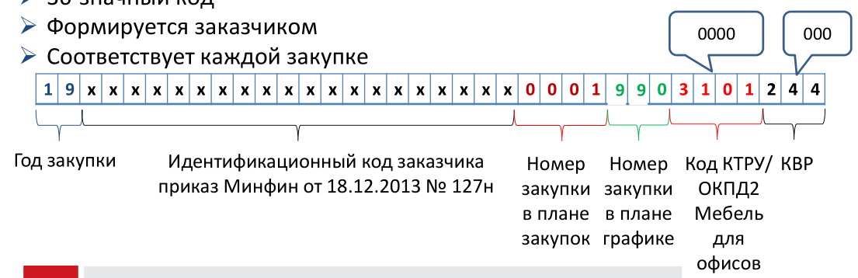
Новый порядок формирования ИКЗ (ст. 23?)
Приказ Минфина России от 10.04.2019 №55н
Приказ Минэкономразвития России от 29.06.2015 № 422 «Об утверждении Порядка формирования идентификационного кода закупки»
• 36-значный код
• Формируется заказчиком
• Соответствует каждой закупке
!
Вступает в силу с момента отмены приказа № 422?

Slide 8
Новый порядок формирования ИКЗ (ст. 23?)
План-график на 2020-2022 гг. (ч. 2 ст. 16 Закона № 44-ФЗ) | План закупок на 2019-2021 гг. (ч. 2 ст. 17 Закона № 44-ФЗ) | Примечание
идентификационный код закупки | идентификационный код закупки
- | цель осуществления закупки, в соответствии со ст. 13 Закона № 44-ФЗ | Ст. 13 Закона № 44-ФЗ утратит силу 01.10.2019
наименование объекта и (или) наименования объектов закупок | наименование объекта и (или) наименования объектов закупки | -
объем финансового обеспечения для осуществления закупок | объем финансового обеспечения для осуществления закупки | -
сроки (периодичность) осуществления планируемых закупок | сроки (периодичность) осуществления планируемых закупок | -
- | обоснование закупки в соответствии со ст. 18 Закона № 44-ФЗ | ч. 3 ст. 18 Закона № 44- ФЗ утратит силу 01.10.2019
- | информация о закупках товаров, работ, услуг, которые по причине их технической и (или) технологической сложности, инновационного, высокотехнологичного или специализированного характера….. | Условие предусматривало Указание формулировки «да/нет»
информация об обязательном общественном обсуждении закупок | информация об обязательном общественном обсуждении закупки | -
иная информация, определенная порядком планирования, утвержденным Правительством Российской Федерации | - | -

Slide 9
Планирование закупок
Концепция повышения эффективности бюджетных расходов в 2019 – 2024 годах (распоряжение Правительства РФ от 31.01.2019 № 117-р)
1. интеграцию планирования закупочной деятельности с бюджетным планированием за счет увязки планируемых закупок (в укрупненном виде)
2. объединение плана закупок и плана-графика закупок в единый электронный документ, предполагающий поэтапную (с момента доведения лимитов бюджетных обязательств до начала определения поставщика) детализацию содержащейся в нем информации о планируемых закупках, с формированием полноценного описания объекта закупки, проекта контракта, обоснованной НМЦК ("контрактное планирование") за 3 месяца до начала такой закупки;
3. установление возможности начала процедур закупок, детализированных непосредственно в обоснованиях бюджетных ассигнований, до утверждения планов закупок (с заключением контрактов, предусматривающих начало их исполнения после доведения лимитов бюджетных обязательств)
4. завершение к 2020 году формирования не менее 28 разделов каталога товаров, работ, услуг, охватывающего основную часть закупок ТРУ
5. обеспечение на основе применения КТРУ возможности формирования и использования участниками информации о референтных ценах закупок….
6. осуществление нормирования на основании каталога товаров, работ, услуг

Slide 10
ПЛАНЫ-ГРАФИКИ
ФОРМИРУЮТСЯ | на срок, соответствующий сроку действия федерального (субъекта РФ) закона о федеральном бюджете на очередной финансовый год и плановый период федеральных законов (субъекта РФ) о бюджетах государственных внебюджетных фондов Российской Федерации на очередной финансовый год и плановый период муниципального правового акта представительного органа муниципального образования о местном бюджете
когда | в процессе составления и рассмотрения проектов бюджетов бюджетной системы Российской Федерации с учетом положений бюджетного законодательства Российской Федерации
утверждаются | в течение 10 рабочих дней после доведения до государственного или муниципального заказчика объема прав в денежном выражении на принятие и (или) исполнение обязательств в соответствии с бюджетным законодательством Российской Федерации. Или утверждения ПФХД.

Slide 11
Статья 16 в следующей редакции
Планирование закупок осуществляется посредством формирования, утверждения и ведения планов-графиков.
Закупки, не предусмотренные планами-графиками, не могут быть осуществлены.
ПЛАН ЗАКУПОК ОТМЕНЕН!!!

Slide 12
ПРАВИТЕЛЬСТВО РФ ПОСТАНОВЛЕНИЕ от «30 .09. 2019 г. N 1279
ОБ УСТАНОВЛЕНИИ ПОРЯДКА ФОРМИРОВАНИЯ, УТВЕРЖДЕНИЯ
И РАЗМЕЩЕНИЯ В ЕДИНОЙ ИНФОРМАЦИОННОЙ СИСТЕМЕ ПЛАНОВ-ГРАФИКОВ
ЗАКУПОК И ПРИЗНАНИИ УТРАТИВШИМИ СИЛУ ОТДЕЛЬНЫХ АКТОВ
ПРАВИТЕЛЬСТВА РОССИЙСКОЙ ФЕДЕРАЦИИ
ВАЖНО!!!
ПП РФ от 5.06.2015 №552,
ПП РФ от 21.11.2013 №1043,
ПП РФ от 5.06.2015 №555, ПП РФ от 5.06.2015 №553,
ПП РФ от 5.06.2015 №554,
ПП РФ от 5.06.2015 №555,
НПА регионов РФ и муниципалитетов
До 31 декабря
2019 года

Slide 13
ПП РФ от 30.09.2019 № 1279)
N | Идентификационный код закупки | Объект закупки |  |  | Планируемый год размещения извещения, направления приглашения, заключения контракта с единственным поставщиком (подрядчиком, исполнителем) | Объем финансового обеспечения, в том числе планируемые платежи |  |  |  |  | Информация проведении обязательного общественного обсуждения закупки | Наименование уполномоченного органа (учреждения) | Наименование организатора проведения совместного конкурса или аукциона
 |  | Товар, работа услуга по Общероссийскому классификатору продукции по видам экономической деятельности ОК 034-2014 (КПЕС 2008) |  | Наименование объекта закупки |  | Всего | на текущий финансовый год | на плановый период |  | последующие годы
 |  | Код | Наименование |  |  |  |  | на первый год | на второй год
1 | 2 | 3 | 4 | 5 | 6 | 7 | 8 | 9 | 10 | 11 | 12 | 13 | 14
Всего для осуществления закупок, в том числе по коду бюджетной классификации ___ / по соглашению N __ от ___ |  |  |  |  |  |  |  |  |  |  | x | x | x

Slide 14
Изменение плана-графика (пп1-4,ч.8, ст.16, Закона №44-ФЗ)
требований к закупаемым ТРУ (в т.ч. предельной цены ТРУ) и (или) нормативных затрат на обеспечение функций государственных органов, органов управления государственными внебюджетными фондами, муниципальных органов;
Изменение доведенных лимитов, изменение ПФХД;
По итогам обязательного общественного обсуждения;
Использование экономии от проведенных закупок;
Иные случаи

Slide 15
Изменение плана-графика (ПП РФ от 30.09.2019 № 1279)
уточнения информации об объекте закупки, в том числе путем выделения отдельных строк при детализации информации по форме плана-графика ;
исполнения предписания органов контроля;
признание определения поставщика (подрядчика, исполнителя) несостоявшимся;
расторжение контракта;
возникновения иных обстоятельств, предвидеть которые при утверждении плана-графика было невозможно.

Slide 16
Прядок размещения (ПП РФ от 30.09.2019 № 1279)
Федеральные заказчики - формируют, утверждают планы-графики в государственной интегрированной информационной системе управления общественными финансами "Электронный бюджет", размещают планы-графики в ЕИС посредством информационного взаимодействия системы "Электронный бюджет" с ЕИС.
Государственные заказчики субъекта РФ и муниципальные заказчики - формируют, утверждают и размещают планы-графики в ЕИС путем заполнения экранных форм веб-интерфейса ЕИС или посредством информационного взаимодействия ЕИС с региональными и муниципальными информационными системами в сфере закупок.

Slide 17

Сроки размещения (ПП РФ от 30.09.2019 № 1279)
Срок размещения не установлен!
НО
Размещение плана-графика в ЕИС осуществляется автоматически
после осуществления «блокирующего» контроля,
а также форматно-логической проверки информации, содержащейся в плане-графике, на соответствие настоящим Правилам.

Slide 18
Изменение плана-графика (Закон №44-ФЗ)
Изменения по каждому объекту закупки не позднее чем за
1 ДЕНЬ.
ВАЖНО!
Действует с 1 июля 2019 года

Slide 19
Изменение плана-графика(проект ПП РФ)
В случае закупки запросом котировок, в случае ликвидации последствий ЧС природного, техногенного характера –
не позднее дня направления запроса о предоставлении котировок участникам закупок
В случае закупки у единственного поставщика (подрядчика, исполнителя), в случае ликвидации последствий ЧС природного, техногенного характера –
не позднее дня заключения контракта.

Slide 20
Обоснование закупки – ст. 18
С документами по планированию не связано!
Обоснованной признается закупка, осуществляемая в соответствии с требованиями:
1. нормирования (ст. 19)
2. обоснования Н(М)ЦК (ст. 22)
План-график
Оценка обоснованности осуществления закупок проводится в ходе аудита и контроля

Slide 21
«Эволюция» систематизации в закупках: от каталогов к агрегаторам
Каталог товаров работ услуг. Единый агрегатор торгов «Березка» и другие агрегаторы закупок малого объема: настоящее и будущее
Дорошенко Татьяна Геннадьевна
к.э.н. директор , ЦПО БГУ
E-mail: cpoirkutsk@rambler.ru
Тел.: 403-307, 52-26-28
Сайт: cpo.irk.ru

Slide 22


Каталог товаров, работ, услуг.
1 этап
Классификация типовой потребности.
Исключение возможности установление требований, приводящих к ограничению количества УЗ
Оптимизация закупочной деятельности
Повышение конкуренции
Повышение эффективности расходования бюджетных средств
2 этап
Сбор и анализ информации о ценах.
Иной анализ рынка.
Снижение количества нарушений при формировании ООЗ
Калькулятор НМЦК.
Ориентация УЗ на производство необходимых ТРУ.
Смарт-контракты
цели
итог
Notes:
Создание КТРУ можно условно разделить на 2 этапа, по результатам которых ожидается достижение определенных целей. Вместе с тем, цели также можно разделить на прямые и косвенные, а также краткосрочные и долгосрочные.
В настоящее время система находится на первом этапе создания КТРУ, а именно на этапе наполнения КТРУ и классификации типовой потребности Заказчиков. Первоначальные цели катологизации, которые преследуются еще на моменте формирования ОКПД 2, который является базой КТРУ, следующие:
Классификация и кодирование продукции для целей государственной статистики; (Статистика в свою очередь является инструментом, применяемым при расчете бюджета)
Разработка НПА, касающихся государственного регулирования отдельных видов экономической деятельности (в том числе лицензирование, членство сро, иные специальные НПА, например, медицина и т.п.)
Налогообложение (например, вопросы отнесения товаров к группе с пониженной ставкой ндс)
Стандартизация и обязательное подтверждение соответствия продукции (установление минимальных требований к качеству в целях обеспечения безопасности жизни и здоровья)
Итоговой глобальной целью создания и применения КТРУ является Классификация типовой потребности заказчика. Считается, что за 5 лет существования 44-ФЗ и иных документов о закупке куплено все что возможно купить и поэтому есть возможность сбора абсолютно всех возможных потребностей абсолютно всех заказчиков. Для чего это делается? Для того чтобы исключить возможность установления требований, приводящих к ограничению количества участников закупки. Например, это касается наименований товаров, работ, услуг. Классическим примером ограничения УЗ является закупка бензина под названием «прозрачная жидкость с резким запахом, предназначенная для работы двигателей внутреннего сгорания» или «средство для создания твердых копий электронного документа». Абсолютно любой товар можно описать подобным образом. Поэтому встречаются нам закупки вроде шашлык-машлык и роботы
Кроме того классификатор КТРУ является более детализированным, чем ОКПД 2 и таким образом потенциальному участнику закупок гораздо проще определить подходит ли его продукция потребностям заказчика, что значительно уменьшает время поиска закупок. Позиции КТРУ определяют тип объекта гражданского права - товар, работу или услугу.
В настоящее время мы находимся на первом этапе, однако уже разработаны механизмы перехода на второй этап создания КТРУ, на котором ко всем типовым обобщенным объектам будет привязан реальный товар, работа или услуга, которые существуют на рынке. Основной целью такой привязки является сбор и анализ существующей на рынке продукции, а также ценах такой продукции. В результате перехода от типовой потребности к реальным ТРУ будет во-первых создание калькулятора НМЦК. Такой калькулятор будет построен на основе сбора данных о ценах реальных сделок проведенных с использованием Каталога. То есть мы уходим от коммерческих предложений с завышенной ценой, уходим от подделки коммерческих и в идеале уходим от проблемы, когда поставщики отказываются от предоставления информации о ценах.
Подобные действия положительно влияют на эффективность контрактной системы. А именно – закупка становится проще как для Заказчиков так и для участников, участников становится больше, что повышает экономию. Кроме того, при правильном использовании КТРУ риск обжалования действий заказчика вследствие установления избыточных требований значительно снижается.

Slide 23
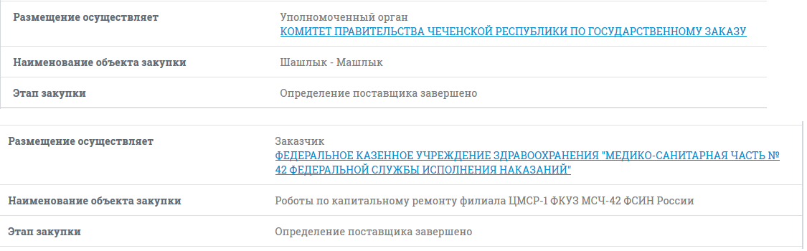
Каталог товаров, работ, услуг.
Шашлык-Машлык
Роботы по …

Slide 24
Каталог товаров, работ, услуг.
Статья 23 Федерального закона №44-ФЗ
2. Идентификационный код закупки … формируется с использованием кода бюджетной классификации, определенного в соответствии с бюджетным законодательством Российской Федерации, кодов общероссийских классификаторов, каталога товаров, работ, услуг для обеспечения государственных и муниципальных нужд…
4. Наименование объекта закупки в случаях, предусмотренных настоящим Федеральным законом, указывается в соответствии с каталогом товаров, работ, услуг для обеспечения государственных и муниципальных нужд.
5. Формирование и ведение в единой информационной системе каталога товаров, работ, услуг для обеспечения государственных и муниципальных нужд обеспечиваются федеральным органом исполнительной власти по регулированию контрактной системы в сфере закупок.
6. Порядок формирования и ведения в единой информационной системе каталога товаров, работ, услуг для обеспечения государственных и муниципальных нужд, а также правила использования указанного каталога устанавливаются Правительством Российской Федерации.
КАТАЛОГИ ТРУ → КАТАЛОГ ТРУ
Notes:
В законе норма о каталоге с момента создания
С 1 июля 2018 каталоги во множественном числе перешли в каталог

Slide 25
Постановление Правительства
№ 145 от 08.02.2017.
«Об утверждении Правил формирования и ведения в единой информационной системе в сфере закупок каталога товаров, работ, услуг для обеспечения государственных и муниципальных нужд и Правил использования каталога товаров, работ, услуг для обеспечения государственных и муниципальных нужд»
Действуют все нормы с 1 января 2018.
1 часть: Правила формирования и ведения КТРУ
2 часть: Правила использования КТРУ

Slide 26
Постановление Правительства
№ 145 от 08.02.2017.
1 часть: Правила формирования и ведения КТРУ
Под каталогом товаров, работ, услуг для обеспечения государственных и муниципальных нужд (далее - каталог) понимается систематизированный перечень товаров, работ, услуг, закупаемых для обеспечения государственных и муниципальных нужд, сформированный на основе Общероссийского классификатора продукции по видам экономической деятельности (ОКПД2) ОК 034-2014 и включающий в себя информацию в соответствии с настоящими Правилами

Slide 27
Постановление Правительства
№ 145 от 08.02.2017.
Формирование и ведение каталога обеспечивает федеральный орган исполнительной власти по регулированию контрактной системы в сфере закупок (далее - уполномоченный орган)
Формирование и ведение каталога осуществляется в единой информационной системе в сфере закупок
Для целей обеспечения формирования и ведения каталога уполномоченный орган вправе в соответствии с законодательством Российской Федерации привлекать юридическое лицо, являющееся оператором каталога.
Notes:
Каталог разрабатывается минфином совместно с фас в целях недопущения ограничения конкуренции. Минфин вправе привлечь иную организацию, но пока не делает этого

Slide 28
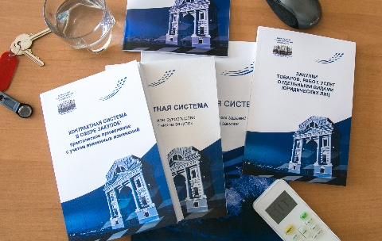
Описание товара, работы, услуги в КТРУ
Информация, содержащая описание товара, работы, услуги включается в каталог после согласования с Федеральной антимонопольной службой.
При этом:
при отсутствии в ОКЕИ единицы измерения Министерству финансов РФ необходимо направить в федеральный орган исполнительной власти, обеспечивающий разработку, ведение и применение ОКЕИ (Росстандарт), обращение о включении такой единицы измерения в ОКЕИ.
До этого момента такая ЕИ в качестве временного значения
Notes:
Делать скрины

Slide 29

Постановление Правительства
№ 145 от 08.02.2017.
Каталог должен быть общедоступен круглосуточно для ознакомления и использования без взимания платы.
В каталог не включаются сведения, составляющие государственную тайну.

Slide 30
Постановление Правительства
№ 145 от 08.02.2017.
2 часть: Правила использования КТРУ
Заказчики обязаны применять КТРУ при формировании:
планов, планов-графиков, форм обоснования закупок
извещений, приглашений
документации
контракта
реестра контрактов, отчетов об исполнении контрактов (отдельных этапов)
иных документов, предусмотренных Законом 44-ФЗ
Notes:
КТРУ должен быть использован во всех закупочных документах, в том числе в контрактах, заключаемых с ЕП без публикации извещения и документации.
Неподтвержденное исключение – п. 15 ст. 34, контракты заключаемые в любой форме. Неподтвержденное, так как есть отсылка к иным документам.

Slide 31
Эволюция систематизации в закупках
Классификатор ОКПД2
Каталог ТРУ
Каталог ТРУ ЕАТ
Иные каталоги и классификаторы
Выбор способа закупки
Национальный режим
Преференции
Наименование
Единица измерения
Характеристики
Конкретный товар, работа, услуга

Slide 32

Выбор позиции КТРУ по ОКПД 2
Под КТРУ понимается систематизированный перечень, сформированный на основе ОКПД2
п. 2 Правил формирования КТРУ
Что делать, если:
код ОКПД 2 и код КТРУ не совпадают?
код ОКПД2 не существует?

Slide 33
Что делать, если ОКПД2 и КТРУ не совпадают?
Требуется металлическая воронка
Код позиции КТРУ | 22.19.71.190-00000025
Наименование товара, работы, услуги | Воронка ушная, многоразового использования
Описание: Жесткая пластиковая или металлическая трубка в форме конуса…
Общероссийский классификатор продукции по видам экономической деятельности (ОКПД2) | 22.19.71.190 Изделия из резины, кроме твердой резины (эбонита), гигиенические или фармацевтические прочие
Более подходящий код ОКПД2 32.50 Инструменты и оборудование медицинские (предполагает применение Приказа 126н)
Закупка формально по коду КТРУ
Закупка без КТРУ по коду ОКПД2

Slide 34
Что делать, если ОКПД2 и КТРУ не совпадают?
Требуются наборы базовые для внутривенных вливаний
Код позиции КТРУ | 32.50.50.000-00230
Наименование товара, работы, услуги | Набор базовый для внутривенных вливаний
Общероссийский классификатор продукции по видам экономической деятельности (ОКПД2) | 32.50.50.000 Изделия медицинские, в том числе хирургические, прочие
Приказом Федерального агентства по техническому регулированию и метрологии от 29.12.2018 № 1190-ст код 32.50.50.000 аннулирован.
Закупка по коду КТРУ, при этом в иных документах код ОКПД2 будет другой

Slide 35
Что делать, если ОКПД2 и КТРУ не совпадают?
Требуется цифровой фотоаппарат
Наиболее подходящий код ОКПД2 - 26.70.14.190 Фотокамеры прочие
Единственная позиция КТРУ: 26.70.14.190-00000061
Фундус-камера офтальмологическая
Другой код ОКПД2 - 26.70.14.110 Фотокамеры с мгновенным снимком
В КТРУ отсутствует, но не подходит для всех типов фотокамер
Очевидно, что необходимого товара в КТРУ нет, закупка с кодом ОКПД2

Slide 36

В итоге…
Закупка №0863100000319000049
Наименование объекта закупки | Поставка цифровых фотоаппаратов для нужд ЭКЦ УМВД России по Смоленской области
Код позиции | Наименование товара, работы, услуги
26.20.16.120 | Принтеры
Процедура, кстати, успешно завершена

Slide 37

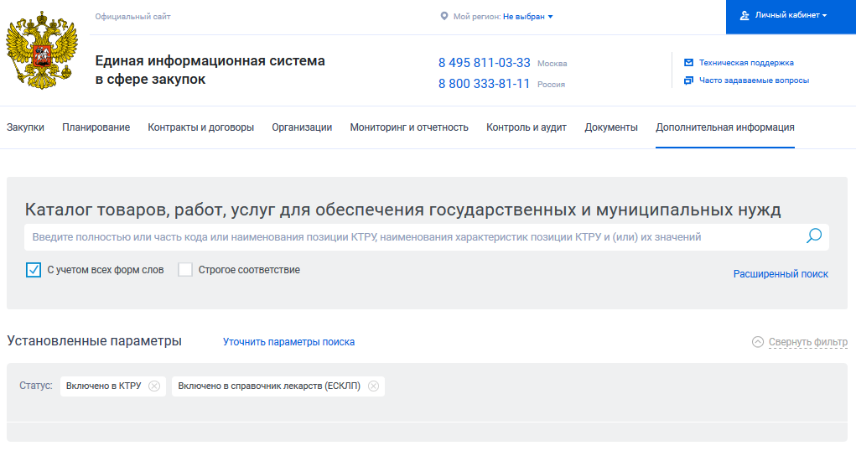
Каталог товаров, работ, услуг. Описание
Утверждён ПП 145 от 08.02.2017
Заказчики обязаны использовать каталог при описании объекта закупки
но!
Вправе дополнить (с обоснованием)

Slide 38
Каталог товаров, работ, услуг
1. Если позиции нет в КТРУ – пишем код, наименование, описание ТРУ и единицу измерения самостоятельно
2. Если позиция есть в КТРУ – обязательно указываем из КТРУ: код, наименование, описание ТРУ и единицу измерения
3. Если позиция есть в КТРУ, но нам не нравится – можно указать дополнительную информацию, дополнительные потребительские свойства, в том числе функциональные, технические, качественные, эксплуатационные характеристики, НО в этом случае
«заказчик обязан включить в описание товара, работы, услуги обоснование необходимости использования такой информации» (исходя из объективной потребности)
4. Много лотов – п. 1 и п. 2 (3) применять одновременно

Slide 39

Каталог товаров, работ, услуг
Рекомендуется:
По возможности всегда использовать наименование в полном соответствии с КТРУ
Если позиция КТРУ не является обязательной, можно воспользоваться правом и вообще ничего не брать из КТРУ, указав код ОКПД 2 и свое наименование
Другие варианты (не рекомендуется)
При невозможности использования наименования из КТРУ указывать свое, ссылаясь на разницу в понятийном аппарате, необходимость использования конкретного названия (например, с учетом государственных программ), при этом в содержание документации указать отдельно наименование ТРУ в соответствии с КТРУ
При невозможности использования наименования из КТРУ, считать, что КТРУ не содержит нужной позиции и применяться не может
Наименование объекта менять нельзя
http://zakupki-kontur.ru/news/kak-nazvat-obekt-zakupki-po-44-fz/
http://44fz.ru/ktru/
Наименование объекта менять можно
https://zakupki44fz.ru/ktru/

Slide 40
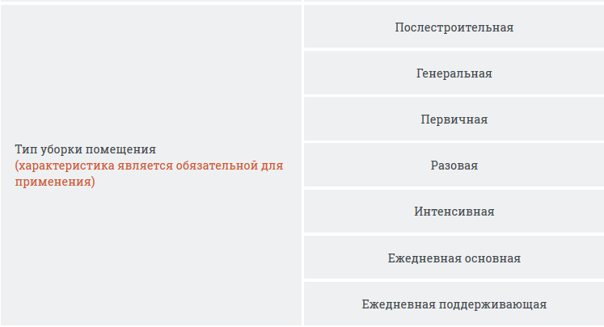
Каталог товаров, работ, услуг
Характеристики ТРУ менять нельзя!
МОЖНО ЛИ ВЫБРАТЬ НЕСКОЛЬКО ВАРИАНТОВ ХАРАКТЕРИСТИК?
Например, уборка помещений (код 81.21.10.000-00000004)
Notes:
Если в описании ктру диапазон в документации тоже диапазон

Slide 41
Возможные пути развития
Наполнение Каталога ТРУ позициями
Привязка положений НПА к кодам КТРУ
Ведение КТРУ и ОКПД2 одним органом исполнительной власти
Исключить привязку позиций КТРУ к ОКПД2

Slide 42
Формирование закупочных документов
Заказчики обязаны применять информацию из КТРУ:
наименование; единицу измерения; характеристики.
п. 4 Правил использования КТРУ
А что, если:
невозможно использовать единицу измерения?
характеристики не соответствуют потребностям?

Slide 43
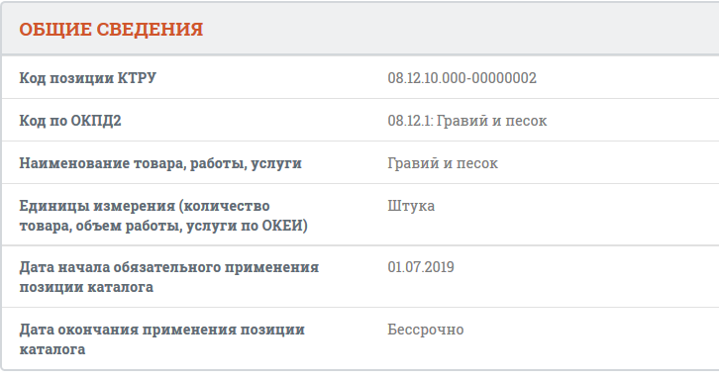

Единица измерения

Slide 44
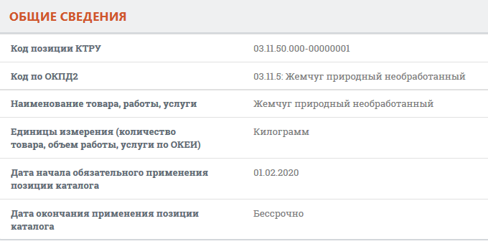

Единица измерения

Slide 45
Неподходящая единица измерения?
Требуется кефир для лечебного учреждения
Код позиции КТРУ | 10.51.52.140-00000002
Единицы измерения (количество товара, объем работы, услуги по ОКЕИ) | Литр; кубический дециметр
В Приказе Министерства здравоохранения РФ от 21 июня 2013 г. N 395н
«Об утверждении норм лечебного питания»:
Количество продуктов в граммах (на одного человека в сутки)
Взаимосвязь объема и массы
определяется простой математической формулой:
V = m / p, где
V - объем;
m - масса;
p - плотность.
Как определить плотность кефира?
Аналогично и другие продукты, например, масло.

Slide 46
Ненужные характеристики?
Требуется творог
Код позиции КТРУ | 10.51.40.300-00000001
Наименование характеристики | Вид молочного сырья Способ производства
Требуется молоко
Код позиции КТРУ | 10.51.11.000-00000001
Наименование характеристики | Вид молока по содержанию: Безлактозное; Низколактозное Вид молочного сырья
Ограничение конкуренции?

Slide 47

Дополнительные характеристики и их обоснование
Что такое обоснование и в какой оно должно быть форме?
Где грань между описанием объекта закупки и условиями контракта?
Возможное решение:
Методика обоснования доп. характеристик

Slide 48
Ошибки из-за невнимательности
Монитор, подключаемый к компьютеру
Код КТРУ: 26.20.17.110-00000004
Максимальный размер диагонали: 14, 15, 17, 19, 20, 21, 22, 23, 24, 25, 26, 27,
29, 30, 31, 32, 34, 35, 37, 42, 45
Минимальный размер диагонали: 42
Минимальный размер больше максимальных

Slide 49
Если в описании позиции КТРУ содержится ошибка?
Покупать/поставлять товары строго по КТРУ
Не использовать КТРУ, считая, что нужного товара нет
Обращаться в Минфин с просьбой изменения позиции.

Slide 50
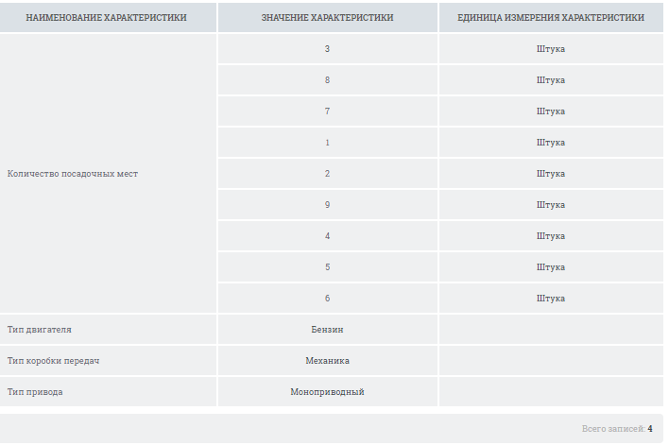
29.10.2: Автомобили легковые КТРУ
4 наименования характеристик

Slide 51
Каталог ТРУ. Нарушения
Способы обоснования дополнительных характеристик
Ссылка на нормативно-правовой акт
Расположение руля – левостороннее
Требование установлено для обеспечения безопасности дорожного движения, т.к. на дорогах Российской Федерации установлено правостороннее движение транспортных средств.
(ч.5 ст. 22 Федерального закона от 10.12.1995 N 196-ФЗ "О безопасности дорожного движения")
Крепление для детских сидений – должно быть в наличии
Требование обусловлено соблюдением безопасности и сохранности здоровья детей при перевозках
( п. 22.9 Постановление Правительства РФ от 23.10.1993 N 1090 "О Правилах дорожного движения"; ч.3 ст. 12.23 Кодекс Российской Федерации об административных правонарушениях)

Slide 52
Каталог ТРУ. Нарушения
Способы обоснования дополнительных характеристик
2. Ссылка на технический регламент
Система экстренного оповещения ЭРА-ГЛОНАСС – наличие
Требование установлено в соответствии с Техническим регламентом Таможенного Союза ТР ТС 018/2011 "О безопасности колесных транспортных средств"
Подушка безопасности водителя и переднего пассажира - наличие
Для обеспечения защиты водителя и пассажира при фронтальном столкновении.
Требование установлено в соответствии с приложением № 2 Технического регламента Таможенного Союза ТР ТС 018/2011 "О безопасности колесных транспортных средств"
Ссылка на ГОСТ?

Slide 53
Каталог ТРУ. Нарушения
Способы обоснования дополнительных характеристик
3. Обоснование минимального и максимального значения
Максимальная мощность, л.с. не менее 100 и не более 150
Минимальное значение показателя обусловлено необходимостью обеспечения движения и маневрирования загруженного автомобиля с максимальной скоростью в заданных дорожных условиях, в том числе при возникновении ситуаций, когда необходимо оказать ребенку скорую медицинскую помощь.
Максимальное значение показателя обусловлено объемом прав в денежном выражении на принятие и исполнение обязательств Заказчиком в соответствии с бюджетным законодательством Российской Федерации по уплате транспортного налога.

Slide 54
Каталог ТРУ. Нарушения
Способы обоснования дополнительных характеристик
4. Ссылка на ранее заключенные контракты
Объем топливного бака, л, не менее 50
Объем топливного бака обусловлен потребностью учреждения в осуществлении междугородных поездок и условиями заключенного контракта на поставку моторного топлива

Slide 55
Каталог ТРУ. Нарушения
Способы обоснования дополнительных характеристик
5. Иное обоснование
Тип кузова - седан
При открывании двери багажного отделения в автомобилях с кузовом другого типа будет происходит охлаждение салона, в зимнее время года при перевозке детей резкое изменение температурного режима в салоне вызовет переохлаждение, и, как следствие, заболевание ребенка.
Блокировка задних дверей от открывания детьми - наличие
Требование обусловлено соблюдением безопасности и сохранности здоровья детей при перевозках
Запасное колесо - наличие
Для обеспечения продолжения движения в случае возникновения в пути аварийной ситуации (пробой, порез, разрыв шины колеса)

Slide 56
29.10.2: Автомобили легковые доп. Характеристики и обоснование
Коробка передач | механическая | - | Согласно КТРУ
Тип двигателя | бензиновый | - | Согласно КТРУ
Тип привода | передний | - | Согласно КТРУ
Количество мест | - | не менее 5 | Согласно КТРУ
Тип кузова | седан | - | При открывании двери багажного отделения в автомобилях с кузовом другого типа будет происходит охлаждение салона, в зимнее время года при перевозке детей резкое изменение температурного режима в салоне вызовет переохлаждение, и, как следствие, заболевание ребенка.
Расположение руля | левостороннее | - | Требование установлено для обеспечения безопасности дорожного движения, т.к. на дорогах Российской Федерации установлено правостороннее движение транспортных средств. (ч.5 ст. 22 Федерального закона от 10.12.1995 N 196-ФЗ "О безопасности дорожного движения")
Максимальная мощность, л.с. | - | не менее 100 и не более 150 | Минимальное значение показателя обусловлено необходимостью обеспечения движения и маневрирования загруженного автомобиля с максимальной скоростью в заданных дорожных условиях, в том числе при возникновении ситуаций, когда необходимо оказать ребенку скорую медицинскую помощь. Максимальное значение показателя обусловлено объемом прав в денежном выражении на принятие и исполнение обязательств Заказчиком в соответствии с бюджетным законодательством Российской Федерации по уплате транспортного налога.
Рабочий объем двигателя, см³ | - | не менее 1590 | Значение показателя обусловлено необходимостью обеспечения движения и маневрирования загруженного автомобиля с максимальной скоростью в заданных дорожных условиях, в том числе при возникновении ситуаций, когда необходимо оказать ребенку скорую медицинскую помощь.
Объем топливного бака, л | - | не менее 50 | Объем топливного бака обусловлен потребностью учреждения в осуществлении междугородных поездок и условиями заключенного контракта на поставку моторного топлива
Количество дверей | - | не менее 4 | Требование обусловлено соблюдением безопасности и сохранности здоровья детей при посадке-высадке
Расход топлива: городской цикл /загородный цикл / смешанный цикл (л/100 км) | - | не более 9,5/6,0/7,0 | Экономичное использование топлива продиктовано требованиями ст.24 Федерального закона от 23.11.2009г. № 261-ФЗ «Об энергосбережении и о повышении энергетической эффективности и о внесении изменений в отдельные законодательные акты Российской Федерации»

Slide 57
29.10.2: Автомобили легковые
Габаритные размеры автомобиля: Длина, мм Ширина, мм Высота, мм | - - - | не менее 4400 не менее 1740 не менее 1470 | Требование обусловлено необходимостью размещения на заднем ряду сидений автомобиля не менее 2 детских удерживающих устройств с детьми, в том числе детьми-инвалидами, и сопровождающего их взрослого и обеспечения взрослым ухода за детьми-пассажирами во время движения без ограничения его телодвижений.
Система экстренного оповещения ЭРА-ГЛОНАСС | наличие | - | Требование установлено в соответствии с Техническим регламентом Таможенного Союза ТР ТС 018/2011 "О безопасности колесных транспортных средств"
Крепление для детских сидений | наличие | - | Требование обусловлено соблюдением безопасности и сохранности здоровья детей при перевозках ( п. 22.9 Постановление Правительства РФ от 23.10.1993 N 1090 "О Правилах дорожного движения"; ч.3 ст. 12.23 Кодекс Российской Федерации об административных правонарушениях)
Блокировка задних дверей от открывания детьми | наличие | - | Требование обусловлено соблюдением безопасности и сохранности здоровья детей при перевозках
Подушка безопасности водителя и переднего пассажира | наличие | - | Для обеспечения защиты водителя и пассажира при фронтальном столкновении. Требование установлено в соответствии с приложением № 2 Технического регламента Таможенного Союза ТР ТС 018/2011 "О безопасности колесных транспортных средств"
Антиблокировочная система тормозов (ABS) | наличие | - | Система транспортного средства с автоматическим регулированием в процессе торможения степени проскальзывания колес транспортного средства в направлении их вращения. Требование установлено в соответствии с Техническим регламентом Таможенного Союза ТР ТС 018/2011 "О безопасности колесных транспортных средств"
Запасное колесо | наличие | - | Для обеспечения продолжения движения в случае возникновения в пути аварийной ситуации (пробой, порез, разрыв шины колеса)

Slide 58
14.12.30.160-00000404 Одежда специальная для защиты от пониженных температур
наименование изделия | куртка | По КТРУ
половая принадлежность | мужской | По КТРУ
класс защиты | III климатический пояс | По КТРУ
состав ткани костюма | полиэстер 65% и хлопок 35% | Характеризует прочность материала, что влияет на износостойкость спецодежды и длительность ее ношения, а также данный состав ткани дает незначительную усадку после стирки
наличие капюшона | да | Данная характеристика установлена в соответствии с требованиями ГОСТ Р 12.4.236-2011 «Система стандартов безопасности труда (ССБТ). Одежда специальная для защиты от пониженных температур. Технические требования».
наличие свето-возвращающих полос | Да, шириной не менее 50 мм | Спецодежда требуется для работников, выполняющих работы на территории с транспортными средствами, где работающие должны быть заблаговременно замечены водителями транспортных средств. Данная характеристика установлена в соответствии с требованиями ГОСТ 12.4.281-2014 «Система стандартов безопасности труда (ССБТ). Одежда специальная повышенной видимости. Технические требования».

Slide 59
26.20.11.110-00000001 Ноутбук
Количество пикселей на экране, Мпиксель | ≥ 4 | По КТРУ
Объем накопителя, Гигабайт | ≥ 250 | По КТРУ
Объем оперативной памяти, Гигабайт | ≥ 8 | По КТРУ
Операционная система – предустановленная не ниже Windows 7 |  | В связи с наличием критически важных приложений, функционирую-щих под управлением операционных систем семейства Microsoft Windows (система тестирования, система поддержки учебного процесса, корпоративная антивирусная защита NOD32, системы автоматизированного проектирования Autodesk, AutoCAD, MathCAD и т.д.) является необходимым приобретение клиентских операционных систем Microsoft Windows.
Порты USB 2.0 или USB 3.0, штук | не менее 2 | Ноутбук планируется использовать с подключением мыши и флеш-накопителя
Приблизительное время автономной работы, часов | не менее 8 | Требуется портативное устройство для использования в полевых условиях

Slide 60
17.12.14.110-00000008 Бумага форматная
Белизна | Не менее CIE 161% | Чем выше белизна, тем четче и контрастнее изображение. Соответствие цветовой точности изображения оригиналу возможно только при печатании на достаточно белой бумаге
Яркость | Не менее ISO 97% | Более качественное изображение передачи синих и зеленых оттенков, а также разборчивость монохромной печати (в том числе текста и документов)
Непрозрачность | Не менее 91 % | Высокая степень непрозрачности устраняет просвечивание изображения при копировании, а одинаковое качество поверхности обеих сторон допускает двухстороннюю печать
Решение Рязанского УФАС от 11.04.2019 по делу №062/06/67-155/2019
Так как данные значения определяются в результате испытаний, документация содержит нарушения

Slide 61
Каталог товаров, работ, услуг
Практика УФАС
Очень убедительное обоснование характеристик
Решение Смоленского УФАС от 09.04.2018 по делу №41/18-ГЗ/Ж
Характеристики, установленные Заказчиком, соответствуют каранарному стенту с лекарственным покрытием на системе доставки Promus PREMIER™ (производитель Boston Scientific Corporation).
Комиссия Смоленского УФАС России отмечает, что предметом электронного аукциона является поставка стентов, а не их производство. В связи с этим, участником закупки могло выступить любое юридическое лицо, индивидуальный предприниматель (в том числе и не являющийся производителем требуемого к поставке товара), готовые поставить товар, отвечающий требованиям документации об электронном аукционе.

Slide 62
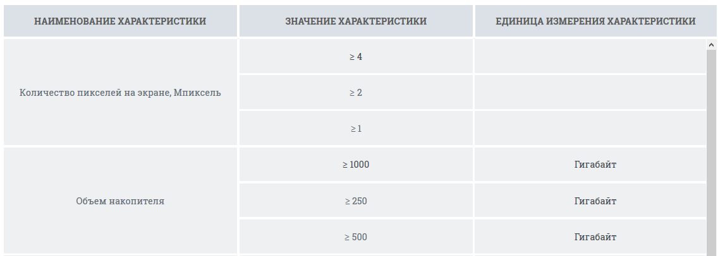
Характеристики не удовлетворяют потребности
Notes:
Что делать если характеристики не соответствуют потребностям? Менять потребности! Делать скрины

Slide 63
Каталог товаров, работ, услуг
Практика УФАС
При отсутствии в каталоге требуемых позиций заказчик осуществляет описание товара в соответствии с требованиями ст.33 Закона
Решение Ульяновского УФАС России от 06.06.2018 года по делу № 14 940/03-2018 (извещение № 0168200002418001778)
Заказчик осуществляет закупки протеза клапана сердца исходя из собственных потребностей с характеристиками иными, чем предусмотрены позицией КТРУ 32.50.21.121-00077 «Протез сердечного аортального клапана двустворчатый (протез аорты из биологического полимера)», в связи с чем указанные в каталоге характеристики не могут быть включены в описание объекта закупки.
Учитывая, что в отношении товаров, являющихся объектом закупки в каталоге отсутствуют соответствующие позиции, заказчик осуществил описание расходного материала для кардиохирургии в соответствии с требованиями ст.33 Закона о контрактной системе.

Slide 64
Каталог товаров, работ, услуг помощь или дополнительная нагрузка?
Так, в соответствии с Техническим регламентом Таможенного союза 013/2011 «О требованиях к автомобильному и авиационному бензину, дизельному и судовому топливу, топливу для реактивных двигателей и мазуту» (далее – ТР ТС 013/2011) с 1 января 2018 года в каталоге предусмотрена возможность выбора экологического класса бензина и дизельного топлива от К2 до К5. Составителями каталога упущена одна важная деталь: с 1 января 2018 года ни одно из государств-членов Договора о ЕАЭС не допускает выпуск в обращение и обращение на своей территории бензина и дизельного топлива экологического класса ниже К5 (ч.ч. 7.3, 7.4 ст. 7 ТР ТС 013/2011).
*Взято из материалов журнала «Прогосзаказ»

Slide 65
Каталог товаров, работ, услуг помощь или дополнительная нагрузка?
10.82.14.000: Порошок какао с добавками сахара или других подслащивающих веществ
10.82.13.000
Порошок какао без добавок сахара или других подслащивающих веществ
Реестровая запись № 10.82.14.000-00000007

Slide 66

Каталог товаров, работ, услуг.
Проблемы
1. Классификация типовой потребности.
2. Сбор и анализ информации о ценах.
Иной анализ рынка.
Проблема правильного выбора признака классификации (совмещенный характер закупки, договор концессии, научно-исследовательский продукт)
Чрезмерная унификация
Цена – одномоментное понятие, невозможно установить цену на какой-либо период.
Невозможность появления новых продуктов
Технические проблемы
Проблема взаимосвязи органов власти
Минфин, ФК, ФАС, отрасли и т.д.
Неповоротливость большой системы

Slide 67
Перспективы развития на 2020-2022 год
Новая процедура – закупки из КТРУ
Только товары
Невозможность использования доп. характеристик
Закупка через агрегаторы торговли, например, ЕАТ «Березка»
Н(М)ЦК до 20 млн. руб.

Slide 68
Закупки через агрегатор, что нужно учесть?
Требования к участникам
Уведомление участников об отказе от заключения контракта или запрет на отказ
Возможность не использовать при микрозакупках и срочных закупках.
А также:
не только оптимизировать, но и сохранять баланс
между ценой и качеством.

Slide 69
Осуществление закупки у единственного поставщика (подрядчика, исполнителя)

Slide 70
Единственный поставщик (исполнитель, подрядчик):
«Малые закупки» Закон №71-ФЗ от 1.05.2019 с 1 июля 2019 г.
Закон №44- ФЗ п.4 ч.1 ст. 93
установлены пределы:
Цена контракта не превышает (100) 300 тыс. рублей
или
не применяются в отношении закупок, осуществляемых заказчиками для обеспечения муниципальных нужд сельских поселений
Годовой объем закупок не должен превышать
2 млн. рублей в год
не должен превышать 5% совокупного годового объема закупок заказчика и не должен составлять более чем 50 млн. рублей в год
Notes:
ФЗ №131 от 06.10.03г. «Об общих принципах организации местного самоуправления в РФ» ст.2 – статус СП; ч.1, ст. 14 – перечень вопросов местного значения СП; ч.1, ст.14.1 – перечень прав

Slide 71
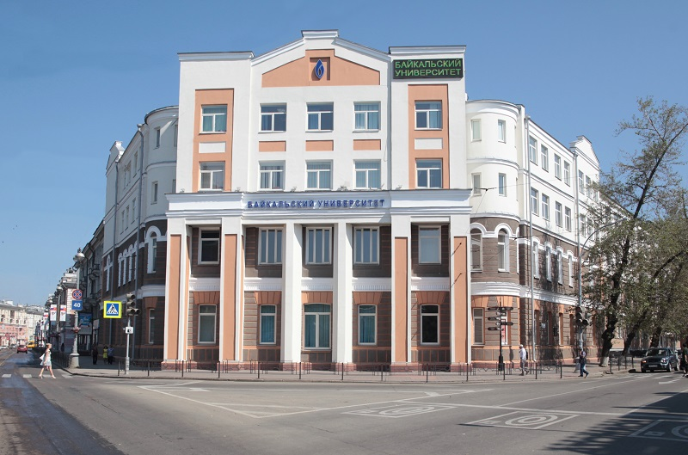
Закон №44- ФЗ п.5. ч. 1 ст. 93
Осуществление закупки товара, работы или услуги
государственным или муниципальным учреждением культуры,
иным государственным или муниципальным учреждением (зоопарк, планетарий, парк культуры и отдыха, заповедник, ботанический сад, национальный парк, природный парк, ландшафтный парк, театр, учреждение, осуществляющее концертную деятельность, телерадиовещательное учреждение, цирк, музей, дом культуры, дворец культуры, клуб, библиотека, архив),
государственной или муниципальной образовательной организацией, государственной или муниципальной научной организацией,
организацией надзора для детей-сирот и детей, оставшихся без попечения родителей, физкультурно-спортивной организацией
на сумму,
не превышающую 400 тысяч рублей.
При этом годовой объем закупок, который заказчик вправе осуществить на основании настоящего пункта, не превышает 50%совокупного годового объема закупок заказчика и составляет
не более чем 20 миллионов рублей в год

Slide 72

Закон №44- ФЗ п.5.ч.1ст. 93
Закон № 70-ФЗ от 1.05.2019 с 31июля2019
Осуществление закупки товара, работы или услуги ВАЖНО!!!!
государственным или муниципальным учреждением культуры
иным государственным или муниципальным учреждением (зоопарк, планетарий, парк культуры и отдыха, заповедник, ботанический сад, национальный парк, природный парк, ландшафтный парк, театр, учреждение, осуществляющее концертную деятельность, телерадиовещательное учреждение, цирк, музей, дом культуры, дворец культуры, дом (центр) народного творчества, дом (центр) ремесел, клуб, библиотека, архив),
государственной или муниципальной образовательной организацией, государственной или муниципальной научной организацией,
организацией надзора для детей-сирот и детей, оставшихся без попечения родителей,
физкультурно-спортивной организацией
на сумму,
не превышающую 600 тысяч рублей.
При этом годовой объем закупок, который заказчик вправе осуществить на основании настоящего пункта, не превышает 50%совокупного годового объема закупок заказчика и составляет не более чем 30 миллионов рублей в год
Или 5 млн. рублей в год.

Slide 73
Единственный поставщик (исполнитель, подрядчик):
«Малые закупки»
Закон №44- ФЗ п.5 ч.1 ст. 93
Закон № 70-ФЗ от 1.05.2019 с 31июля2019
установлены пределы:
Цена контракта не превышает 600 тыс. рублей
или
Годовой объем закупок не должен превышать
5 млн. рублей в год
не должен превышать 50% совокупного годового объема закупок заказчика и не должен составлять более чем 30 млн. рублей в год
Notes:
ФЗ №131 от 06.10.03г. «Об общих принципах организации местного самоуправления в РФ» ст.2 – статус СП; ч.1, ст. 14 – перечень вопросов местного значения СП; ч.1, ст.14.1 – перечень прав

Slide 74

Закон №44- ФЗ п.17 ч.1 ст. 93
Закон № 70-ФЗ от 1.05.2019
Заключение контракта театром, учреждением, осуществляющим концертную или театральную деятельность, в том числе концертным коллективом (танцевальным коллективом, хоровым коллективом, оркестром, ансамблем), телерадиовещательным учреждением, цирком, музеем, домом культуры, дворцом культуры, домом (центром) народного творчества, домом (центром) ремесел, клубом, образовательным учреждением, зоопарком, планетарием, парком культуры и отдыха, заповедником, ботаническим садом, национальным парком, природным парком или ландшафтным парком с конкретным физическим лицом на создание произведения литературы или искусства, либо с конкретным физическим лицом или конкретным юридическим лицом, осуществляющими концертную или театральную деятельность, в том числе концертным коллективом (танцевальным коллективом, хоровым коллективом, оркестром, ансамблем), на исполнение, либо с физическим лицом или юридическим лицом на изготовление и поставки декораций (в том числе для обеспечения сценических, аудиовизуальных эффектов), сценической мебели, сценических костюмов (в том числе головных уборов и обуви) и необходимых для создания декораций (в том числе для обеспечения сценических, аудиовизуальных эффектов) и костюмов материалов, а также театрального (концертного) реквизита, музыкальных инструментов, бутафории, грима, постижерских изделий, театральных кукол, необходимых для создания и (или) исполнения произведений указанными организациями с 31 июля 2019 года

Slide 75

Закон №44- ФЗ п.25, 25.1, 25.2, 25.3 ч.1 ст. 93
Признание несостоявшимися открытого конкурса, конкурса с ограниченным участием, двухэтапного конкурса, повторного конкурса, электронного аукциона, запроса котировок, запроса предложений и принятие заказчиком в соответствии с частями 1 и 7 статьи 55, частями 1 - 3 статьи 71, частями 1 и 3 статьи 79, частью 18 статьи 83 настоящего Федерального закона решения об осуществлении закупки у единственного поставщика (подрядчика, исполнителя).
С 1 июля 2018 года
Признание несостоявшимися электронных процедур: конкурсов, аукциона, запроса котировок и запроса предложений
С 1 июля 2019 года
Изменения по запросам предложений в электронной форме – если «0» заявок, то можно с ЕП по п.25 с согласованием с контрольным органом!

Slide 76

Закон №44- ФЗ п.28 ч.1 ст. 93
Закон № 71-ФЗ от 1.05.2019
Осуществление закупок лекарственных препаратов, которые предназначены для назначения пациенту при наличии медицинских показаний (индивидуальная непереносимость, по жизненным показаниям) по решению врачебной комиссии, которое отражается в медицинских документах пациента и журнале врачебной комиссии. Заказчик вправе заключить контракт на поставки лекарственных препаратов в соответствии с настоящим пунктом на сумму, не превышающую
1 МИЛЛИОН РУБЛЕЙ
С 1 июля 2019 года
Notes:
В объеме необходимом до закупки таких препаратов запросом предложений и только для одного пациента.

Slide 77

Закон №44-ФЗ п.п.55, ч.1 ст. 93
услуги по изготовлению бланков документов, удостоверяющих личность гражданина РФ, бланков свидетельств о государственной регистрации актов гражданского состояния, бланков временных документов, удостоверяющих личность гражданина РФ, виз и пр.
С 1 января 2019 года

Slide 78
Дополнительные обязанности и возможности заказчиков
при осуществлении закупки
у единственного поставщика (подрядчика, исполнителя)

Slide 79
ч. 3 ст. 93
Извещение о закупке
Закон №71-ФЗ от 1.05.2019
ВАЖНО!!!! С 31 июля 2019 !
Извещение об осуществлении закупки у единственного поставщика (подрядчика, исполнителя)
не требуется!

Slide 80
ч. 2 ст. 93
Уведомление органа, уполномоченного на осуществление контроля в сфере закупок
При осуществлении закупки у единственного поставщика (подрядчика, исполнителя) в случаях, предусмотренных пунктами:
6) закупка работы или услуги, выполнение или оказание которых может осуществляться только ОИВ в соответствии с его полномочиями либо подведомственными ему ГУ, ГУП с соответствующими полномочиями;
9) закупки определенных ТРУ вследствие аварии, иных ЧС природного или техногенного характера, непреодолимой силы, в случае возникновения необходимости в оказании экстренной медицинской помощи, в том числе при заключении ФОИВ контракта с иностранной организацией на лечение гражданина РФ за пределами территории РФ;
34) заключение ФОИВ контракта с иностранной организацией на лечение гражданина РФ за пределами территории РФ.
50) осуществление закупки транспортных услуг и связанных с их обеспечением дополнительных услуг в случае необходимости выполнения воинских перевозок (железнодорожных, морских, речных, воздушных и автомобильных) при возникновении угрозы военной безопасности РФ и (или) для обеспечения участия Вооруженных Сил РФ, других войск в операциях по поддержанию или восстановлению международного мира и безопасности за пределами РФ
заказчик обязан уведомить в срок не позднее 1 рабочего дня с даты заключения контракта контрольный орган в сфере закупок о такой закупке.
К этому уведомлению прилагается копия заключенного в соответствии с настоящим пунктом контракта с обоснованием его заключения. (копия акта обследования аварии или копия документа, составленного заказчиком и подтверждающего обстоятельство, на основании которого заключен контракт)

Slide 81

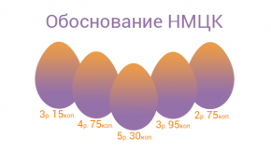
Заказчик обязан с 31 июля 2019 г.
Часть 4 ст. 93
Закон №71-ФЗ от 1.05.2019
определить и обосновать цену контракта в порядке, установленном настоящим Федеральным законом
Контракт должен содержать обоснование цены контракта
п.п.3,6,9,11,12,18,22,23,30-32,34,35,37 – 41, 46, 49.
ВАЖНО! ОТЧЕТ!

Slide 82

ч.4 ст. 94
Закон №71-ФЗ от 1.05.2019
С 1 июля 2019г.
ИСКЛЮЧИТЬ!!!
«Внешнюю» экспертизу при исполнении контракта

Slide 83

Заказчик обязан
Часть 2, ст. 96
По отдельным основаниям требуется обеспечение исполнения контракта
для случаев: п.п. 3,12,16,18,19,24,25,35, 37 – 39,
47-48 (если предусмотрен аванс по п.п.47,48), 49,50,53,54
При цене контракта не более 50 млн. рублей
5 – 30%
При цене контракта более 50 млн. рублей
10 – 30%
Но не менее размера аванса, предусмотренного контрактом.

Slide 84
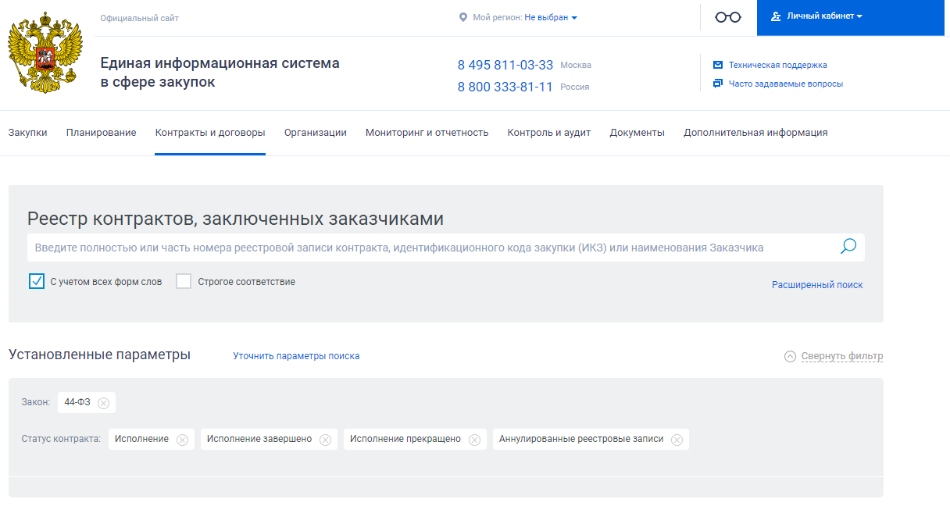
Заказчик обязан
Часть 1, ст. 103
В реестр контрактов не включается информация о контрактах, заключенных в соответствии с пунктами
4, 5, 23, 42, 44, 45,
46(с физ. Лицами), 52
Отчет о результатах отдельного этапа исполнения контракта,
информация о поставленном товаре, выполненной работе или об оказанной услуге
заключенного в соответствии с пунктами 4, 5, 23, 42,44,46,52 ч. 1 ст. 93, в ЕИС не размещается.
(ч.9,ст.94, №44-ФЗ)

Slide 85
Заказчик вправе
Часть 15, ст. 34
При заключении контракта в случаях, предусмотренных пунктами 1, 4, 5, 8, 15, 20, 21,23, 26, 28, 29, 40, 41, 44, 45,46,51,52,53
ч.1, ст.93 требования: - об ответственности заказчика и поставщика (подрядчика, исполнителя) за неисполнение или ненадлежащее исполнение обязательств, предусмотренных контрактом;
- о порядке и сроке оплаты
заказчиком могут не применяться к указанному контракту.
В этих случаях контракт может быть заключен в любой форме, предусмотренной Гражданским кодексом Российской Федерации для совершения сделок.

Slide 86
п. 10, ч.1 ст. 95
Закон №71-ФЗ от 1.05.2019
С 1 июля 2019 года
Допускается изменения существенных условий контракта по соглашению сторон в случае заключения контракта с единственным поставщиком (подрядчиком, исполнителем) в соответствии с пунктами
1, 8, 22, 23, 29, 32, 34, 51 части 1 статьи 93

Slide 87
«Подводные камни» при проведении электронных аукционов
Особенности проведения электронного аукциона в порядке, предусмотренном контрактной системой. Несостоявшийся электронный аукцион
Дорошенко Татьяна Геннадьевна
к.э.н. директор , ЦПО БГУ
E-mail: cpoirkutsk@rambler.ru
Тел.: 403-307, 52-26-28
Сайт: cpo.irk.ru

Slide 88
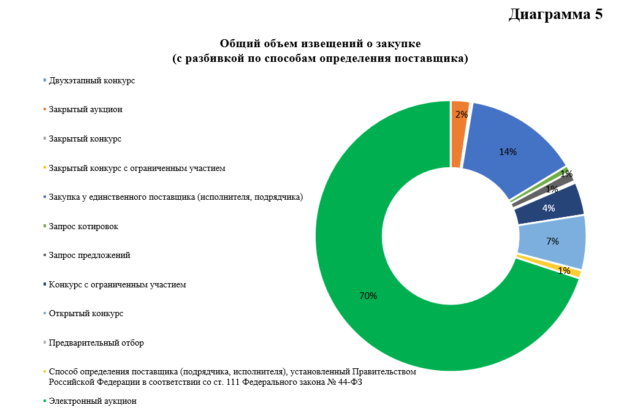
Статистика за 2018 года
По данным статотчетности Минфина для обеспечения государственных и муниципальных нужд
по итогам 2018 г. (стоимость)

Slide 89
Выбор способа закупки
Распоряжение Правительства РФ от 21.03.2016 N 471-р
<О перечне товаров, работ, услуг, в случае осуществления закупок которых заказчик обязан проводить аукцион в электронной форме (электронный аукцион)>
ИЗМЕНЕНИЯ (с 03.06.19):
а) позицию, определенную кодом 26, изложить в следующей редакции:
"26 Оборудование компьютерное, электронное и оптическое";
б) позицию, определенную кодом 32.5, изложить в следующей редакции:
"32.5 Инструменты и оборудование медицинские (кроме кодов 32.50.22.120, 32.50.22.121, 32.50.22.190)".

Slide 90
Порядок проведения электронного аукциона
1. Регистрация заказчика Приказ Казначейства России от 30.12.2015 № 27н
2. Аккредитация участников закупки ст. 61-62
3. Извещение и документация ст. 63, 64, 65
4. Подача заявок ст. 66
5. Рассмотрение первых частей заявок ст. 67
6. Проведение электронного аукциона ст. 68
7. Рассмотрение вторых частей заявок ст. 69
8. Заключение контракта ст. 70
8. Последствия признания
электронного аукциона несостоявшимся ст. 71

Slide 91
Временные параметры электронного аукциона (1) с 01.07.18 по 01.07.19
В теч. 1 дня – в ЕИС
Изменение объекта закупки и увеличение размера обеспечения данных заявок не допускаются
В день принятия решения – в ЕИС
Не позднее чем за 2 дня до ДОПЗ можно внести изменения в извещение и АД и продлить срок при необходимости (должен составлять не менее 15 дней или, если Н(М)ЦК ≤ 3 млн.руб., не менее чем 7 дней) (ч. 6 ст. 65)
З вправе отказаться от проведения ЭА не позднее чем за 5 дней до даты окончания подачи заявок
min 15 дней (min 7 дней, если Н(М)ЦК ≤ 3 млн. руб.)
Извещение ЭА и АД размещаются в ЕИС
Участник ЭА вправе направить запрос на разъяснение АД на адрес ЭП не позднее чем за 3 дня до ДОПЗ
В теч. 1 часа ОЭП направляет запрос З/УО
Дата окончания подачи заявок (ДОПЗ)
Разъяснения – в ЕИС
в теч. 2 дней

Slide 92
Временные параметры электронного аукциона (1) с 01.07.19
В теч. 1 дня – в ЕИС
Изменение объекта закупки и увеличение размера обеспечения данных заявок не допускаются
В день принятия решения – в ЕИС
Не позднее чем за 2 дня до ДОПЗ можно внести изменения в извещение и АД и продлить срок при необходимости (должен составлять не менее 15 дней или, если Н(М)ЦК ≤ 300 млн. руб., С/Р/КР/С ОКС – 2 млрд.руб., не менее чем 7 дней) (ч. 6 ст. 65)
З вправе отказаться от проведения ЭА не позднее чем за 5 дней до даты окончания подачи заявок
min 15 дней (min 7 дней, если Н(М)ЦК ≤ 300 млн. руб., С/Р/КР/С ОКС – 2 млрд.руб.)
Извещение ЭА и АД размещаются в ЕИС
Участник ЭА вправе направить запрос на разъяснение АД на адрес ЭП не позднее чем за 3 дня до ДОПЗ
В теч. 1 часа ОЭП направляет запрос З/УО
Дата окончания подачи заявок (ДОПЗ)
Разъяснения – в ЕИС
в теч. 2 дней

Slide 93
Временные параметры электронного аукциона (2) с 01.07.18 по 01.07.19
В теч. 1 часа ОЭП направляет участнику ЭА уведомления о решении АК
Протокол размещается на ЭП + ЕИС
1 р.д. после ДОПЗ ОЭП направляет З 1-е части заявок
Направление протокола рассмотрения ОЭП + ЕИС
Подписание протокола рассмотрения заявок
Подписание протокола подведения итогов ЭА
2 дня
Рассмотрение 1-х частей заявок max 7 дней (max 1 р.д., если Н(М)ЦК ≤ 3 млн. руб.)
Рассмотрение 2-х частей заявок
не более 3 р.д.
День проведения ЭА (р.д.) время начала проведения ЭА устанавливается ОЭП в соответствии со временем часовой зоны, в которой расположен заказчик
В теч. 1 часа ОЭП отравляет протокол и 2-е части первых 10 участников по результатам аукциона З/УО
Протокол проведения
ЭА размещается ОЭП на ЭП в теч. 30 мин. после окончания ЭА

Slide 94
Временные параметры электронного аукциона (2) с 01.07.19
В теч. 1 часа ОЭП направляет участнику ЭА уведомления о решении АК
Протокол размещается на ЭП + ЕИС
1 р.д. после ДОПЗ ОЭП направляет З 1-е части заявок
Направление протокола рассмотрения ОЭП + ЕИС
Подписание протокола рассмотрения заявок
Подписание протокола подведения итогов ЭА
Рассмотрение 1-х частей заявок max 3 р.д. (max 1 р.д., если Н(М)ЦК ≤ 300 млн. руб.)
Рассмотрение 2-х частей заявок
не более 3 р.д.
День проведения ЭА (р.д.) время начала проведения ЭА устанавливается ОЭП в соответствии со временем часовой зоны, в которой расположен заказчик
В теч. 1 часа ОЭП отравляет протокол и 2-е части первых 10 участников по результатам аукциона З/УО
Протокол проведения
ЭА размещается ОЭП на ЭП в теч. 30 мин. после окончания ЭА
Следующий рабочий день

Slide 95
Ст. 42 Закона № 44-ФЗ с 01.07.2019
1) наименование, место нахождения, почтовый адрес, адрес электронной почты, номер контактного телефона, ответственное должностное лицо заказчика, специализированной организации;
2) краткое изложение условий контракта, содержащее:
  наименование и описание объекта закупки с учетом требований, предусмотренных статьей 33 Закона №44-ФЗ,
  информацию о количестве и месте доставки товара, являющегося предметом контракта, месте выполнения работы или оказания услуги, являющихся предметом контракта, а также сроки поставки товара или завершения работы либо график оказания услуг, начальная (максимальная) цена контракта, источник финансирования.
  В случаях, установленных Правительством Российской Федерации в соответствии с частью 2 статьи 34 настоящего Федерального закона, указываются ориентировочное значение цены контракта либо формула цены и максимальное значение цены контракта.
  В случае, предусмотренном частью 24 статьи 22 настоящего Федерального закона, указываются начальная цена единицы товара, работы, услуги, а также начальная сумма цен указанных единиц и максимальное значение цены контракта.
  В случае, если контрактом предусматривается выполнение работ, связанных с осуществлением регулярных перевозок автомобильным транспортом и городским наземным электрическим транспортом, допускается оплата такого контракта исходя из фактически выполненного объема данных работ, но не превышающего объема работ, подлежащих выполнению в соответствии с контрактом. При этом в извещении об осуществлении закупки и документации о закупке должно быть указано, что оплата поставки товара, выполнения работы или оказания услуги осуществляется по цене единицы товара, работы, услуги исходя из количества товара, поставка которого будет осуществлена в ходе исполнения контракта, объема фактически выполненной работы или оказанной услуги, но в размере, не превышающем максимального значения цены контракта, указанного в извещении об осуществлении закупки и документации о закупке

Slide 96

Инструкция по заполнению заявки
ФЕДЕРАЛЬНАЯ АНТИМОНОПОЛЬНАЯ СЛУЖБА
ПИСЬМО
от 1 июля 2016 г. N ИА/44536/16
ОБ УСТАНОВЛЕНИИ
ЗАКАЗЧИКОМ ТРЕБОВАНИЙ К СОСТАВУ, ИНСТРУКЦИИ ПО ЗАПОЛНЕНИЮ
ЗАЯВКИ НА УЧАСТИЕ В ЗАКУПКЕ

Slide 97
«правило ФАС»
Заказчик НЕ ВПРАВЕ устанавливать требование об описании участниками помимо конкретных показателей товаров и материалов, используемых при выполнении работ:
А) конкретные показатели химического и компонентного состава товаров (материалов);
Б) показатели результатов испытания (?) таких товаров (материалов).
!!! Даже если указанные показатели есть в ГОСТ и в тех. паспорте производителя.
По мнению ФАС указанные требования приводят к ограничению количества участников, т.к. участник закупки при заполнении заявки не должен иметь в наличии товар и материалы, предлагаемые к использованию при выполнении работ.

Slide 98
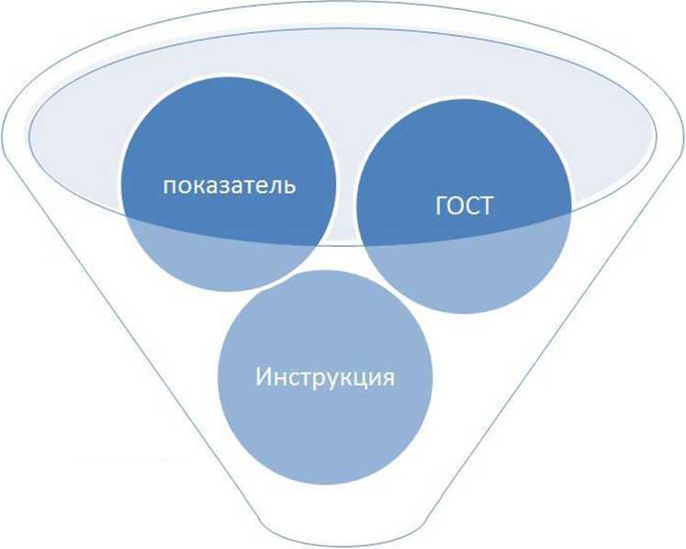
ПРИМЕР НАРУШЕНИЯ
(встречается почти в каждой закупке!)
«ВОРОНКА» ТРЕБОВАНИЙ усугуляется характеристиками КАТАЛОГА
Значения показателей
выходят за пределы ГОСТ
Одни показатели соответствуют определенным маркам из ГОСТ, другие - другим, и только одна марка из ГОСТ соответствует всем показателям, указанным в документации
Инструкция позволяет указать показатели в заявке, не соответствующие ГОСТ
Заявка

Slide 99
«Треугольник» подрядных торгов: быстро, дёшево, качественно. Как выбрать нужное?
Как правильно установить требования к участникам. Составление графика выполнения строительно-монтажных работ и графика оплаты выполненных по контракту (договору).
Смета контракта.
Дорошенко Татьяна Геннадьевна
к.э.н. директор , ЦПО БГУ
E-mail: cpoirkutsk@rambler.ru
Тел.: 403-307, 52-26-28
Сайт: cpo.irk.ru

Slide 100


Как правильно установить требования к участникам?

Slide 101
Основные группы требований
Требования к участникам закупки
Единые требования
Дополнительные требования в соответствии с 4.2,3 ст.31 Закона 44-ФЗ
Устанавливаемые заказчиком в рамках законодательства (лицензии, допуски СРО и т.д.)
Определяемые заказчиком самостоятельно (отсутствие в РНП и т.д.)
Перечень отдельных видов товаров (работ, услуг) и требования, устанавливаемые при их закупке, утверждены
Постановлением Правительства РФ от 04.02.2015 N 99, которое вступает в силу 17 февраля 2015 г.

Slide 102
По сведениям из Единого реестра членов саморегулируемых организаций, который ведут НОПРИЗ и НОСТРОЙ, в настоящее время зарегистрировано:
▰ 224 СРО строительство (90 481 организаций и
индивидуальных предпринимателей, которые
являются членами);
▰ 212 СРО, проектирование и СРО изыскателей
(53 649 организаций и индивидуальных
предпринимателей являются членами).

Slide 103
Единые требования.
СТРОЙКА
п. 1 ч. 1 ст. 31 44-ФЗ
ст. 55.8 ГрК
Конкурентная закупка (44-ФЗ, 223-ФЗ, ПП 615) | Неконкурентная закупка
1. Участник закупки должен быть членом СРО в области строительства, реконструкции, капремонта объектов капитального строительства.
2. Участник закупки — член СРО должен иметь право выполнять работы в отношении следующих объектов (выберите пункт, в зависимости от типа объекта): а) объектов капитального строительства (кроме особо опасных, технически сложных и уникальных объектов, а также объектов использования атомной энергии); б) особо опасных, технических сложных и уникальных объектов капитального строительства (кроме объектов использования атомной энергии); в) объектов использования атомной энергии
3. Саморегулируемая организация, в которой состоит участник закупки, должна иметь компенсационный фонд обеспечения договорных обязательств (КФ ОДО) | 3. Саморегулируемая организация, в которой состоит участник закупки, должна иметь фонда возмещения вреда (КФ ВВ)
4. Совокупный размер обязательств участника закупки по договорам, которые заключены по итогам конкурентных закупок, не должен превышать уровень ответственности участника закупки по КФ ОДО | 4. Цена одного договора не должна превышать уровень ответственности участника закупки по КФ ВВ
Региональный принцип членства в СРО

Slide 104
Контроль СРО за исполнением членами обязательств по Контрактам
Контроль за исполнением
членами обязательств
по Контрактам
Контроль совокупного
размера обязательств
ч.5 ст. 55.13 ГрК РФ
ч.4 ст. 55.8 ГрК РФ
Различные цели
проведения
контроль в форме проверки, проводимой не реже чем один раз в год
ежегодные уведомления членом СРО

Slide 105
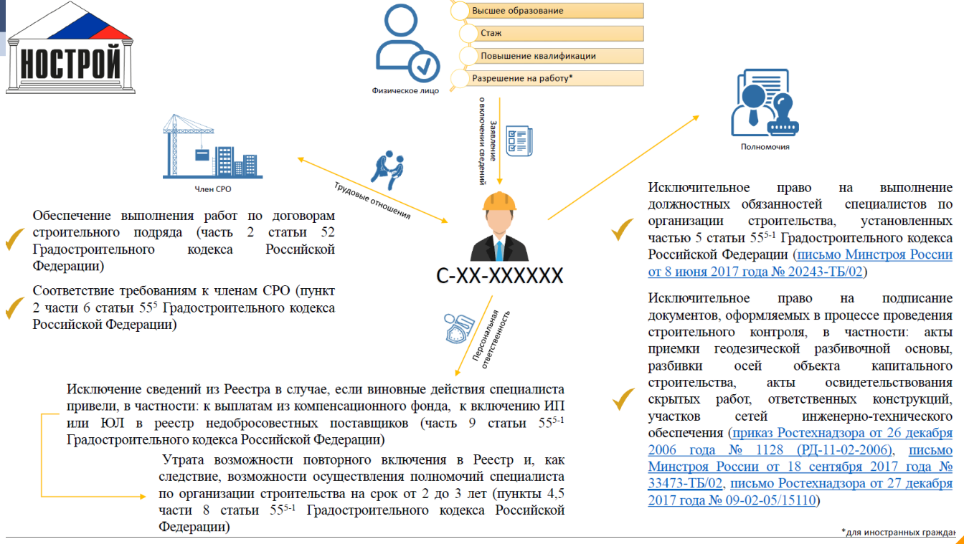
Статус специалиста по организации строительства
Важно при
исполнении
контракта
(ГИП ОПД–
ответственный за
организацию
работ по ПИРам
(в том числе при
внесении
изменений в
проект), ГИП ОС -
ответственный за
организацию
строительства

Slide 106
Приказом Ростехнадзора от 4 марта 2019 года № 86 утверждена новая форма выписки из реестра членов саморегулируемой организации (СРО).
Саморегулируемые организации с 20 апреля 2019 года обязаны выдавать выписки из реестра членов только по новой форме.
Так, новая форма содержит сведения о члене саморегулируемой организации, о наличии у него права, дата, с которой член СРО имеет право осуществлять строительство, реконструкцию, капитальный ремонт и снос по категориям объекта. Также в документе должны быть сведения об уровне ответственности члена СРО. Указываются сведения о наличии права осуществлять строительство, реконструкцию, капитальный ремонт и снос по итогам конкурентных процедур (44-ФЗ, 223-ФЗ, 615-ПП)В случае, если право осуществлять строительство, реконструкцию, капитальный ремонт, снос объектов капитального строительства было приостановлено, сведения об этом должны содержаться в выписке, а также дата приостановления такого права и срок, на который приостановлено такое право. Прежняя форма (от 16 февраля 2017 г. N 58) утратила силу.
Просим учесть данную информацию при формировании конкурсной документации, требований к участникам, заявок и их оценке.

Slide 107
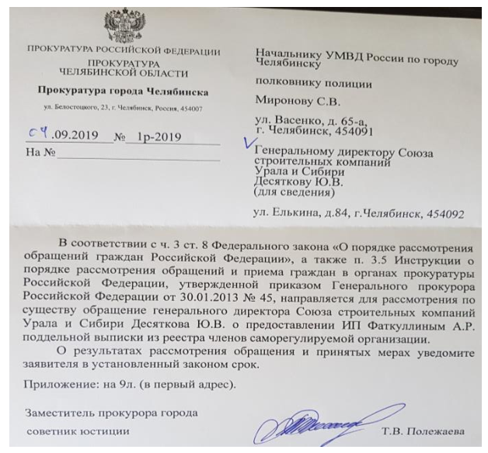
Решение о соответствии или о несоответствии заявки требованиям документации. ПРИМЕР РЕШЕНИЯ КОМИССИИ
Не соответствует требованиям
На основании пункта 1 части 6 статьи 69 Федерального закона от 05.04.2013 № 44-ФЗ «О контрактной системе в сфере закупок товаров, работ, услуг для обеспечения государственных и муниципальных нужд» (непредставление документов и информации, которые предусмотрены частью11 статьи 24.1, частями 3 или 3.1, 5, 8.2 статьи 66 настоящего Федерального закона, несоответствия указанных документов и информации требованиям, установленным документацией о таком аукционе, наличия в указанных документах недостоверной информации об участнике такого аукциона на дату и время окончания срока подачи заявок на участие в таком аукционе), а именно участник во второй части заявки предоставил выписку из Реестра членов саморегулируемой организации «Союз строительных компаний Урала и Сибири», тогда как в реестре - https://www.sskural.ru/ отсутствуют сведения о членстве …(ИНН …), что не позволяет сделать вывод о достоверности предоставленной информации.

Slide 108
Размеры КФ ОДО, КФ ВВ
Уровень отв-ти | 1 договор/ пред.размер обяз-в* | Взнос в КФ ВВ | Взнос в ФО ДО
1 | 60 млн.руб. | 100 тыс.руб. | 200 тыс.руб.
2 | 500 млн.руб. | 500 тыс.руб. | 2,5 млн.руб.
3 | 3 млрд.руб. | 1,5 млн.руб. | 4,5 млн.руб.
4 | 10 млрд.руб. | 2,5 млн.руб. | 7 млн.руб.
5 | 10 млрд.руб. и более | 5 млн.руб. | 25 млн.руб.
Необходимо отслеживать в т.ч. при заключении доп.соглашения
Для чего нужен ФО ДО?

Slide 109
Размеры КФ ОДО, КФ ВВ
Уровень отв-ти | 1 договор/ пред.размер обяз-в* | Взнос в КФ ВВ | Взнос в ФО ДО
1 | 25 млн.руб. | 50 тыс.руб. | 150 тыс.руб.
2 | 50 млн.руб. | 150 тыс.руб. | 300 тыс.руб.
3 | 300 млн.руб. | 500 тыс.руб. | 2,5 млн.руб.
4 | 300 млн.руб. и более | 1 млн.руб | 3,5 млн.руб.
* Необходимо отслеживать т.ч. при заключении доп.соглашения

Slide 110


СРО Изыскания + Проектирование?
<Письмо> Минстроя России от 30.01.2018 N 2890-ХМ/08 <О необходимости членства в двух саморегулируемых организациях - в области инженерных изысканий и в области архитектурно-строительного проектирования> - требуется 2 СРО
<Письмо> ФАС России от 21.03.2018 № РП/19009/18 «О рассмотрении обращения»
«Установление в документации о закупке требований к участникам закупки о наличии членства в СРО области архитектурно-строительного проектирования и членства в СРО в области инженерных изысканий может привести к ограничению участников

Slide 111
СРО на строительный контроль (СК)?
п.22 ст. 1 ГрК технический заказчик - член СРО
Ч.2 ст.53 ГрК строительный контроль проводится также застройщиком, техническим заказчиком…
= привлекаемое для СК лицо должно быть членом СРО

Slide 112
<Письмо> Минстроя России от 05.09.2017 N 31723-ТБ/02
<О требованиях к членам саморегулируемых организаций>
Из совокупности указанных норм следует, что лицо, выполняющее функции технического заказчика, в том числе проведение строительного контроля, с 1 июля 2017 года должно быть членом саморегулируемых организаций соответствующих видов либо саморегулируемой организации, к сфере деятельности которой относится часть таких функций. При выполнении только функции строительного контроля такому лицу требуется членство в саморегулируемой организации, основанной на членстве лиц, осуществляющих строительство.

Slide 113
СРО на строительный контроль?
Ч.2 ст.53 ГрК строительный контроль проводится также застройщиком, техническим заказчиком…
Ч.2 ст.53 ГрК …либо привлекаемыми ими на основании договора индивидуальным предпринимателем или юридическим лицом
К таким «привлекаемым лицам» в ГрК требования СРО нет
Ростехнадзор: с 01.07.2017 не требуется членство субъекта предпринимательской деятельности в саморегулируемой организации

Slide 114
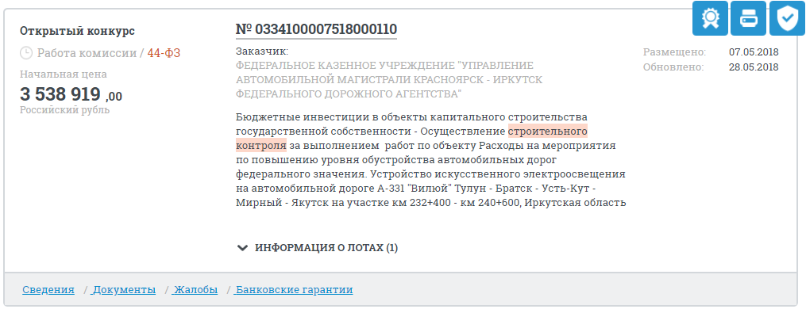
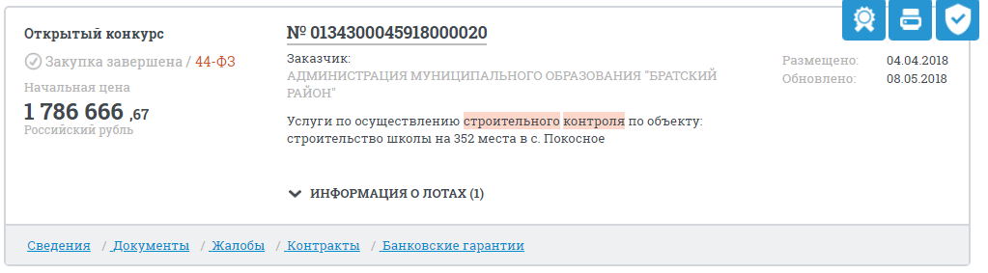
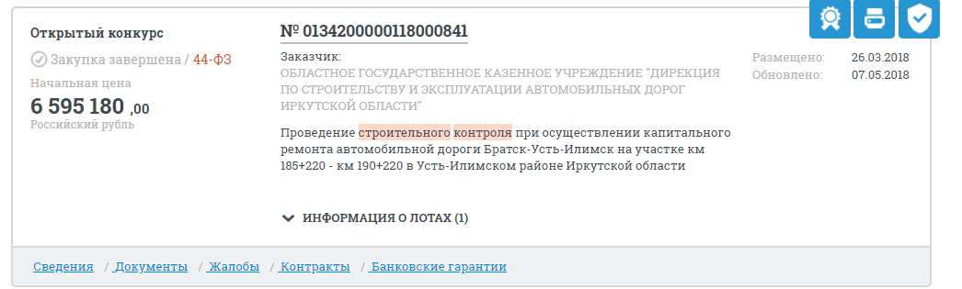
Требования к УЗ
Ст.31 44-ФЗ
нет СРО
СРО по приказу 624???
СРО по ГрК

Slide 115
Можно ли контролировать самих себя?
На сегодняшний день:
  Нет прямого запрета контролировать самих себя
  Нет прямого запрета осуществлять СК лицами, аффилированными с генподрядчиком
  Нет прямого запрета осуществлять СК субподрядчиками
  //Письмо Минфина России от 12.12.2017 N 24-03-08/82756 («…Пунктами 5, 6 Положения установлены виды контрольных мероприятий, осуществляемых подрядчиком и заказчиком при проведении строительного контроля, различающиеся по содержанию, в связи с чем, по мнению Минфина России, не могут осуществляться одним лицом, поскольку обратное нивелирует цели и задачи строительного контроля заказчика…»)
Законопроект № 101196-7 (принят Госдумой в первом чтении 05.04.2018) – предлагаются поправки в часть 2 статьи 53 ГрК, в результате принятия которых контролировать строительство будут незаинтересованные лица

Slide 116
Дополнительные требования к УЗ
Правительство РФ вправе устанавливать к участникам закупок отдельных видов товаров, работ, услуг, закупки которых осуществляются путем проведения конкурсов с ограниченным участием, двухэтапных конкурсов, закрытых конкурсов с ограниченным участием, закрытых двухэтапных конкурсов или аукционов, дополнительные требования, в том числе к наличию:

Slide 117

Дополнительные требования к УЗ
1) финансовых ресурсов для исполнения контракта;
2) на праве собственности или ином законном основании оборудования и других материальных ресурсов для исполнения контракта;
3) опыта работы, связанного с предметом контракта, и деловой репутации;
4) необходимого количества специалистов и иных работников определенного уровня квалификации для исполнения контракта.

Slide 118
Дополнительные требования.
СТРОЙКА
ч. 2 ст. 31 44-ФЗ
Постановление Правительства РФ от 04.02.2015 N 99
Позиция 1 Приложения 1 ПП 99 | Выполнение работ по сохранению объектов культурного наследия (памятников истории и культуры) народов Российской Федерации…
Позиция 2 Приложения 1 ПП 99 | Выполнение работ строительных, включенных в коды 41.2, 42, 43 (кроме кода 43.13) ОКПД2, в случае, если НМЦК превышает 10 млн. рублей
Позиция 1 Приложения 2 ПП 99 | Выполнение работ по проектированию, сооружению и выводу из эксплуатации объектов использования атомной энергии
Позиция 5 Приложения 2 ПП 99 | Выполнение работ по строительству, и (или) реконструкции, и (или) капитальному ремонту особо опасных, технически сложных, уникальных объектов капитального строительства, искусственных дорожных сооружений (включенных в состав автомобильных дорог федерального, регионального или межмуниципального, местного значения), в случае если НМЦК для обеспечения гос.нужд превышает 150 млн. рублей, для обеспечения мун.нужд - 50 млн. рублей
ЭА
КсОУ

Slide 119


Самые последние изменения
Вступает в силу – 02.04.2019 г.

Slide 120
Самые последние изменения
Новая классификация видов подрядных работ!!!
1) выполнение работ по строительству, реконструкции, капитальному ремонту, сносу объекта капитального строительства, за исключением линейного;
2) выполнение работ по строительству, реконструкции, капитальному ремонту, сносу линейного объекта капитального строительства;
3) выполнение работ по строительству некапитального строения, сооружения (строений, сооружений), благоустройству территорий;
4) выполнение работ по ремонту, содержанию автомобильных дорог.
Привязка к кодам ОКПД2 отменяется

Slide 121
Самые последние изменения
Было | Стало
Выполнение работ строительных, включенных в коды 41.2, 42, 43 (кроме кода 43.13) Общероссийского классификатора продукции по видам экономической деятельности (ОКПД2) ОК 034-2014, в случае, если начальная (максимальная) цена контракта (цена лота) превышает 10 млн. рублей | Выполнение работ по строительству, реконструкции, капитальному ремонту, сносу объекта капитального строительства, за исключением линейного объекта, если начальная (максимальная) цена контракта (цена лота) превышает 10 млн. рублей

Slide 122
Градостроительный кодекс Российской Федерации от 29.12.2004 N 190-ФЗ (ред. от 03.08.2018) (с изм. и доп., вступ. в силу с 01.09.2018)
объект капитального строительства - здание, строение, сооружение, объекты, строительство которых не завершено (далее - объекты незавершенного строительства), за исключением некапитальных строений, сооружений и неотделимых улучшений земельного участка (замощение, покрытие и другие);
(в ред. Федерального закона от 03.08.2018 N 342-ФЗ)

Slide 123
Самые последние изменения
Дополнительные требования к участникам закупок:
- для работ по строительству, реконструкции, капитальному ремонту, сносу объекта капитального строительства, за исключением линейного, требуется наличие за 3 года до даты подачи заявки на участие в закупке опыта исполнения (с учетом правопреемства) одного контракта (договора) на выполнение работ по строительству, реконструкции, капитальному ремонту, сносу объекта капитального строительства (за исключением линейного объекта).
Стоимость одного контракта (договора):
если НМЦК превышает 10 млн. рублей, но не превышает 100 млн. рублей - не менее 50 % от НМЦК (цены лота);
если НМЦК превышает 100 млн. рублей, но не превышает 500 млн. рублей - не менее 40 % от НМЦК (цены лота);
если НМЦК превышает 500 млн. рублей, но не превышает 1 млрд рублей – не менее 30 % от НМЦК (цены лота);
если НМЦК превышает 1 млрд. рублей – не менее 20 % от НМЦК (цены лота)

Slide 124
Самые последние изменения
Дополнительные требования к участникам закупок:
- Выполнение работ по строительству, реконструкции, капитальному ремонту, сносу линейного объекта, требуется наличие за 3 года до даты подачи заявки на участие в закупке опыта исполнения (с учетом правопреемства) одного контракта (договора) на выполнение работ по строительству, реконструкции, капитальному ремонту, сносу линейного объекта.
Стоимость одного контракта (договора):
если НМЦК превышает 10 млн. рублей, но не превышает 100 млн. рублей - не менее 50 % от НМЦК (цены лота);
если НМЦК превышает 100 млн. рублей, но не превышает 500 млн. рублей - не менее 40 % от НМЦК (цены лота);
если НМЦК превышает 500 млн. рублей, но не превышает 1 млрд рублей – не менее 30 % от НМЦК (цены лота);
если НМЦК превышает 1 млрд. рублей – не менее 20 % от НМЦК (цены лота)

Slide 125
Градостроительный кодекс РФ (п.10.1 ст. 1)
Линейные объекты - линии электропередачи, линии связи (в том числе линейно-кабельные сооружения), трубопроводы, автомобильные дороги, железнодорожные линии и другие подобные сооружения.

Slide 126

Самые последние изменения
Дополнительные требования к участникам закупок:
- Для работ по строительству некапитального строения, сооружения (строений, сооружений), благоустройству территорий, требуется наличие за 3 года до даты подачи заявки на участие в закупке опыта исполнения (с учетом правопреемства):
- одного контракта (договора) на выполнение работ по строительству, реконструкции, капитальному ремонту, сносу объекта капитального строительства, в том числе линейного.

Slide 127

Самые последние изменения
ЛИБО наличие одного контракта (договора) на выполнение работ по строительству некапитального строения, сооружения, благоустройству территорий (информация об этом контракте (договоре) должна быть обязательно включена в Реестр контрактов в рамках 44-ФЗ либо в Реестр договоров, заключаемых заказчиками, в рамках 223-ФЗ).
Стоимость одного такого контракта (договора) должна составлять не менее 20 % от НМЦК (цены лота).

Slide 128
Градостроительный кодекс РФ (п.10.2 ст. 1)
Некапитальные строения, сооружения - строения, сооружения, которые не имеют прочной связи с землей и конструктивные характеристики которых позволяют осуществить их перемещение и (или) демонтаж и последующую сборку без несоразмерного ущерба назначению и без изменения основных характеристик строений, сооружений (в том числе киосков, навесов и других подобных строений, сооружений).

Slide 129
Градостроительный кодекс РФ (п.36 ст. 1)
Благоустройство территории - деятельность по реализации комплекса мероприятий, установленного правилами благоустройства территории муниципального образования, направленная на обеспечение и повышение комфортности условий проживания граждан, по поддержанию и улучшению санитарного и эстетического состояния территории муниципального образования, по содержанию территорий населенных пунктов и расположенных на таких территориях объектов, в том числе территорий общего пользования, земельных участков, зданий, строений, сооружений, прилегающих территорий.

Slide 130
Самые последние изменения
Дополнительные требования к участникам закупок:
- Для выполнения работ по ремонту, содержанию автомобильных дорог, требуется наличие за 3 года до даты подачи заявки на участие в закупке опыта исполнения (с учетом правопреемства) одного контракта (договора) на выполнение работ по строительству, реконструкции, капитальному ремонту, сносу линейного объекта.
+ наличие одного контракта (договора) на выполнение работ по содержанию, ремонту автомобильных дорог.
Информация об этом контракте (договоре) должна быть обязательно включена в Реестр контрактов в рамках 44-ФЗ либо в Реестр договоров, заключаемых заказчиками, в рамках 223-ФЗ.
Стоимость одного такого контракта (договора) должна составлять не менее 20 % от НМЦК (цены лота).

Slide 131
Самые последние изменения
Было | Стало
Выполнение работ по строительству, и (или) реконструкции, и (или) капитальному ремонту особо опасных, технически сложных, уникальных объектов капитального строительства, искусственных дорожных сооружений (включенных в состав автомобильных дорог федерального, регионального или межмуниципального, местного значения), в случае если начальная (максимальная) цена контракта для обеспечения государственных нужд превышает 150 млн. рублей, для обеспечения муниципальных нужд - 50 млн. рублей | Выполнение работ по строительству, и (или) реконструкции, и (или) капитальному ремонту и (или) сносу особо опасных, технически сложных, уникальных объектов капитального строительства, искусственных дорожных сооружений (включенных в состав автомобильных дорог федерального, регионального или межмуниципального, местного значения), в случае если начальная (максимальная) цена контракта превышает 100 млн. рублей
Нет разграничение НМЦК в зависимости от гос. и мун. нужд.
При этом ухудшается положение муниципальных заказчиков, которые ранее могли проводить такие конкурсы при НМЦК свыше не 100, а 50 млн. рублей.

Slide 132

Самые последние изменения с 06.08.2019 (приложение 1 для КоУ)
Было | Стало
1. Выполнение работ по сохранению объектов культурного наследия (памятников истории и культуры) народов Российской Федерации, реставрации музейных предметов и музейных коллекций, включенных в состав Музейного фонда Российской Федерации, документов Архивного фонда Российской Федерации, особо ценных и редких документов, входящих в состав библиотечных фондов, выполнение работ, оказание услуг, связанных с необходимостью допуска подрядчиков, исполнителей к учетным базам данных музеев, архивов, библиотек, к хранилищам (депозитариям) музея, к системам обеспечения безопасности музейных предметов и музейных коллекций, архивных документов, библиотечного фонда | 1. Проведение работ по сохранению объектов культурного наследия (памятников истории и культуры) народов Российской Федерации, при которых затрагиваются конструктивные и другие характеристики надежности и безопасности объекта культурного наследия
 | 1(1). Проведение работ по сохранению объектов культурного наследия (памятников истории и культуры) народов Российской Федерации, при которых не затрагиваются конструктивные и другие характеристики надежности и безопасности объекта культурного наследия
 | 1(2)…
 | 1(3)…

Slide 133
Временные параметры электронного аукциона (1) с 01.07.19
В теч. 1 дня – в ЕИС
Изменение объекта закупки и увеличение размера обеспечения данных заявок не допускаются
В день принятия решения – в ЕИС
Не позднее чем за 2 дня до ДОПЗ можно внести изменения в извещение и АД и продлить срок при необходимости (должен составлять не менее 15 дней или, если Н(М)ЦК ≤ 300 млн. руб., С/Р/КР/С ОКС – 2 млрд.руб., не менее чем 7 дней) (ч. 6 ст. 65)
З вправе отказаться от проведения ЭА не позднее чем за 5 дней до даты окончания подачи заявок
min 15 дней (min 7 дней, если Н(М)ЦК ≤ 300 млн. руб., С/Р/КР/С ОКС – 2 млрд.руб.)
Извещение ЭА и АД размещаются в ЕИС
Участник ЭА вправе направить запрос на разъяснение АД на адрес ЭП не позднее чем за 3 дня до ДОПЗ
В теч. 1 часа ОЭП направляет запрос З/УО
Дата окончания подачи заявок (ДОПЗ)
Разъяснения – в ЕИС
в теч. 2 дней

Slide 134
Временные параметры электронного аукциона (2) с 01.07.19 по строительству, реконструкции, капитальному ремонту, сносу объекта капитального строительства
Протокол размещается на ЭП + ЕИС
!Оформление протокола рассмотрения заявок (1х частей) не требуется!
Подписание протокола подведения итогов ЭА
4 часа
Рассмотрение 2-х частей заявок
не более 3 р.д.
Дата окончания подачи заявок (ДОПЗ)
День проведения ЭА (р.д.) время начала проведения ЭА устанавливается ОЭП в соответствии со временем часовой зоны, в которой расположен заказчик
В теч. 1 часа ОЭП отравляет протокол и 2-е части первых 10 участников по результатам аукциона З/УО
Протокол проведения
ЭА размещается ОЭП на ЭП в теч. 30 мин. после окончания ЭА

Slide 135


Дополнительные требования: проверка с 01.07.19 при проведении электронного аукциона
1 ЭТАП
Когда: до подачи заявки
Кто: ОЭП
ч.ч.12-15 ст.24.2 44-ФЗ, проект ПП
2 ЭТАП
Когда: при рассмотрении 2-х частей заявок
Кто: комиссия
ст.69 44-ФЗ

Slide 136
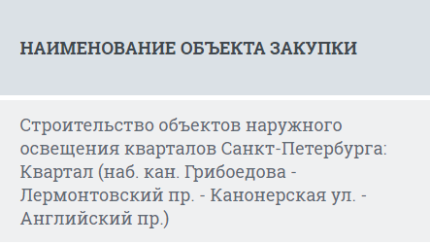
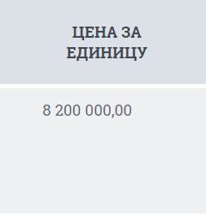
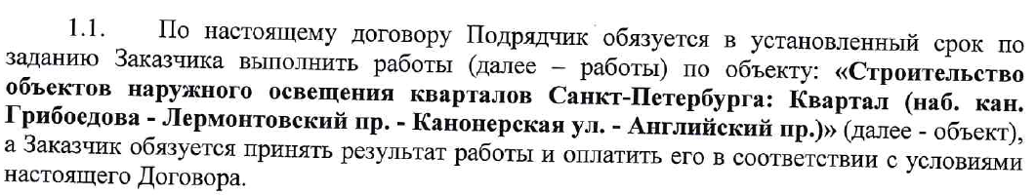
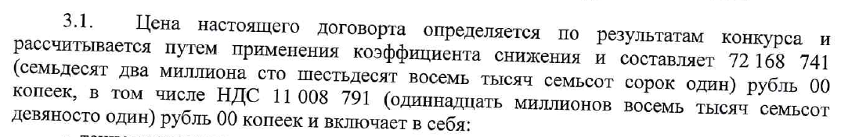
Дополнительные требования: проверка с 01.07.19 при проведении электронного аукциона. ПРАКТИКА
1 ЭТАП
2 ЭТАП
Договор, направленный ОЭП | По результатам проверки комиссией
Строительство объектов наружного освещения кварталов Санкт-Петербурга: Квартал (наб. кан. Грибоедова - Лермонтовский пр. - Канонерская ул. - Английский пр.) (договор субподряда) | По данным ЕИС в реестре контрактов (договор генподряда):

Slide 137
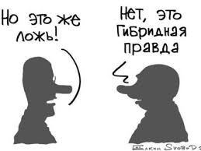
Дополнительные требования: проверка с 01.07.19 при проведении электронного аукциона. ПРАКТИКА
1 ЭТАП
2 ЭТАП
ОЭП | Комиссия
На ОЭП не лежит обязанность проверять достоверность представленных сведений и документов Согласно п. 7 проекта ПП: «Ответственность за достоверность информации и документов, включенных в реестр участников закупки, …, за действия, совершенные на основании указанных информации и документов, несет участник закупки.» | Признать заявку не соответствующей при рассмотрении вторых частей заявок согласно п.1 ч.6 ст.69 44-ФЗ В случае установления недостоверности информации, …, комиссия обязана отстранить такого участника от участия в электронном аукционе на любом этапе его проведения согласно ч.6.1 ст.66 44-ФЗ
ОБЯЗАНА ЛИ КОМИССИЯ ПРОВЕРЯТЬ ДОСТОВЕРНОСТЬ СВЕДЕНИЙ И ДОКМУЕНТОВ?

Slide 138
Как правильно составить техзадание и что спросить в заявке?

Slide 139
Описание объекта закупки при закупке работ по строительству, реконструкции, капитальному ремонту, сносу объекта капитального строительства с 01.07.2019
П. 8 ч. 1 ст. 33 44-ФЗ
документация о закупке при осуществлении закупки работ по строительству, реконструкции, капитальному ремонту, сносу объекта капитального строительства должна содержать проектную документацию, утвержденную в порядке, установленном законодательством о градостроительной деятельности, за исключением случая, если подготовка проектной документации в соответствии с указанным законодательством не требуется, а также случаев осуществления закупки в соответствии с частями 16 (контракт жиз.цикла) и 16.1 статьи 34 («под ключ») Закона № 44-ФЗ, при которых предметом контракта является в том числе проектирование объекта капитального строительства. Включение проектной документации в документацию о закупке в соответствии с настоящим пунктом является надлежащим исполнением требований пунктов 1 - 3 части 1 статьи 33 Закона № 44-ФЗ

Slide 140

Описание объекта закупки при закупке работ по строительству, реконструкции, капитальному ремонту, сносу объекта капитального строительства с 01.07.2019
П. 8 ч. 1 ст. 33 44-ФЗ
Проектная документация заменяет следующие правила описания объекта закупки: | в описании объекта закупки указываются функциональные, технические и качественные характеристики, эксплуатационные характеристики объекта закупки (при необходимости). В описание объекта закупки не должны включаться требования или указания в отношении товарных знаков, знаков обслуживания, …. Допускается использование в описании объекта закупки указания на товарный знак при условии сопровождения такого указания словами «или эквивалент»… использование при составлении описания объекта закупки показателей, требований, условных обозначений и терминологии, касающихся технических характеристик, функциональных характеристик (потребительских свойств) товара, работы, услуги и качественных характеристик объекта закупки, которые предусмотрены техническими регламентами, принятыми в соответствии с законодательством РФ о техническом регулировании, … описание объекта закупки может включать в себя спецификации, планы, чертежи, эскизы, фотографии, результаты работы…
=
ИЛИ НЕТ?

Slide 141
Аукцион в электронной форме
ТЕХЗАДАНИЕ | ЗАЯВКА
Строительство, реконструкция, капитальный ремонт, снос объекта капитального строительства
Проектная документация | ТОЛЬКО согласие
Строительство, реконструкция, капитальный ремонт, снос объекта некапитальных строений, сооружений ИЛИ текущий ремонт
Требования к формированию техзадания не менялись, можно включать ведомость материалов (форма 2) | Требования к содержанию заявки не менялись: Согласие ИЛИ конкретные показатели товаров (материалов)

Slide 142
Конкурс в электронной форме
Запрос предложений в электронной форме
ТЕХЗАДАНИЕ | ЗАЯВКА
Строительство, реконструкция, капитальный ремонт, снос объекта капитального строительства
Проектная документация | Требования к содержанию заявки не менялись, формально: Согласие ИЛИ ???конкретные показатели товаров (материалов)???
Строительство, реконструкция, капитальный ремонт, снос объекта некапитальных строений, сооружений ИЛИ текущий ремонт
Требования к формированию техзадания не менялись, можно включать ведомость материалов (форма 2) | Требования к содержанию заявки не менялись: Согласие ИЛИ конкретные показатели товаров (материалов)
Какие показатели? Ведь в проекте все и так с «конкретными показателями»

Slide 143
РЕШЕНИЕ Иркутского УФАС России №038/816/19 от 06.08.2019
ЭА: Выборочный капитальный ремонт здания МБДОУ «Детский сад № 33»
Суть решения:
«Вместе с тем, в рабочей документации, являющейся неотъемлемой частью проектной документации установлено требование о необходимости выполнения работ по установке окон, имеющих определенный товарный знак «NOVOTEX 58» без указания на возможность поставки эквивалентного товара, что свидетельствует о нарушении заказчиком, уполномоченным органом пункта 1 части 1 статьи 33 Федерального закона № 44-ФЗ»
При этом в составе 1й части заявки только согласие. Где и когда УЗ должен предложить «эквивалент»? И как это отобразить в контракте?

Slide 144

Если при покупке кап.ремонта проект ограничивается только сметой?
В случае проведения капитального ремонта объектов капитального строительства, финансируемого с привлечением средств бюджетов бюджетной системы РФ, Заказчик вправе не разрабатывать проектную документацию в полном объеме, а ограничиться подготовкой раздела проектной документации «Смета на капитальный ремонт объекта капитального строительства» -
см. ч.ч.1, 12.2 ст.48 ГрК

Slide 145
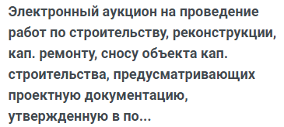



РЕШЕНИЕ Санкт-Петербургского УФАС России по делу № 44-3758/19 от 18.07.2019
ЭА: на выполнение работ по капитальному ремонту
Суть решения:
«В соответствии с ч.3.1 ст.66 Закона о контрактной системе первая часть заявки на участие в электронном аукционе в случае включения в документацию о закупке в соответствии с пунктом 8 части 1 статьи 33 настоящего Федерального закона проектной документации должна содержать исключительно согласие участника закупки на выполнение работ на условиях, предусмотренных документацией об электронном аукционе (такое согласие дается с использованием программно-аппаратных средств электронной площадки).»
!!!В составе заявки только согласие!!!

Slide 146
ОПРЕДЕЛЕНИЕ НМЦК - новая часть в ст. 22 Закона № 44-ФЗ с 08.07.2019
Часть 9.2. ст. 22 Закона № 44-ФЗ:
Определение НМЦК или цены контракта с ЕП предметом которых являются строительство, реконструкция, капитальный ремонт, снос ОКС, выполнение работ по сохранению ОКН, с использованием проектно-сметного метода осуществляется в порядке, установленном 44-ФЗ, исходя из сметной стоимости строительства, реконструкции, капитального ремонта объектов капитального строительства, определенной в соответствии со ст.8.3 № ГрКРФ
Ст.8.3 ГрК:
Сметная стоимость (СС) определяется с обязательным применением сметных нормативов, сведения о которых включены в федеральный реестр сметных нормативов, и сметных цен строительных ресурсов.
СС используется при формировании НМЦК при условии, что определение СС в соответствии с ГрК является обязательным
С При этом сметные нормативы и сметные цены строительных ресурсов, использованные при определении СС строительства, не подлежат применению при исполнении указанных контрактов или договоров, если иное не предусмотрено таким контрактом или таким договором.

Slide 147
Статья 110.2 Закона № 44-ФЗ в новой редакции с 08.07.2019
6.1. Оплата выполненных работ осуществляется в пределах цены контрактов, предметом которых являются строительство, реконструкция объектов капитального
строительства, в соответствии с их сметой в сроки и в размерах, которые установлены таким контрактом или графиком оплаты выполненных по контракту работ (при наличии) с учетом графика выполнения строительно-монтажных работ и фактически выполненных подрядчиком работ.
При этом составление сметы такого контракта осуществляется в пределах цены контракта без использования предусмотренных проектной документацией в соответствии с Градостроительным кодексом Российской Федерации сметных нормативов, сведения о которых включены в федеральный реестр сметных нормативов, и сметных цен строительных ресурсов.
7. Методики составления сметы контракта, графика оплаты выполненных по контракту работ, графика выполнения строительно-монтажных работ утверждаются уполномоченным Правительством Российской Федерации федеральным органом исполнительной власти.
Ждём Минстрой!

Slide 148
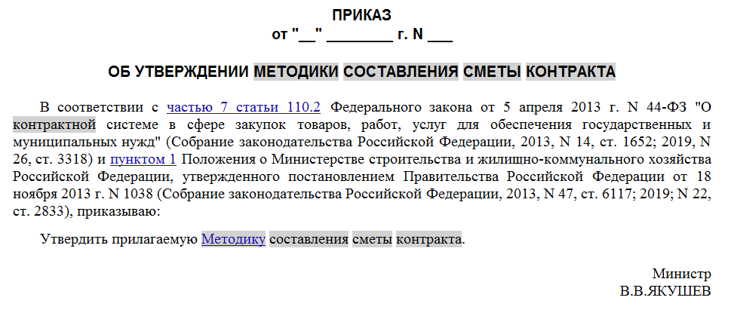
МИНИСТЕРСТВО СТРОИТЕЛЬСТВА И ЖИЛИЩНО-КОММУНАЛЬНОГО ХОЗЯЙСТВА РОССИЙСКОЙ ФЕДЕРАЦИИ ПРОЕКТ

Slide 149
МИНИСТЕРСТВО СТРОИТЕЛЬСТВА И ЖИЛИЩНО-КОММУНАЛЬНОГО ХОЗЯЙСТВА РОССИЙСКОЙ ФЕДЕРАЦИИ ПРОЕКТ
МЕТОДИКА СОСТАВЛЕНИЯ СМЕТЫ КОНТРАКТА
1. Общие положения
1.1. Настоящая Методика составления сметы контракта (далее - Методика) является обязательной для применения заказчиками при заключении контракта, начальная (максимальная) цена которого, в соответствии с законодательством Российской Федерации о контрактной системе в сфере закупок товаров, работ, услуг для обеспечения государственных и муниципальных нужд, формируется на основе сметной документации, разработанной с обязательным использованием сметных нормативов, сведения о которых включены в федеральный реестр сметных нормативов, и сметных цен строительных ресурсов.
В иных случаях Методика применяется по решению заказчика.
……
2.8. Смета контракта составляется заказчиком при заключении контракта в сроки, установленные действующим законодательством Российской Федерации для заключения контракта на основании проекта сметы контракта, размещенного в составе документации о закупке, извещении о закупке.
Смета контракта содержит графы, предусмотренные пунктами 2.7.1 - 2.7.5 Методики. При этом в графе "Цена (всего и на принятую единицу измерения)" в отношении каждого конструктивного решения (элемента), комплекса (вида) работ сметы контракта заказчиком указывается цена с учетом пропорционального снижения начальной (максимальной) цены контракта участником закупки, с которым заключается контракт.

Slide 150
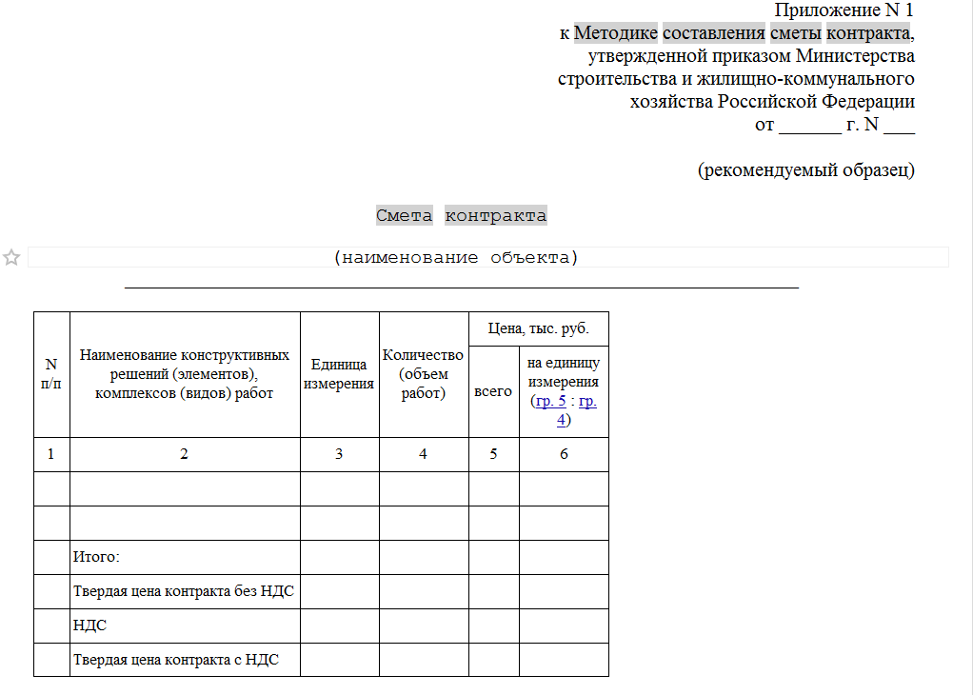
МИНИСТЕРСТВО СТРОИТЕЛЬСТВА И ЖИЛИЩНО-КОММУНАЛЬНОГО ХОЗЯЙСТВА РОССИЙСКОЙ ФЕДЕРАЦИИ ПРОЕКТ
Заказчик _________________________________________
(должность, подпись, инициалы, фамилия)
Подрядчик _________________________________________
(должность, подпись, инициалы, фамилия)

Slide 151
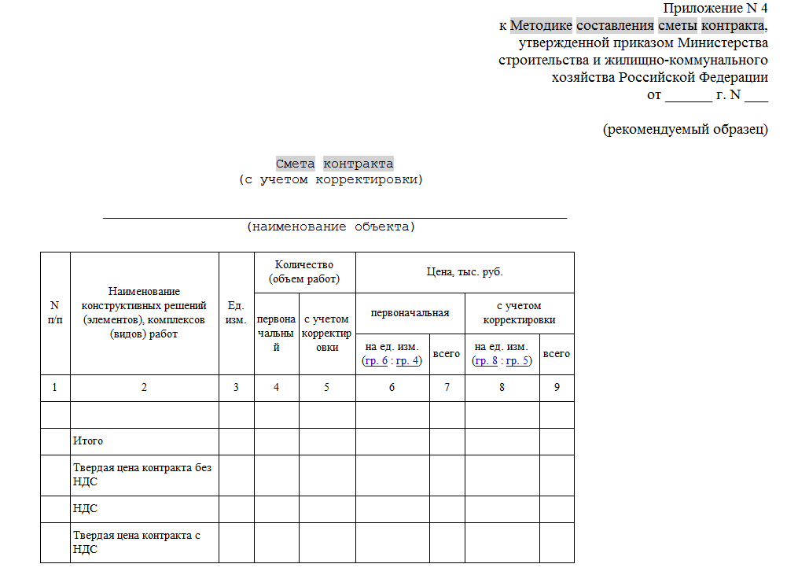
МИНИСТЕРСТВО СТРОИТЕЛЬСТВА И ЖИЛИЩНО-КОММУНАЛЬНОГО ХОЗЯЙСТВА РОССИЙСКОЙ ФЕДЕРАЦИИ ПРОЕКТ
Заказчик _________________________________________
(должность, подпись, инициалы, фамилия)
Подрядчик _________________________________________
(должность, подпись, инициалы, фамилия)

Slide 152
Как подготовиться к непредсказуемому: актуальность закупок с неопределенным объемом в случае ЧС
Как правильно осуществить закупку у единственного поставщика (подрядчика, исполнителя) согласно п. 9 ч. 1 ст. 93 Федерального закона № 44-ФЗ. Проблемы, возникающие при проведении предварительного отбора согласно ст. 80, 81 Федерального закона № 44-ФЗ и возможные пути их решения
Дорошенко Татьяна Геннадьевна
к.э.н. директор , ЦПО БГУ
E-mail: cpoirkutsk@rambler.ru
Тел.: 403-307, 52-26-28
Сайт: cpo.irk.ru

Slide 153


ЧС

Slide 154
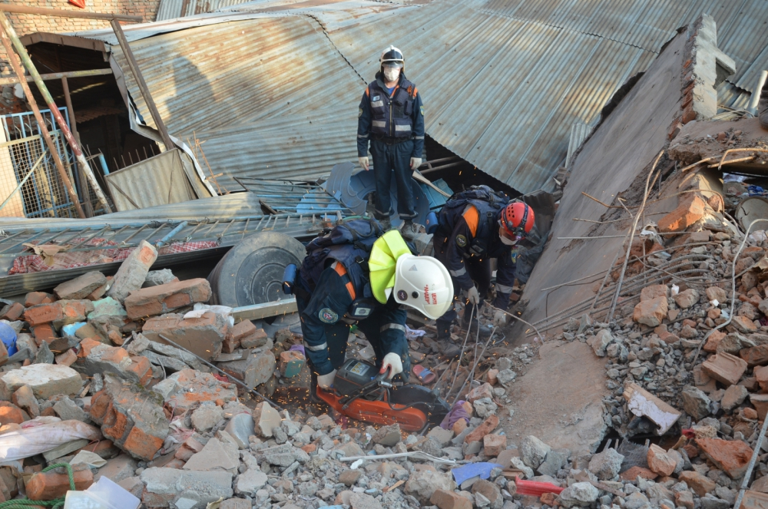
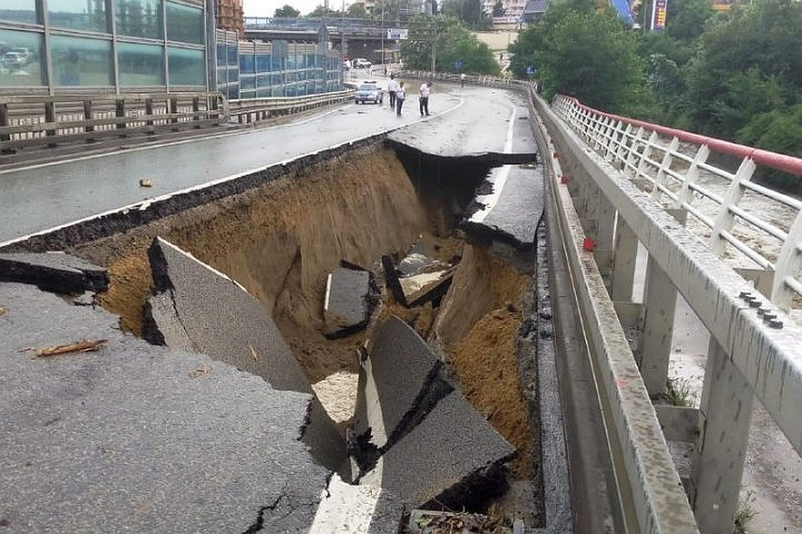
ЧС

Slide 155

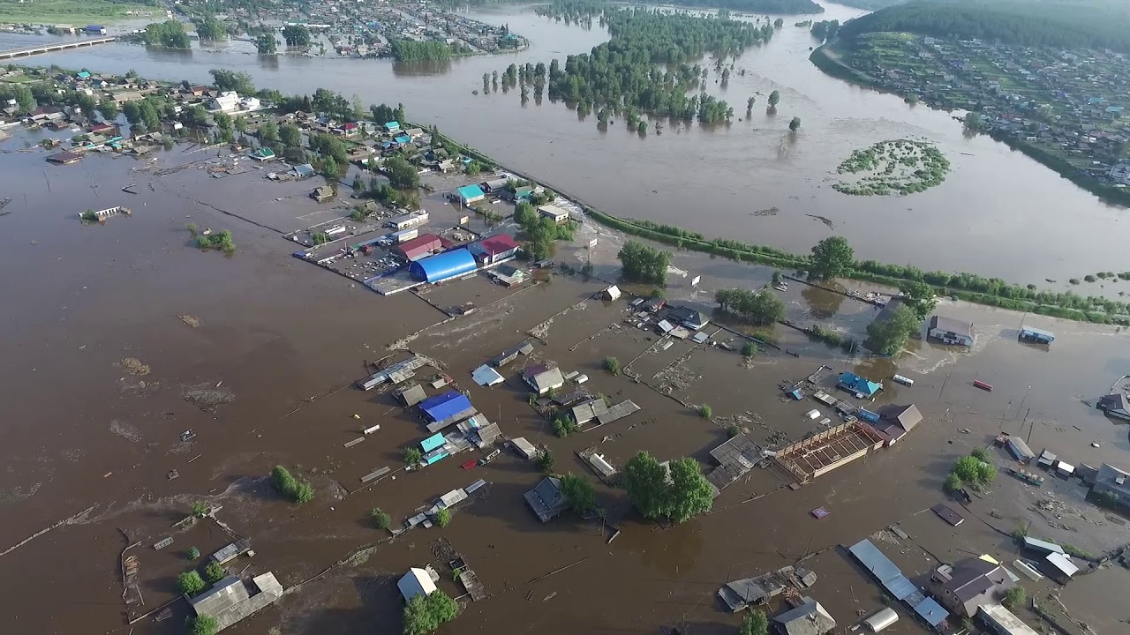
Наводнение в Иркутской области (2019)

Slide 156
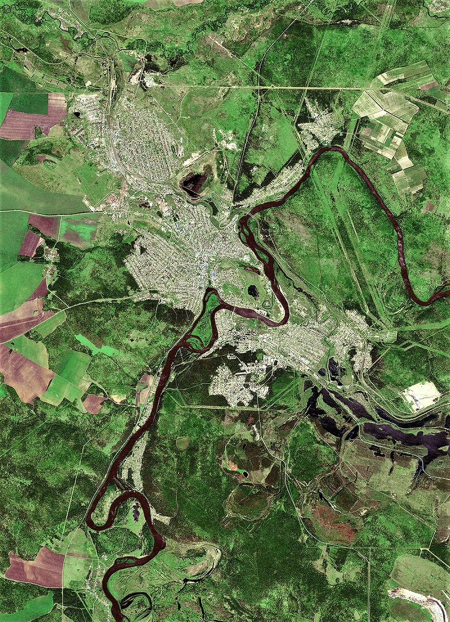
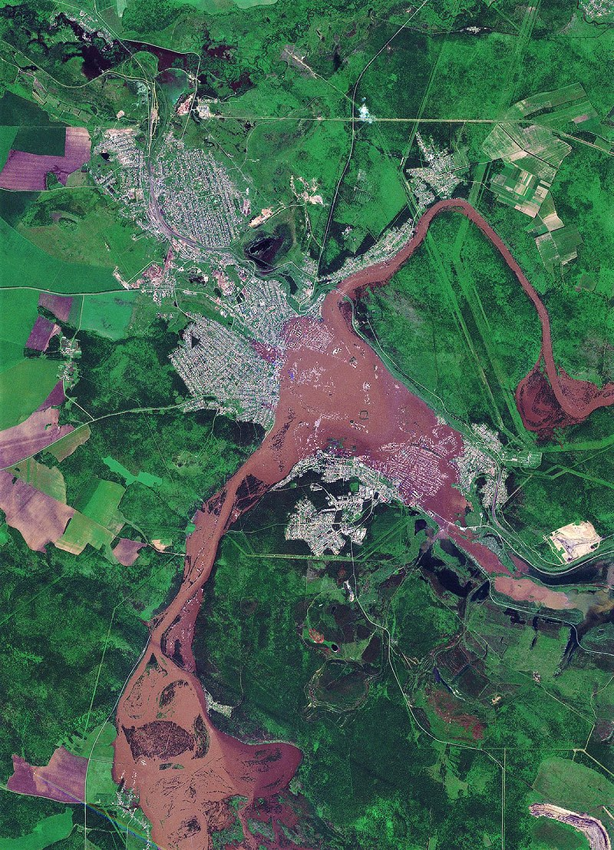
Наводнение в Иркутской области (2019)
Космический снимок 19 июня 2019 года
Космический снимок 29 июня 2019 года

Slide 157
Наводнение в Иркутской области (2019)
Режим ЧС из-за паводков будет действовать в Иркутской области до октября 2020 года
Из зон подтопления эвакуировали почти 2600 человек;
пострадали 11 районов, 135 населённых пунктов, это 11 169 домов;
Пострадало 102 социальных объекта, 42 объекта образования,
25 — здравоохранения,
35 объектов культуры,
повреждены 56 участков автодорог,
23 автомобильных моста;
Власти Иркутской области оценили ущерб в 31,2 миллиарда рублей

Slide 158
Закон №44- ФЗ п.9 ч.1 ст. 93
Закупки определенных товаров, работ, услуг вследствие аварии, иных чрезвычайных ситуаций природного или техногенного характера, непреодолимой силы, в случае возникновения необходимости в оказании медицинской помощи в экстренной форме либо в оказании медицинской помощи в неотложной форме, в том числе при заключении федеральным органом исполнительной власти контракта с иностранной организацией на лечение гражданина Российской Федерации за пределами территории Российской Федерации (при условии, что такие товары, работы, услуги не включены в утвержденный Правительством Российской Федерации перечень товаров, работ, услуг, необходимых для оказания гуманитарной помощи либо ликвидации последствий чрезвычайных ситуаций природного или техногенного характера) и применение иных способов определения поставщика (подрядчика, исполнителя), требующих затрат времени, нецелесообразно.
Заказчик вправе заключить в соответствии с настоящим пунктом контракт на поставку товара, выполнение работы или оказание услуги соответственно в количестве, объеме, которые необходимы для ликвидации последствий, возникших вследствие аварии, иных чрезвычайных ситуаций природного или техногенного характера, непреодолимой силы, либо для оказания медицинской помощи в экстренной форме или неотложной форме;
Notes:
Утвержденный Правительством РФ перечень товаров, работ, услуг …
В этом случае – Запрос котировок у участников предотбора из перечня поставщиков.

Slide 159
Для принятия решения об осуществлении закупки на основании п. 9 ч. 1 ст. 93 Федерального закона, заказчик:
1) документально подтверждает факт аварии, иных чрезвычайных ситуаций природного или техногенного характера, непреодолимой силы, в случае возникновения необходимости в оказании медицинской помощи в экстренной форме либо в оказании медицинской помощи в неотложной форме Таким подтверждением, кроме заключения (протокола заседания, акта, решения) комиссии по предупреждению и ликвидации чрезвычайных ситуаций и обеспечению пожарной безопасности заказчика, медицинской комиссии, могут являться документы, оформленные уполномоченными органами государственной власти и иными организациями.
2) уточняет, не включен ли объект предполагаемой закупки в перечень, утвержденный распоряжением Правительства Российской Федерации от 30 сентября 2013 г. № 1765-р;
3) определяет объем товаров (работ, услуг), которые необходимы для ликвидации последствий, возникших вследствие аварии, иных чрезвычайных ситуаций природного или техногенного характера, непреодолимой силы, либо для оказания медицинской помощи в экстренной форме или неотложной форме.

Slide 160
В случае принятия решения об осуществлении закупки на основании п. 9 ч. 1 ст. 93 Федерального закона, заказчик:
1) в документально оформленном отчете обосновывает невозможность или нецелесообразность использования иных способов определения поставщика (подрядчика, исполнителя), а также цену контракта и иные существенные условия контракта;
2) вносит и размещает в ЕИС изменения в план – закупок, план-график закупок;
3) включает в проект контракта условия, предусмотренные ст. 34 Федерального закона, а также расчет и обоснование цены контракта;
4) заключает контракт с единственным поставщиком (подрядчиком, исполнителем) не ранее чем на следующий день после даты публикации в ЕИС изменений в план закупок, план-график закупок

Slide 161
ч. 2 ст. 93
Уведомление органа, уполномоченного на осуществление контроля в сфере закупок
При осуществлении закупки у единственного поставщика (подрядчика, исполнителя) в случаях, предусмотренных пунктами:
6) закупка работы или услуги, выполнение или оказание которых может осуществляться только ОИВ в соответствии с его полномочиями либо подведомственными ему ГУ, ГУП с соответствующими полномочиями;
9) закупки определенных ТРУ вследствие аварии, иных ЧС природного или техногенного характера, непреодолимой силы, в случае возникновения необходимости в оказании экстренной медицинской помощи, в том числе при заключении ФОИВ контракта с иностранной организацией на лечение гражданина РФ за пределами территории РФ;
34) заключение ФОИВ контракта с иностранной организацией на лечение гражданина РФ за пределами территории РФ.
50) осуществление закупки транспортных услуг и связанных с их обеспечением дополнительных услуг в случае необходимости выполнения воинских перевозок (железнодорожных, морских, речных, воздушных и автомобильных) при возникновении угрозы военной безопасности РФ и (или) для обеспечения участия Вооруженных Сил РФ, других войск в операциях по поддержанию или восстановлению международного мира и безопасности за пределами РФ
заказчик обязан уведомить в срок не позднее 1 рабочего дня с даты заключения контракта контрольный орган в сфере закупок о такой закупке.
К этому уведомлению прилагается копия заключенного в соответствии с настоящим пунктом контракта с обоснованием его заключения. (копия акта обследования аварии или копия документа, составленного заказчиком и подтверждающего обстоятельство, на основании которого заключен контракт)

Slide 162
Заказчик обязан с 31 июля 2019 г.
Часть 4 ст. 93
Закон №71-ФЗ от 1.05.2019
определить и обосновать цену контракта в порядке, установленном настоящим Федеральным законом
Контракт должен содержать обоснование цены контракта
п.п.3,6,9,11,12,18,22,23,30-32,34,35,37 – 41, 46, 49.
ВАЖНО! ОТЧЕТ!

Slide 163
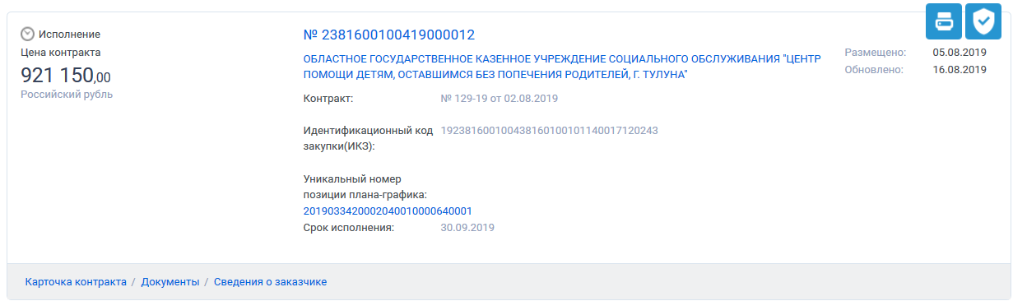
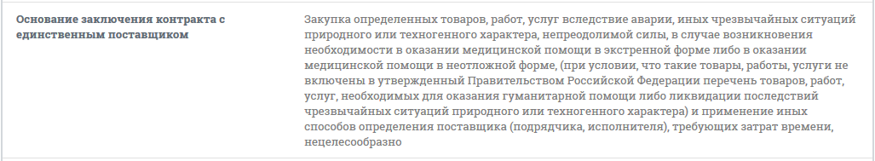
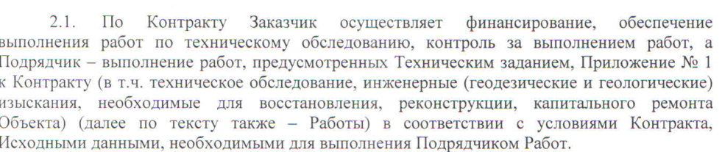
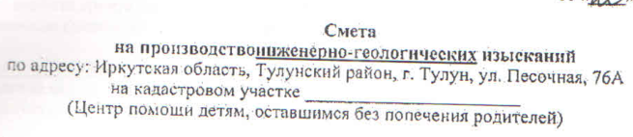
Техническое обследование

Slide 164
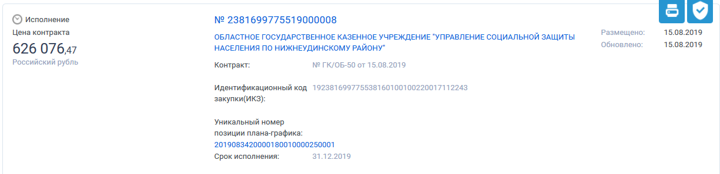
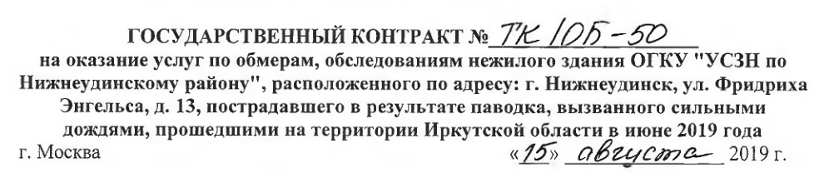
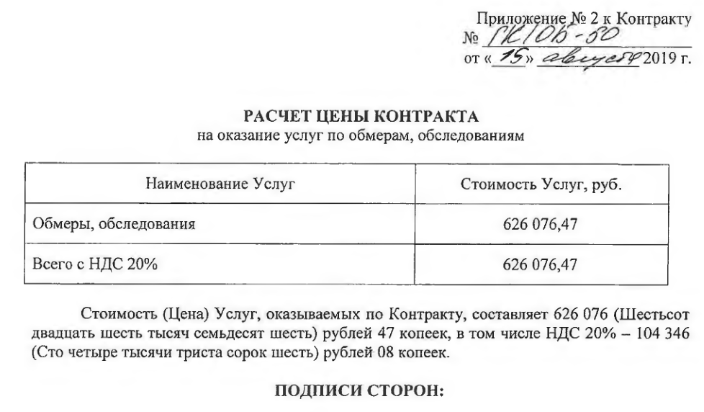
Обмеры, обследования

Slide 165
Аварийно-восстановительные работы
МУНИЦИПАЛЬНЫЙ КОНТРАКТ №20/ЧС
на аварийно-восстановительные работы водозаборных сооружений
Нижнеудинского муниципального образования (ограждение, инженерные сети, вертикальная планировка, замена оборудования)
от «07» августа 2019 г.
6.3. Гарантийный срок на выполняемые Работы составляет 3 года с даты подписания Сторонами акта сдачи-приемки Работ
Неотъемлемыми частями Контракта являются:
- Приложение 1 - «Техническое задание»
- Приложение 2 – «График выполнения работ»
- Приложение 3 – «Сводный сметный расчет»
-Приложение 4 - «Локальные ресурсные сметные расчеты».?????????

Slide 166
ПОСЛЕДНИЕ ИЗМЕНЕНИЯ В 44-ФЗ
В ЧАСТИ СТРОИТЕЛЬНЫХ ЗАКУПОК
С 1 июля 2019 можно закупать работы «без объема»:
• юридически - это рамочные договоры (ст. 429.1 ГК РФ)
• надо обосновать ед/расценки, но предельный объем (максимальную цену) по договору обосновывать не надо (бюджет)
• максимальная цена договора остается неизменной (НМЦ = цена итогового контракта)
• торгуется сумма ед/расценок. Все они снижаются на единый коэффициент снижения
• полезно, например, для мелких непредсказуемых работ, ЧС.

Slide 167
Предварительный отбор
Проводится в целях своевременного оказания гуманитарной помощи либо ликвидации последствий чрезвычайных ситуаций природного или техногенного характера
По результатам предварительного отбора составляется перечень поставщиков, подрядчиков, исполнителей в целях последующего осуществления закупок у них товаров, работ, услуг путем проведения запроса котировок
Перечень поставщиков подлежит ежегодному обновлению путем проведения предварительного отбора.
Закупка производится только в отношении товаров (работ, услуг), предусмотренных Правительством РФ (Распоряжение Правительства РФ от 30.09.2013 N 1765-р (ред. от 17.12.2015)
В случае, если возникает потребность в товарах, работах, услугах, не предусмотренных этим перечнем, закупки данных товаров, работ, услуг осуществляются в соответствии с 44-ФЗ

Slide 168
Для ведения работ по ликвидации чрезвычайных ситуаций привлекаются
соединения и части войск гражданской обороны, подразделения поисково-спасательной службы и Государственной противопожарной службы МЧС России центрального подчинения, авиация МЧС России
решением Министра Российской Федерации по делам гражданской обороны, чрезвычайным ситуациям и ликвидации последствий стихийных бедствий или начальников региональных центров (ГОЧС) с немедленным докладом по команде;
территориальные поисково-спасательные службы, муниципальные противопожарные подразделения
решением руководителя соответствующей территориальной комиссии по чрезвычайным ситуациям;
силы и средства функциональных подсистем
решениями соответствующих руководителей федеральных органов исполнительной власти, их региональных органов, объектов и организаций.

Slide 169
Важно!
Распоряжение Правительства РФ
от 30.09.2013 года №1765-р
«Об утверждении перечня товаров, работ и услуг, необходимых для оказания гуманитарной помощи либо ликвидации последствий чрезвычайных ситуаций природного или техногенного характера»

Slide 170
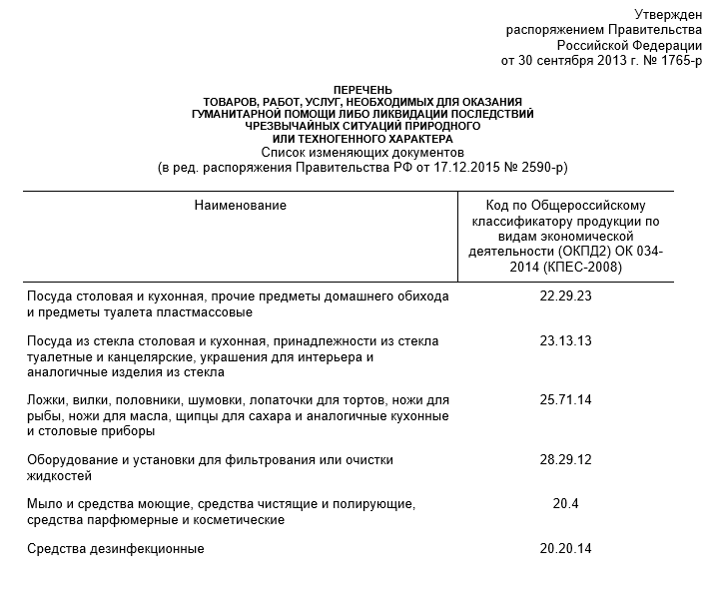
Всего 56 позиций

Slide 171
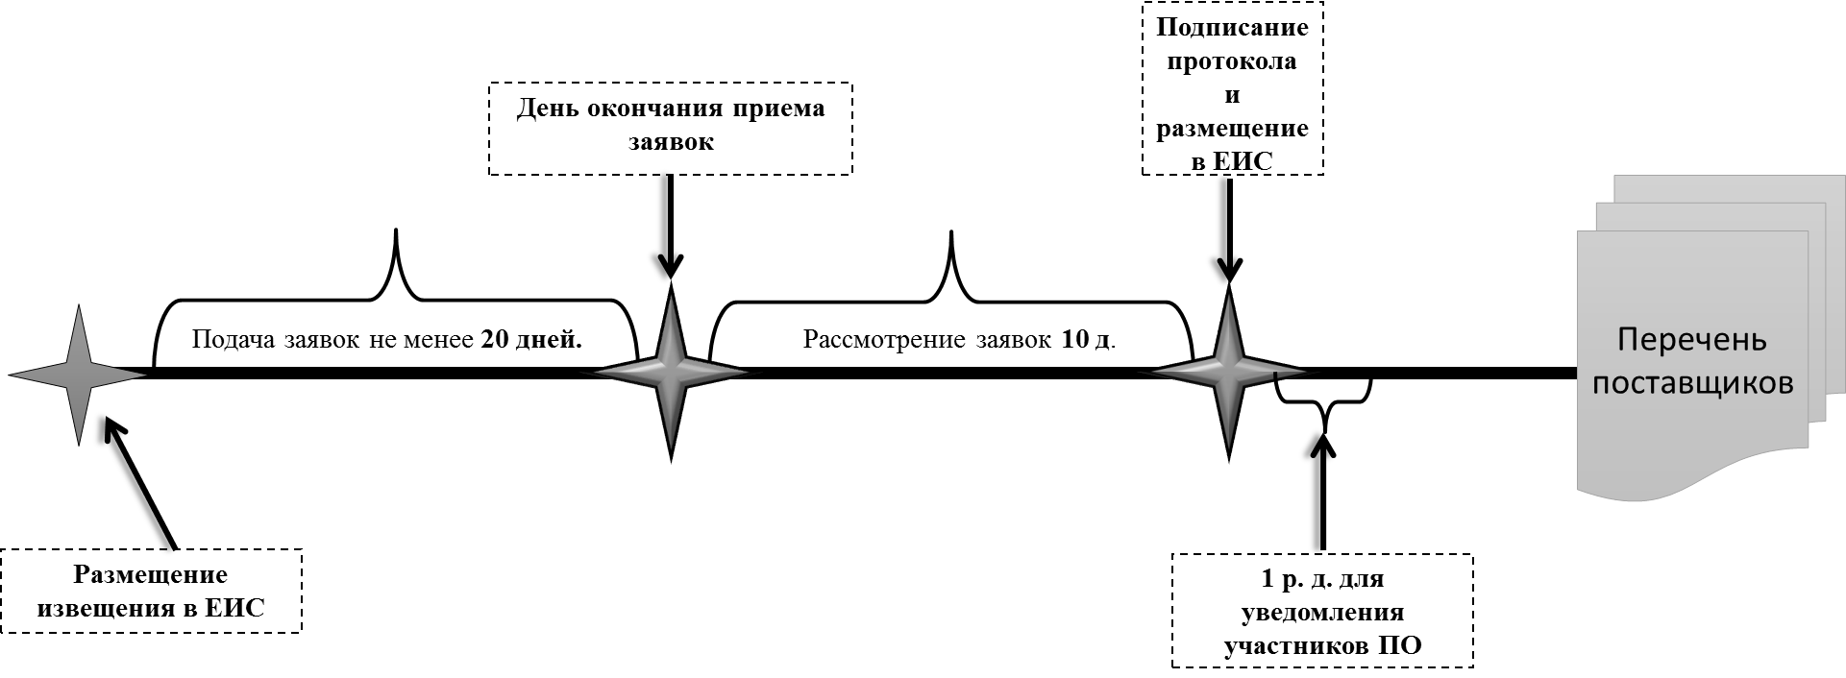
Предварительный отбор.

Slide 172
Извещение
наименование и описание объекта закупки с учетом требований, предусмотренных статьей 33 44-ФЗ, а также информация, предусмотренная пунктами 1, 3 - 6 статьи 42 44-ФЗ (не указываются условия контракта)
информация о необходимости без предварительной оплаты и (или) с отсрочкой платежа осуществить поставки товаров, выполнение работ, оказание услуг в возможно короткий срок
требования, предъявляемые к участникам предварительного отбора
форма заявки на участие в предварительном отборе
место, дата и время проведения предварительного отбора
информация о контрактной службе, контрактном управляющем
К извещению о проведении предварительного отбора должен быть приложен проект контракта
(При этом результатом ПО является перечень, а не заключение контракта)

Slide 173
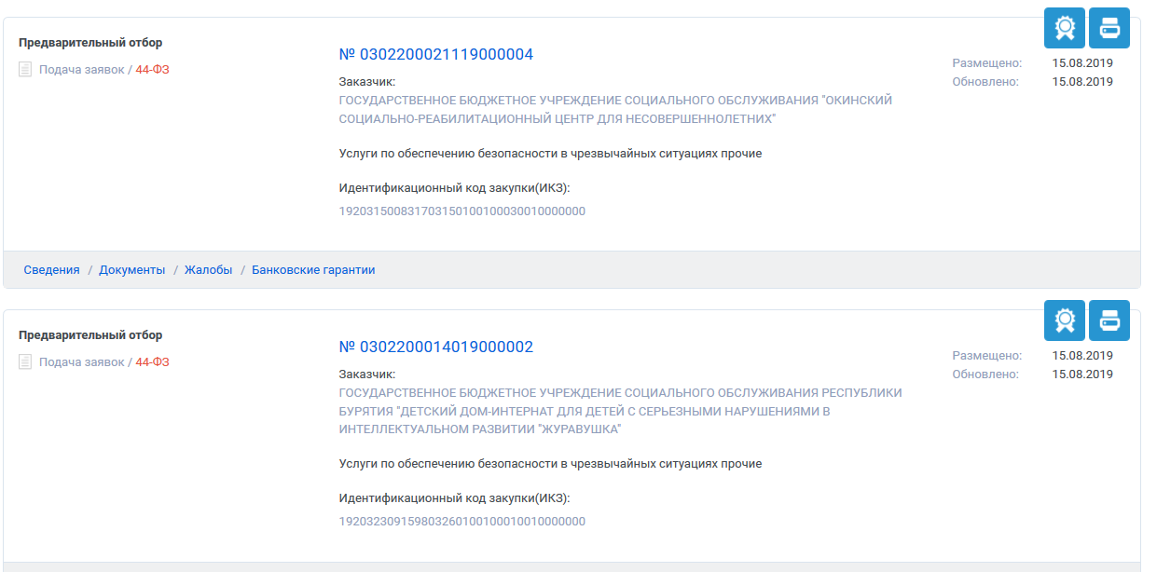
Предварительный отбор

Slide 174
Перечень поставщиков

Slide 175
Закупки по ЧС
2017-2019 года (В СФО И ДВФО, по данным ЕИС)
Проведено 6075 процедур предварительных отборов в целях оказания гуманитарной помощи либо ликвидации последствий ЧС природного или техногенного характера
НА 3676 ПРОЦЕДУР (61%)
Не было подано ни одной заявки на участие в предварительном отборе.
НА 831 ПРОЦЕДУРУ (14%)
Была подана только 1 заявка на участие
Среднее количество участников на 1 проведенную процедуру составило 0,8. В Красноярском крае, республике Хакасии, Магаданской и Еврейской автономной областях доля процедур, на которые не заявляются участники превышает 80%.

Slide 176
Закупки по ЧС
Для предварительных отборов, объявляемых заказчиками регионального уровня, характерна еще более высокая доля процедур, не представляющих интерес для участников (65%)
В Новосибирской области участники не вышли ни на одну процедуру за рассматриваемый период.
В таких субъектах , как Магаданская, Иркутская области, Республика Хакасия, в связи с отсутствием участников было завершено более 95% предварительных отборов.
Всего за рассматриваемый период количество предварительных отборов на которые подано более 5 заявок на участие, составило 52 или 0,86% от общего количества.

Slide 177
Закупки по ЧС
Более подчеркивающий вывод о низкой эффективности механизма, предусматривающего определение поставщиков в целях оказания гуманитарной помощи либо ликвидации последствий ЧС, является статистика проведенных запросов котировок в названых целях.
В рассматриваемых федеральных округах за аналогичный период проведена:
21 процедура по запросу котировок,
9 из которых запросы котировок муниципальных образований Иркутской области
в связи с ЧС в июне 2019 года
При этом в 1 процедуре участников не было вообще, в 8 процедурах участие принял один и тот единственный участник
!
Таким образом, причины низкой эффективности механизма предварительного отбора:
• экономическая незаинтересованность
• необходимость проведения запроса котировок и участия в конкурентной процедуре

Slide 178
Целесообразность?
Обеспечение потребности?
Удовлетворенность?

Slide 179
Раз, два, три...вида обеспечения обязательств в закупках
Банковская гарантия, как альтернативная форма обеспечения заявки. Новые правила обеспечения исполнения контракта. Наиболее актуальные вопросы обеспечения гарантийных обязательств
Дорошенко Татьяна Геннадьевна
к.э.н. директор , ЦПО БГУ
E-mail: cpoirkutsk@rambler.ru
Тел.: 403-307, 52-26-28
Сайт: cpo.irk.ru

Slide 180
Обеспечение заявок
Обеспечение исполнения контракта
Обеспечение гарантийных обязательств NEW!

Slide 181
Размер обеспечения заявок
Ч.ч. 6, 16-17 ст.44
Общее правило:
Особенности:
Вопрос:
НМЦК
До 20 млн.руб.
0,5 – 1 % НМЦК
> 20 млн.руб.
0,5 – 5% НМЦК
УИС (ст.28) + ОИ (ст. 29) + НМЦК > 20 млн.руб.
≤ 2% НМЦК
Если ли специфика для СМП СОНКО по обеспечению заявок?
Нет
Гос.мун. учреждения не предоставляют обеспечение заявок (с 27.12.18)

Slide 182
Обеспечение исполнения контракта и обеспечение гарантийных обязательств
ч. 6 ст.96 44-ФЗ
 | Обеспечение исполнения контракта | Обеспечение гарантийных обязательств
Случаи применения | Право в случаях, описанных в части 2 ст. 96, в остальных случаях обязанность | в случае установления требований к таким обязательствам в соответствии с частью 4 статьи 33 настоящего Федерального закона

Slide 183
ОБЕСПЕЧЕНИЕ ИСПОЛНЕНИЯ КОНТРАКТА
ч.ч. 1, 2, 8 ст.96 44-ФЗ
ПРАВО (часть 2 ст.96 44-ФЗ)
ОБЯЗАННОСТЬ
(часть 1 ст.96 44-ФЗ)
Запрос котировок (если НМЦК ≤ 500 т.р.)
Запрос предложений (в случаях согласно п.п. 2, 7, 9, 10 ч. 2 ст. 83 и пунктами 1, 3 и 4 части 2 статьи 83.1)
Ед.поставщик (пунктами 1, 2 (если правовыми актами, предусмотренными указанным пунктом, не предусмотрена обязанность заказчика установить требование обеспечения исполнения контракта), 4 - 11, 13 - 15, 17, 20 - 23, 26, 28 - 34, 40 - 42, 44, 45, 46, 47 - 48 (если контрактами, заключаемыми в соответствии с пунктами 47 - 48, не предусмотрена выплата аванса), 51, 52 части 1 статьи 93)
В остальных случаях - ОБЯЗАННОСТЬ
Положения об обеспечении исполнения контракта не применяются в случае (часть 8 ст.96 44-ФЗ):
1) заключения контракта с участником закупки, который является казенным учреждением;
2) осуществления закупки услуги по предоставлению кредита;
3) заключения бюджетным учреждением, государственным, муниципальным унитарными предприятиями контракта, предметом которого является выдача банковской гарантии.
4) Новое с 1.07.19 СМП и СОНКО по ст. 30 (ч. 8.1)

Slide 184
Закупки с ограниченным участием
СМП и СОНКО
Ч. 8.1 ст.96 44-ФЗ
C 1 июля 2019!
ЗАКАЗЧИК ОБЯЗАН ПРЕДУСМОТРЕТЬ
Участник закупки в соответствии с п.1 ч.1 ст.30 (СМП И СОНКО) освобождается от предоставления обеспечения исполнения контракта, в том числе при антидемпинге
Обязан предоставить информацию:
содержащуюся в реестре контрактов в течение трех лет до даты подачи заявки на участие в закупке трех контрактов
без неустоек (штрафов, пеней).
предоставление информации до заключения контракта
сумма цен таких контрактов должна составлять не менее НМЦК

Slide 185



СМП и СОНКО
Ч. 8.1 ст.96 44-ФЗ
C 1 июля 2019!
Предмет контракта? ТРУ?
Пример : НМЦК 2 млн. рублей
ЦК(1)=5 млн. рублей | ЦК (1)= 5 млн. рублей ЦК(2)= 100 000 рублей ЦК (3)= 1 млн. рублей
ЦК (1)= 1 млн. рублей ЦК (2)= 100 000 рублей ЦК (3)= 200 000 рублей ЦК (4)= 200 000 рублей ЦК (5)= 100 000 рублей ЦК (6)= 50 000 рублей | ЦК (1)= 1 млн. рублей ЦК (2)= 2 млн. рублей ЦК (3)= 100 млн. рублей ЦК (4)= 200 000 рублей ЦК (5)= 400 000 рублей ЦК (6)= 100 000 рублей

Slide 186
Обеспечение гарантийных обязательств
Чем руководствуемся
ч.1 ст.96
Заказчиком, за исключением случаев, предусмотренных частью 2 настоящей статьи, в извещении об осуществлении закупки, документации о закупке, проекте контракта, приглашении принять участие в определении поставщика (подрядчика, исполнителя) закрытым способом должно быть установлено требование обеспечения исполнения контракта, обеспечения гарантийных обязательств в случае установления требований к таким обязательствам в соответствии с частью 4 статьи 33 настоящего Федерального закона.
ч.2 ст.96
Заказчик вправе установить требование обеспечения исполнения контракта …

Slide 187
Обеспечение гарантийных обязательств
Чем руководствуемся
п.1 ч.13 ст.96
В контракт включаются обязательные условия:
о порядке и сроке предоставления поставщиком (подрядчиком, исполнителем) обеспечения гарантийных обязательств в случае установления в соответствии с частью 4 статьи 33 настоящего Федерального закона требований к их предоставлению
ч. 15. ст. 34
При заключении контракта в случаях, предусмотренных пунктами 1, 4, 5, 8, 15, 20, 21, 23, 26, 28, 29, 40, 41, 44, 45, 46, 51-53 части 1 статьи 93 настоящего Федерального закона, требования 13 части настоящей статьи заказчиком могут не применяться к указанному контракту.

Slide 188
СЕНСАЦИЯ!!!
Теперь обеспечение ГО нужно только в закрытых способах закупки.
РЕШЕНИЕ Свердловского УФАС от
23.08.19 по жалобе № 066/06/64-2681/2019
Таким образом, Комиссия приходит к выводу, что устанавливать в извещении об осуществлении закупки, документации о закупке требование обеспечения гарантийных обязательств является обязанностью заказчика в случае проведения закупки закрытым способом.

Slide 189
Обеспечение исполнения контракта и обеспечение гарантийных обязательств
ч. 6 ст.96 44-ФЗ
 | Обеспечение исполнения | Обеспечение гарантийных обязательств
Момент предоставления | При заключении контракта (ч.4 ст.96) | Заказчик указывает условие о порядке и сроке предоставления (ч. 13 ст. 34) С учетом ч. 7.1 ст. 94

Slide 190
Обеспечение гарантийных обязательств, если контрактом предусмотрены этапы
ч.7.1. ст. 94
1
11
12
2
3
4
5
6
7
8
9
10
?
LED-фонари- срок гарантии 6 месяцев
В случае установления заказчиком требования об обеспечении гарантийных обязательств оформление документа о приемке (за исключением отдельного этапа исполнения контракта) поставленного товара, выполненной работы (ее результатов), оказанной услуги осуществляется после предоставления поставщиком (подрядчиком, исполнителем) такого обеспечения в соответствии с настоящим Федеральным законом в порядке и в сроки, которые установлены контрактом.
Право Заказчика установить обязанность предоставления обеспечения ГО при поэтапном исполнении?

Slide 191
Обеспечение исполнения контракта и обеспечение гарантийных обязательств
ч. 6 ст.96 44-ФЗ
 | Обеспечение исполнения | Обеспечение гарантийных обязательств
Способ обеспечения исполнения контракта | Денежные средства или банковская гарантия (ч.3 ст.96) на выбор участника, есть право замены (ч.7. ст.96) | Денежные средства или банковская гарантия (ч.3 ст.96) на выбор участника, есть право замены (ч.7. ст.96)
Размер | От 5 до 30 % НМЦК От 10 до 30 % НМЦК (Если НМЦК свыше 50 млн.) В СЛУЧАЕ СМП И СОНКО по ст. 30 от ЦК, но не менее аванса + ст. 37 Антидемпинговые меры (ч.6 ст.96) Подлежит уменьшению если предусмотрены этапы в порядке и случаях ч. ч. 7.2 и 7.3 ст.96 | Не более 10% НМЦК (ч.6 ст.96)

Slide 192
ОБЕСПЕЧЕНИЕ ИСПОЛНЕНИЯ КОНТРАКТА
ч. 6 ст.96 44-ФЗ
НМЦК (МЗЦК)
≤ 50 м.р.
НМЦК(МЗЦК)
> 50 м.р.
От 5 до 30 % НМЦК (МЗЦК)
В случае, если аванс превышает 30 % НМЦК , размер обеспечения исполнения контракта устанавливается в размере аванса.
От 10 до 30 % НМЦК(МЗЦК), но не менее размера аванса.
В случае, если аванс превышает 30 % НМЦК , размер обеспечения исполнения контракта устанавливается в размере аванса.
НОВОЕ с 1 июля! В СЛУЧАЕ СМП И СОНКО по ст. 30 от ЦК, но не менее аванса
Размер обеспечения гарантийных обязательств не может превышать десять процентов начальной (максимальной) цены контракта.
+ст. 37 Антидемпинговые меры

Slide 193
Насколько дорого обходятся участие и победы?
Пример: НМЦК= 1 000 000 000 рублей
ОЗ – 5% НМЦК, 50 000 000 рублей
ОИК 30% НМЦК, 300 000 000 рублей – на срок 1 год
ОГО 10% НМЦК, 100 000 000 рублей- на срок 5 лет

Slide 194
Обеспечение исполнения контракта и обеспечение гарантийных обязательств
ч. 6 ст.96 44-ФЗ
 | Обеспечение исполнения контракта | Обеспечение гарантийных обязательств
Срок возврата денежного обеспечения | 30 дней с даты исполнения поставщиком своих обязательств по контракту Или 15 дней в соответствии с частью 3 статьи 30 | Не установлено законом

Slide 195
УМЕНЬШЕНИЕ ОИК
ч.ч. 7-7.1 ст.96 44-ФЗ
7.1. В случае, если контрактом предусмотрены отдельные этапы его исполнения и установлено требование обеспечения исполнения контракта, в ходе исполнения данного контракта размер этого обеспечения подлежит уменьшению в порядке и случаях, которые предусмотрены частями 7.2 и 7.3 настоящей статьи.
Отказ прав по БГ или возврат ДС

Slide 196

ЕжеКонтрактная Игра «Догоняшки»
С какого момента уменьшать (возвращать) часть обеспечения? С даты исполнения поставщиком обязательств или с момента получения заказчиком заявления поставщика?

Slide 197
ЕжеКонтрактная Игра «Догоняшки»
Если денежные средства, срок их возврата заказчиком (как в полном объеме, так и в части) не должен превышать 30 дней с даты исполнения поставщиком обязательств по контракту.
Если ограничение для СМП и СОНО, не более 15 дней (ч. 27 ст. 34 Закона N 44-ФЗ).
При этом, согласно ч. 7.2 ст. 96 Закона N 44-ФЗ заказчиком в установленный заказчиком, по заявлению поставщика ему возвращаются заказчиком в установленный контрактом срок денежные средства в сумме, на которую уменьшен размер обеспечения исполнения контракта, рассчитанный заказчиком на основании информации об исполнении контракта.

Slide 198
А если БГ? Практические вопросы
Нужно ли оформлять какой-либо документ об отказе заказчика от части своих прав по банковской гарантии?

Slide 199
Практические вопросы
Ч.3.1. ст. 45 Уменьшение в соответствии с частями 7 и 7.1 статьи 96 настоящего Федерального закона размера обеспечения исполнения контракта, предоставленного в виде банковской гарантии, осуществляется заказчиком путем отказа от части своих прав по этой гарантии.
При этом датой такого отказа признается дата включения предусмотренной частью 7.2 статьи 96 настоящего Федерального закона информации в соответствующий реестр контрактов, предусмотренный статьей 103 настоящего Федерального закона.

Slide 200
Открытые вопросы
Возврат обеспечения гарантийных обязательств, если в контракте указаны разные сроки самих гарантий?
Возврат обеспечения при ликвидации контрагента?
Исключения для казенных учреждений при обеспечении ГО?

Slide 201
Контрактация с учетом изменений, вступивших в силу с 2019 года
Вопросы заключения контрактов по электронным процедурам. Практические вопросы составления и исполнения контракта (договора). Проблемы, возникающие при приемке товаров, работ, услуг
Дорошенко Татьяна Геннадьевна
к.э.н. директор , ЦПО БГУ
E-mail: cpoirkutsk@rambler.ru
Тел.: 403-307, 52-26-28
Сайт: cpo.irk.ru

Slide 202
Условия контракта
Предмет контракта (договора)
Количество
Место поставки
Цена. Сроки и порядок оплаты
Источник финансирования
Срок исполняемых обязательств
Права и обязанности сторон
Ответственность сторон
Банковское сопровождение
Обеспечение исполнения контракта. Сроки возврата
Иные условия

Slide 203
КОЛИЧЕСТВО (ОБЪЕМ) ТРУ
Существенное условие контракта
Указывается в извещении о закупке
Схема «неопределенный объем» возможна для:
  технического обслуживания и (или) ремонта техники, оборудования,
  оказания услуг связи,
  юридических услуг,
  медицинских услуг,
  образовательных услуг,
  услуг общественного питания,
  услуг переводчика,
  услуг по перевозкам грузов, пассажиров и багажа,
  гостиничных услуг,
  услуг по проведению оценки

Slide 204
Изменения с 1 июля 2019
Начальная (максимальная) цена контракта
Начальная сумма цен единиц товара, работы, услуги
Начальная цена единицы товара, работы, услуги
Максимальное значение цены контракта

Slide 205
Неопределенный объем с 1 июля 2019
ч. 1 ст.34 44-ФЗ
В случае, если количество поставляемых товаров, объем подлежащих выполнению работ, оказанию услуг невозможно определить, заказчик с учетом установленных в соответствии со статьей 19 настоящего Федерального закона требований к закупаемым заказчиком товару, работе, услуге (в том числе предельной цены товара, работы, услуги) и (или) нормативных затрат на обеспечение функций государственных органов, органов управления государственными внебюджетными фондами, муниципальных органов определяет начальную цену единицы товара, работы, услуги, начальную сумму цен указанных единиц, максимальное значение цены контракта, а также обосновывает в соответствии с настоящей статьей цену единицы товара, работы, услуги.

Slide 206
ПРИМЕР
Максимальное значение цены контракта 1.000.000
Товар | Цена единицы товара | Цена в заявке и контракте
Товар 1 | 100 | Снижение 10% | 90
Товар 2 | 200 |  | 180
Товар 3 | 300 |  | 270
ИТОГО (сумма цен единиц) | 600 |  | 540

Slide 207
ПРИМЕР (контракт)
Максимальное значение цены контракта 1.000.000
Товар | Количество, необходимое Заказчику | Цена единицы товара | Цена в заявке и контракте | ИТОГО
Товар 1 | 1000 | 100 | Снижение 10% | 90 | 90.000
Товар 2 | 4000 | 200 |  | 180 | 720.000
Товар 3 | 0 | 300 |  | 270 | 0
ИТОГО (сумма цен единиц) |  | 600 |  | 540 | 810.000

Slide 208
Неопределенный объем
ч. 1 ст.34 44-ФЗ
контракт должен содержать порядок определения количества поставляемого товара, объема выполняемой работы, оказываемой услуги на основании заявок заказчика.

Slide 209
Изменения с 1 июля 2019
24. В случае, если количество поставляемых товаров, объем подлежащих выполнению работ, оказанию услуг невозможно определить, заказчик с учетом установленных в соответствии со статьей 19 настоящего Федерального закона требований к закупаемым заказчиком товару, работе, услуге (в том числе предельной цены товара, работы, услуги) и (или) нормативных затрат на обеспечение функций государственных органов, органов управления государственными внебюджетными фондами, муниципальных органов определяет начальную цену единицы товара, работы, услуги, начальную сумму цен указанных единиц, максимальное значение цены контракта, а также обосновывает в соответствии с настоящей статьей цену единицы товара, работы, услуги.

Slide 210
Изменения с 1 июля 2019
При этом положения настоящего Федерального закона, касающиеся применения начальной (максимальной) цены контракта, в том числе для расчета размера обеспечения заявки или обеспечения исполнения контракта, применяются к максимальному значению цены контракта, если настоящим Федеральным законом не установлено иное.

Slide 211
Изменения с 1 июля 2019
2.1. В случае, предусмотренном частью 24 статьи 22 настоящего Федерального закона, с использованием единой информационной системы в сфере закупок в проект контракта включаются максимальное значение цены контракта, цена единицы товара, работы, услуги. При этом цена единицы товара, работы, услуги определяется путем уменьшения начальной цены таких единиц, указанных в извещении об осуществлении закупки, пропорционально снижению начальной суммы цен единиц товаров, работ, услуг, предложенному участником закупки, с которым заключается контракт.

Slide 212
ЕДИНИЧНЫЕ РАСЦЕНКИ
В документации аукциона
В реальном контракте
Товар | Цена
Товар 1 * 1000 шт. | 100
Товар 2 * 300 шт. | 200
Товар 2 * 500 шт. | 300
ИТОГО (начальная цена) | 310 000
Товар | Цена
Товар 1 * 1000 шт. | 120
Товар 2 * 300 шт. | 210
Товар 2 * 500 шт. | 100
ИТОГО (цена победителя) | 233 000
Может ли такое быть?

Slide 213
Заключение контракта

Slide 214
Порядок заключения электронного контракта (ЭК) с 01.07.2018
ЗАКАЧИК
Направляет ПК победителю
(ч. 2 ст. 83.2)
ПОБЕДИТЕЛЬ
Подписывает ПК + ОИК
ЛИБО
Направляет протокол разногласий (ПР)
(ч. 3, 4 ст. 83.2)
ЗАКАЗЧИК
Рассматривает ПР
(ч. 5 ст. 83.2)
ПОБЕДИТЕЛЬ
Подписывает ПК + ОИК
(ч. 6 ст. 83.2)
ЗАКАЗЧИК
Подписывает ПК
(ч. 7 ст. 83.2)
ст.83.2 §4.1 44-ФЗ
5 дней (с даты размещения
протоколов)
3 Р.Д.
5 дней
3 Р.Д.
3 Р.Д.
Заказчик размещает в ЕИС и на ЭП
!ДОПУСКАЕТСЯ ТОЛЬКО 1 ПРОТОКОЛ РАЗНОГЛАСИЙ!
Min 10 дней в торгах
Min 7 дней в ЗК, ЗП (ч. 9 ст. 83.2)

Slide 215
Изменение и расторжение контрактов

Slide 216
Изменение контракта
ч.1-7, 26 ст.95 44-ФЗ
Изменение существенных условий контракта при его исполнении не допускается, за исключением их изменения по соглашению сторон в следующих случаях:
Если возможность была установлена в документации о закупке, а в случае осуществления закупки у единственного поставщика (подрядчика, исполнителя) контрактом
  Снижение цены без изменения других условий (пп.а п.1 ч.1 ст.95)
  ±10% объема (пп.б п.1 ч.1 ст.95) (за исключением контракта, предметом которого является выполнение работ по строительству, реконструкции, капитальному ремонту, сносу объекта капитального строительства, проведению работ по сохранению объектов культурного наследия) с 1 июля 2019
  при изменении объема и (или) видов выполняемых работ по контракту, предметом которого является выполнение работ по строительству, реконструкции, капитальному ремонту, сносу объекта капитального строительства, проведению работ по сохранению объектов культурного наследия. При этом допускается изменение с учетом положений бюджетного законодательства Российской Федерации цены контракта не более чем на десять процентов цены контракта; с 1 июля 2019
Другие случаи, независимо от указания в документации о закупке:
  П.п. 2-7 ч.1 ст. 95 + ч.ч.2-7 ст.95

Slide 217
Изменение контракта/НОВОЕ!!!
ч.1-7, 26 ст.95 44-ФЗ
8) если при исполнении заключенного на срок не менее одного года контракта, предметом которого является выполнение работ по строительству, реконструкции, капитальному ремонту, сносу объекта капитального строительства, проведению работ по сохранению объектов культурного наследия, цена которого составляет или превышает предельный размер (предельные размеры) цены, установленный Правительством Российской Федерации, возникли независящие от сторон контракта обстоятельства, влекущие невозможность его исполнения, в том числе необходимость внесения изменений в проектную документацию. Предусмотренное настоящим пунктом изменение осуществляется при наличии в письменной форме обоснования такого изменения на основании решения Правительства Российской Федерации, высшего исполнительного органа государственной власти субъекта Российской Федерации, местной администрации при осуществлении закупки для федеральных нужд, нужд субъекта Российской Федерации, муниципальных нужд соответственно и при условии, что такое изменение не приведет к увеличению срока исполнения контракта и (или) цены контракта более чем на тридцать процентов. При этом в указанный срок не включается срок получения в соответствии с законодательством о градостроительной деятельности положительного заключения экспертизы проектной документации в случае необходимости внесения в нее изменений
Постановление Правительства РФ от 19.12.2013 N 1186 (ред. от 20.07.2019)
100 млн. рублей.

Slide 218
Изменение контракта/НОВОЕ!!!
ч.1-7, 26 ст.95 44-ФЗ
9) если контракт, предметом которого является выполнение работ по строительству, реконструкции, капитальному ремонту, сносу объекта капитального строительства, проведению работ по сохранению объектов культурного наследия, по независящим от сторон контракта обстоятельствам, влекущим невозможность его исполнения, в том числе необходимость внесения изменений в проектную документацию, либо по вине подрядчика не исполнен в установленный в контракте срок, допускается однократное изменение срока исполнения контракта на срок, не превышающий срока исполнения контракта, предусмотренного при его заключении. При этом в случае, если обеспечение исполнения контракта осуществлено путем внесения денежных средств, по соглашению сторон определяется новый срок возврата заказчиком подрядчику денежных средств, внесенных в качестве обеспечения исполнения контракта. В случае неисполнения контракта в срок по вине подрядчика предусмотренное настоящим пунктом изменение срока осуществляется при условии отсутствия неисполненных подрядчиком требований об уплате неустоек (штрафов, пеней), предъявленных заказчиком в соответствии с настоящим Федеральным законом, предоставления подрядчиком в соответствии с настоящим Федеральным законом обеспечения исполнения контракта

Slide 219
Изменение контракта/НОВОЕ!!!
ч.1-7, 26 ст.95 44-ФЗ
10) в случае заключения контракта с единственным поставщиком (подрядчиком, исполнителем) в соответствии с пунктами 1, 8, 22, 23, 29, 32, 34, 51 части 1 статьи 93 настоящего Федерального закона.

Slide 220
Изменение условий контракта
С 1 июля добавилось новое основание изменения существенных условий контракта, заключенного в соответствии с пунктами 1, 8, 22, 23, 29, 32, 34, 51 части 1 статьи 93 закона № 44-ФЗ (п.10 ч.1 ст. 95).
При этом, одновременно действует норма об изменении объема ТРУ по контракту не более чем на 10% цены контракта.
Как применить эти нормы?

Slide 221
Расторжение контракта
ч.ч. 8-9 ст.95 44-ФЗ
Расторжение контракта допускается по
соглашению сторон,
по решению суда,
в случае одностороннего отказа стороны контракта от исполнения контракта в соответствии с гражданским законодательством.
Заказчик вправе принять решение об одностороннем отказе от исполнения контракта по основаниям, предусмотренным Гражданским кодексом Российской Федерации для одностороннего отказа от исполнения отдельных видов обязательств, при условии, если это было предусмотрено контрактом.

Slide 222
Односторонний отказ
Части 12 и 13 ст. 95 Закона N 44-ФЗ устанавливают специальную процедуру отказа от контракта заказчиком. Частью 12 указанной статьи предусмотрено:
размещение в ЕИС решения заказчика об одностороннем отказе;
направление поставщику решения заказчика об одностороннем отказе по почте, телеграммой, факсом, эл. почтой и иных средств связи.
Выполнение заказчиком данных требований считается надлежащим уведомлением.
Вместе с тем, в ЕИС (реестр контрактов) не включается информация о контрактах, заключенных в том числе в соответствии с п.4 ч.1 ст.93 закона № 44-ФЗ. В связи с чем, разместить в ЕИС решение об одностороннем отказе от контракта невозможно.

Slide 223
Расторжение контракта
Ч. 15 ст.95 44-ФЗ
Заказчик обязан принять решение об одностороннем отказе от исполнения контракта в случаях:
1) если в ходе исполнения контракта установлено, что поставщик (подрядчик, исполнитель) и (или) поставляемый товар не соответствуют установленным извещением об осуществлении закупки и (или) документацией о закупке требованиям к участникам закупки и (или) поставляемому товару или представил недостоверную информацию о своем соответствии и (или) соответствии поставляемого товара таким требованиям, что позволило ему стать победителем определения поставщика (подрядчика, исполнителя);

Slide 224
ЗАКЛЮЧЕНИЕ СО 2 участником
17.1. В случае расторжения контракта по основаниям, предусмотренным частью 8 настоящей статьи, заказчик вправе заключить контракт с участником закупки, с которым в соответствии с настоящим Федеральным законом заключается контракт при уклонении от заключения контракта победителя, указанного в части 3 статьи 54, части 6 статьи 78, первом предложении части 17 статьи 83, победителя электронной процедуры (за исключением победителя, предусмотренного частью 14 статьи 83.2 настоящего Федерального закона) и при условии согласия такого участника закупки заключить контракт.

Slide 225
ЗАКЛЮЧЕНИЕ СО 2 участником
Указанный контракт заключается с соблюдением условий, предусмотренных частью 1 статьи 34 настоящего Федерального закона с учетом положений части 18 настоящей статьи, и после предоставления в соответствии с настоящим Федеральным законом участником закупки обеспечения исполнения контракта, если требование обеспечения исполнения контракта предусмотрено извещением об осуществлении закупки и (или) документацией о закупке. При этом при расторжении контракта (за исключением контракта, указанного в части 9 статьи 37 настоящего Федерального закона) в связи с односторонним отказом заказчика от исполнения контракта заключение контракта в соответствии с настоящей частью допускается в случае, если в связи с таким расторжением в соответствии с частью 7 статьи 104 настоящего Федерального закона принято решение о включении информации о поставщике (подрядчике, исполнителе), с которым расторгнут контракт, в реестр недобросовестных поставщиков (подрядчиков, исполнителей).

Slide 226
Направления развития системы контроля в сфере закупок в 2019 году
Обзор поправок, внесенных Федеральными законами
от 01.04.2019 № 50-ФЗ и от 01.05.2019 № 71-ФЗ. Ответственность заказчиков, работников контрактных служб, контрактных управляющих, членов комиссий по осуществлению закупок за нарушение законодательства Российской Федерации в сфере закупок. Эффективные способы превентивной защиты от профессиональных жалобщиков
Дорошенко Татьяна Геннадьевна
к.э.н. директор , ЦПО БГУ
E-mail: cpoirkutsk@rambler.ru
Тел.: 403-307, 52-26-28
Сайт: cpo.irk.ru

Slide 227
Когда могут быть выявлены нарушения в рамках контрактной системы
«Элементы» контроля в рамках Контрактной системы
Мониторинг
(ст. 97 44-ФЗ)
Аудит
(ст. 98 44-ФЗ)
Контроль
(гл. 5 44-ФЗ)
«Основной» контроль ст. 99
Осуществляемый заказчиком ст.101
Обжалование
(гл. 6 44-ФЗ)
Ведомственный ст.100
Общественный ст.102

Slide 228
Изменения вопросов контроля в контрактной системе с 01.07.2019
Федеральный закон
от 01.04.2019 N 50-ФЗ
Федеральный закон
от 01.05.2019 N 71-ФЗ
«О внесении изменений в Федеральный закон "О контрактной системе в сфере закупок товаров, работ, услуг для обеспечения государственных и муниципальных нужд»
«Законопроект о развитии системы контроля в сфере закупок»
С 01.07.2019
«О внесении изменений в Федеральный закон «О контрактной системе в сфере закупок товаров, работ, услуг для обеспечения государственных и муниципальных нужд»
С 12.05.2019
С 01.07.2019
С 01.10.2019
С 01.04.2020

Slide 229
Субъекты контроля
Заказчики
Уполномоченные органы
Контрактные службы
Уполномоченные учреждения
Контрактные управляющие
Операторы электронных площадок
Специализированные организации
Операторы специализированных электронных площадок
Комиссии по осуществлению закупок и их члены
КОГО НЕ ХВАТАЕТ?

Slide 230

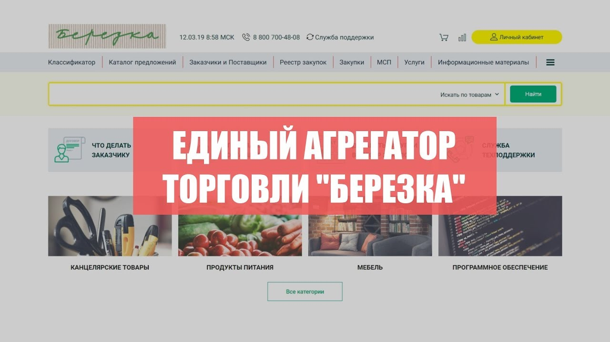



«Упущены» среди субъектов контроля
БАНКИ
Операторы агрегаторов закупок малого объема

Slide 231
«Основной» контроль в сфере закупок

Slide 232


«Основной» контроль в сфере закупок
ст.99 44-ФЗ
определение поставщика
исполнение контракта
планирование
1 группа | 2 группа | 3 группа
федеральный орган исполнительной власти (ФОИВ), осуществляющий правоприменительные функции по кассовому обслуживанию исполнения бюджетов бюджетной системы РФ (ФК); ФОИВ, определенный Правительством РФ в соответствии с ч.6 ст.4 Закона №44-ФЗ (с 01.04.2020) финансовые органы субъектов Российской Федерации; финансовые органы муниципальных образований; органы управления государственными внебюджетными фондами (ПФР, ФОМС, ФСС) Примечание: 2-4 могут передать функции по контролю 1 на основании соглашения | федеральный орган исполнительной власти, уполномоченный на осуществление контроля в сфере закупок (ФАС ПП РФ 728); контрольный орган в сфере государственного оборонного заказа (ФАС ПП РФ 728); органы исполнительной власти субъекта Российской Федерации (КОС); органы местного самоуправления муниципального района, органы местного самоуправления городского округа, уполномоченные на осуществление контроля в сфере закупок (МКО) | органы внутреннего государственного (муниципального) финансового контроля, определенные в соответствии с Бюджетным кодексом Российской Федерации (Например, ФК)

Slide 233
Федеральный закон от 01.04.2019 N 50-ФЗ. Действует с 01.07.2019
ч. 1.1, 1.2 ст. 99 44-ФЗ
1. ЗАПРЕТ ВОЗЛАГАТЬ ФУНКЦИИ УПОЛНОМОЧЕННОГО ОРГАНА НА ОРГАНЫ КОНТРОЛЯ (за исключением органов контроля, осуществляющих такие полномочия в соответствии с частями 2, 5 указанной статьи, а также органов местного самоуправления муниципального района или городского округа, уполномоченных на осуществление контроля в сфере закупок)
Для исключений не допускается возложение на одно должностное лицо такого органа обязанностей по осуществлению полномочий на планирование закупок, определение поставщиков (подрядчиков, исполнителей), заключение государственных и муниципальных контрактов, их исполнение, в том числе на приемку поставленных товаров, выполненных работ (их результатов), оказанных услуг, обеспечение их оплаты, и обязанностей по осуществлению контроля в отношении таких закупок.

Slide 234
Федеральный закон от 01.04.2019 N 50-ФЗ. Действует с 01.07.2019
ч. 3.1 ст. 99 44-ФЗ
2. МЕСТНЫЕ КО СМОГУТ ПЕРЕДАТЬ ФУНКЦИИ ПО КОНТРОЛЮ НА УРОВЕНЬ СУБЪЕКТА
На основании соглашений между субъектами Российской Федерации и находящимися на их территориях муниципальными образованиями органы исполнительной власти субъекта Российской Федерации, уполномоченные на осуществление контроля в сфере закупок, вправе осуществлять полномочия органов местного самоуправления муниципального района, органов местного самоуправления городского округа, уполномоченных на осуществление контроля в сфере закупок.

Slide 235
1 группа контролеров

Slide 236
Контроль согласно ч. 5 ст. 99 (с 2017 г.)
Осуществляют контроль за (ч. 5 ст. 99):
1) соответствием информации об объеме финансового обеспечения, включенной в планы закупок, информации об объеме финансового обеспечения для осуществления закупок, утвержденном и доведенном до заказчика;
2) соответствием информации об идентификационных кодах закупок и об объеме финансового обеспечения для осуществления данных закупок, содержащейся:
а) в планах-графиках, информации, содержащейся в планах закупок;
б) в извещениях об осуществлении закупок, в документации о закупках, информации, содержащейся в планах-графиках;
в) в протоколах определения поставщиков (подрядчиков, исполнителей), информации, содержащейся в документации о закупках;
г) в условиях проектов контрактов, направляемых участникам закупок, с которыми заключаются контракты, информации, содержащейся в протоколах определения поставщиков (подрядчиков, исполнителей);
д) в реестре контрактов, заключенных заказчиками, условиям контрактов.
Порядок осуществления контроля, в том числе порядок действий органов контроля при выявлении несоответствия контролируемой информации, устанавливается Правительством Российской Федерации. В таком порядке Правительством Российской Федерации в дополнение к указанной информации может определяться иная информация, подлежащая контролю

Slide 237
1 группа контролеров (с 01.04.2020 – 71-ФЗ)
ч. 5 ст. 99
ч. 5.1 ст. 99
Федеральный орган исполнительной власти, осуществляющий правоприменительные функции по кассовому обслуживанию исполнения бюджетов бюджетной системы Российской Федерации, финансовые органы субъектов Российской Федерации и муниципальных образований, органы управления государственными внебюджетными фондами
Федеральный орган исполнительной власти, определенный Правительством Российской Федерации в соответствии с частью 6 статьи 4 Закона 44-ФЗ
Осуществляют контроль за:
1) непревышением объема финансового обеспечения, включенного в планы-графики, над объемом финансового обеспечения для осуществления закупок, утвержденным и доведенным до заказчика;
2) соответствием информации об идентификационных кодах закупок и непревышением объема финансового обеспечения для осуществления данных закупок, содержащихся в предусмотренных Законом № 44-ФЗ информации и документах, не подлежащих в соответствии с Законом № 44-ФЗ формированию и размещению в ЕИС.
Осуществляет с использованием ЕИС контроль за соответствием информации об ИКЗ и непревышением объема финансового обеспечения для осуществления данных закупок, содержащихся в:
1) извещениях об осуществлении закупок, информации, содержащейся в планах-графиках;
2) протоколах определения поставщиков (подрядчиков, исполнителей), информации, содержащейся в извещениях об осуществлении закупок;
3) условиях проектов контрактов, направляемых в соответствии с Законом № 44-ФЗ с использованием ЕИС, с которыми заключаются контракты, информации, содержащейся в протоколах определения поставщиков (подрядчиков, исполнителей).

Slide 238
1 группа контролеров (с 01.04.2020 – 71-ФЗ)
ч. 5 ст. 99
ч. 5.1 ст. 99
Федеральный орган исполнительной власти, осуществляющий правоприменительные функции по кассовому обслуживанию исполнения бюджетов бюджетной системы Российской Федерации, финансовые органы субъектов Российской Федерации и муниципальных образований, органы управления государственными внебюджетными фондами
Федеральный орган исполнительной власти, определенный Правительством Российской Федерации в соответствии с частью 6 статьи 4 Закона 44-ФЗ
Порядок осуществления контроля, в том числе порядок действий органов контроля при выявлении несоответствия контролируемой информации, устанавливается Правительством Российской Федерации. В таком порядке Правительством Российской Федерации в дополнение к указанной информации может определяться иная информация, подлежащая контролю
Осуществляют контроль за:
1) непревышением объема финансового обеспечения, включенного в планы-графики, над объемом финансового обеспечения для осуществления закупок, утвержденным и доведенным до заказчика;
2) соответствием информации об идентификационных кодах закупок и непревышением объема финансового обеспечения для осуществления данных закупок, содержащихся в предусмотренных Законом № 44-ФЗ информации и документах, не подлежащих в соответствии с Законом № 44-ФЗ формированию и размещению в ЕИС.
Осуществляет с использованием ЕИС контроль за соответствием информации об ИКЗ и непревышением объема финансового обеспечения для осуществления данных закупок, содержащихся в:
1) извещениях об осуществлении закупок, информации, содержащейся в планах-графиках;
2) протоколах определения поставщиков (подрядчиков, исполнителей), информации, содержащейся в извещениях об осуществлении закупок;
3) условиях проектов контрактов, направляемых в соответствии с Законом № 44-ФЗ с использованием ЕИС, с которыми заключаются контракты, информации, содержащейся в протоколах определения поставщиков (подрядчиков, исполнителей).

Slide 239
2 группа контролеров

Slide 240
Федеральный закон от 01.04.2019 N 50-ФЗ. Действует с 01.07.2019
ч. 2 ст. 99 44-ФЗ
3. ПРАВИТЕЛЬСТВО УПОЛНОМОЧЕНО УРЕГУЛИРОВАТЬ ПОРЯДОК КОНТРОЛЯ (для федерального органа исполнительной власти, уполномоченный на осуществление контроля в сфере закупок, контрольный орган в сфере государственного оборонного заказа, органы исполнительной власти субъекта Российской Федерации, органы местного самоуправления муниципального района, органы местного самоуправления городского округа, уполномоченные на осуществление контроля в сфере закупок, т.е. для «2й группы»)
в частности:
1) порядок организации, предмет, форму, сроки, периодичность проведения проверок, порядок оформления результатов таких проверок. При этом при организации и осуществлении проверок учитывается отнесение субъекта контроля к определенной категории риска с учетом оценки вероятности несоблюдения соответствующих требований, установленных законодательством Российской Федерации и иными нормативными правовыми актами о контрактной системе в сфере закупок;
2) критерии отнесения субъекта контроля к определенной категории риска;
3) порядок, сроки направления и исполнения предписаний контрольных органов в сфере закупок;
4) перечень должностных лиц, уполномоченных на проведение проверок, их права, обязанности и ответственность;
5) порядок действий контрольных органов в сфере закупок, их должностных лиц при неисполнении субъектами контроля предписаний таких органов контроля, а также при получении информации о совершении субъектами контроля действий (бездействия), содержащих признаки административного правонарушения или уголовного преступления;
6) порядок использования единой информационной системы, а также ведения документооборота в единой информационной системе при осуществлении контроля.

Slide 241
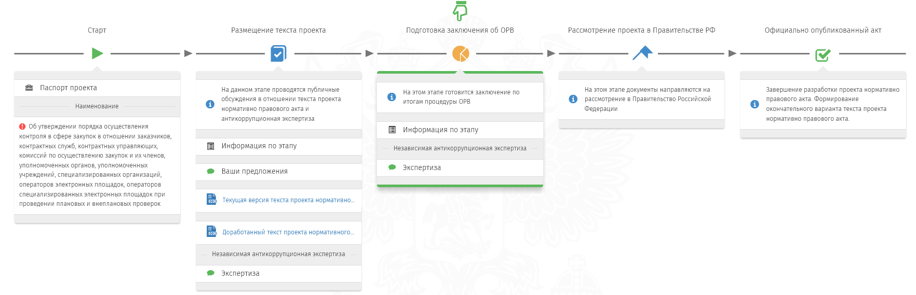
Проект Постановления Правительства РФ
"Об утверждении порядка осуществления контроля в сфере закупок в отношении заказчиков, контрактных служб, контрактных управляющих, комиссий по осуществлению закупок и их членов, уполномоченных органов, уполномоченных учреждений, специализированных организаций, операторов электронных площадок, операторов специализированных электронных площадок при проведении плановых и внеплановых проверок"

Slide 242
Проект Постановления Правительства РФ
Общие положения
Формы проведения проверок, сроки и периодичность их проведения
Права и обязанности должностных лиц контрольного органа при проведении проверок
Права и обязанности лиц, в отношении которых проводятся проверки
Основания для проведения внеплановой проверки, порядок организации внеплановой проверки и оформление ее результатов
Порядок организации плановой проверки и порядок оформления ее результатов
Порядок отнесения субъектов контроля к определенной категории риска

Slide 243
Федеральный закон от 01.04.2019 N 50-ФЗ. Действует с 01.07.2019
ч. 4 ст. 99 44-ФЗ
Контроль за электронными процедурами вправе осуществлять не только ФКО
Контроль в отношении операторов электронных площадок, операторов специализированных электронных площадок, а также при проведении электронной процедуры, закрытой электронной процедуры (с момента размещения в единой информационной системе извещения о проведении электронной процедуры, закрытой электронной процедуры до момента заключения контракта) в отношении иных субъектов контроля (заказчиков, контрактных служб, контрактных управляющих, комиссий по осуществлению закупок и их членов, уполномоченных органов, уполномоченных учреждений, специализированных организаций) осуществляется федеральным органом исполнительной власти, уполномоченным на осуществление контроля в сфере закупок, контрольным органом в сфере государственного оборонного заказа.

Slide 244
Федеральный закон от 01.04.2019 N 50-ФЗ. Действует с 01.07.2019
ч. 15 ст. 99 44-ФЗ
Уточнены основания для внеплановой проверки
ВНЕПЛАНОВЫЕ
Обжалование закупки
Информация о нарушении законодательства о КС
Истечение срока исполнения предписания***

Slide 245
Федеральный закон от 01.04.2019 N 50-ФЗ. Действует с 01.07.2019
ч. 15 ст. 99 44-ФЗ
Уточнены основания для внеплановой проверки
1) получение обращения участника закупки либо осуществляющих общественный контроль общественного объединения или объединения юридических лиц с жалобой на действия (бездействие) заказчика, уполномоченного органа, уполномоченного учреждения, специализированной организации, оператора электронной площадки, оператора специализированной электронной площадки или комиссии по осуществлению закупок, ее членов, должностных лиц контрактной службы, контрактного управляющего. Рассмотрение такой жалобы осуществляется в порядке, установленном главой 6 настоящего Федерального закона, за исключением случая обжалования действий (бездействия), предусмотренного частью 15.1 настоящей статьи. В случае, если внеплановая проверка проводится на основании жалобы участника закупки, по результатам проведения указанной проверки и рассмотрения такой жалобы принимается единое решение;

Slide 246
Федеральный закон от 01.04.2019 N 50-ФЗ. Действует с 01.07.2019
ч. 15 ст. 99 44-ФЗ
Уточнены основания для внеплановой проверки
2) получение информации о признаках нарушения законодательства Российской Федерации и иных нормативных правовых актов о контрактной системе в сфере закупок, в том числе:
а) заявления, сообщения физического лица, юридического лица либо осуществляющих общественный контроль общественного объединения или объединения юридических лиц, в которых указывается на наличие признаков нарушения законодательства Российской Федерации и иных нормативных правовых актов о контрактной системе в сфере закупок;
б) обнаружение контрольным органом в сфере закупок признаков нарушения законодательства Российской Федерации и иных нормативных правовых актов о контрактной системе в сфере закупок;
в) сообщение средства массовой информации, в котором указывается на наличие признаков нарушения законодательства Российской Федерации и иных нормативных правовых актов о контрактной системе в сфере закупок;

Slide 247
Федеральный закон от 01.04.2019 N 50-ФЗ. Действует с 01.07.2019
ч. 15 ст. 99 44-ФЗ
Уточнены основания для внеплановой проверки
3) истечение срока исполнения ранее выданного в соответствии с пунктом 2 части 22 (предписание КО из 2 гр.), пунктом 3 части 27 (предписание КО из 3 гр.) настоящей статьи предписания;

Slide 248
3 группа контролеров

Slide 249
Федеральные N 50-ФЗ и № 71-ФЗ. Действует с 01.07.2019
П. 3 ч. 8 ст. 99 44-ФЗ
6. Уточнен вопрос по контролю за НМЦК
1) соблюдения требований к обоснованию закупок, предусмотренных статьей 18 настоящего Федерального закона, и обоснованности закупок (утратит силу с 1 октября 2019 года. - Федеральный закон от 01.05.2019 N 71-ФЗ);
2) соблюдения правил нормирования в сфере закупок, предусмотренного статьей 19 настоящего Федерального закона;
3) обоснования определения и обоснования начальной (максимальной) цены контракта, цены контракта, заключаемого с единственным поставщиком (подрядчиком, исполнителем), включенной в план-график, начальной цены единицы товара, работы, услуги, начальной суммы цен единиц товара, работы, услуги (50-ФЗ и 71-ФЗ с 01.07.2019);
4) применения заказчиком мер ответственности и совершения иных действий в случае нарушения поставщиком (подрядчиком, исполнителем) условий контракта;
5) соответствия поставленного товара, выполненной работы (ее результата) или оказанной услуги условиям контракта;
6) своевременности, полноты и достоверности отражения в документах учета поставленного товара, выполненной работы (ее результата) или оказанной услуги;
7) соответствия использования поставленного товара, выполненной работы (ее результата) или оказанной услуги целям осуществления закупки.

Slide 250
Контроль по ч.8 ст.99
КЛАССИФИКАТОР
НАРУШЕНИЙ (РИСКОВ), ВЫЯВЛЯЕМЫХ ФЕДЕРАЛЬНЫМ КАЗНАЧЕЙСТВОМ
В ХОДЕ ОСУЩЕСТВЛЕНИЯ КОНТРОЛЯ В ФИНАНСОВО-БЮДЖЕТНОЙ СФЕРЕ
19 декабря 2017 г.

Slide 251
Новый документ
Приказ Федерального казначейства Российской Федерации от 12.03.2018 года № 14н "Об утверждении Общих требований к осуществлению органами государственного (муниципального) финансового контроля, являющимися органами (должностными лицами) исполнительной власти субъектов Российской Федерации (местных администраций), контроля за соблюдением Федерального закона «О контрактной системе в сфере закупок товаров, работ, услуг для обеспечения государственных и муниципальных нужд»
Данный приказ издан во исполнение части 11.1 статьи 99 Закона № 44-ФЗ о контрактной системе и вступит в силу с 13.04.2018 года

Slide 252
Общие вопросы - изменения

Slide 253
Федеральный закон от 01.04.2019 N 50-ФЗ. Действует с 01.07.2019
ч. 32 ст. 99 44-ФЗ
7. Вводится оценка эффективности деятельности органов контроля
Оценка эффективности деятельности органов контроля, указанных в части 1 статьи 99, осуществляется в порядке, установленном Правительством Российской Федерации. Такой порядок предусматривает, в частности:
1) показатели контрольно-надзорной деятельности;
2) механизм сбора информации о деятельности указанных органов контроля;
3) порядок анализа показателей контрольно-надзорной деятельности и применения результатов указанного анализа.

Slide 254
Обжалование

Slide 255
Федеральный закон от 01.04.2019 N 50-ФЗ. Действует с 01.07.2019
ч. ч. 1-3, 7, 8 ст. 105 44-ФЗ
8. Общественные контролеры лишаются права подавать жалобу
1. Любой участник закупки, а также осуществляющие общественный контроль общественные объединения, объединения юридических лиц в соответствии с законодательством Российской Федерации имеют право обжаловать в судебном порядке или в порядке, установленном настоящей главой, в контрольный орган в сфере закупок действия (бездействие) заказчика, уполномоченного органа, уполномоченного учреждения, специализированной организации, комиссии по осуществлению закупок, ее членов, должностных лиц контрактной службы, контрактного управляющего, оператора электронной площадки, оператора специализированной электронной площадки, если такие действия (бездействие) нарушают права и законные интересы участника закупки.

Slide 256
Федеральный закон от 01.04.2019 N 50-ФЗ. Действует с 01.07.2019
П.5 ч. 11 ст. 105 44-ФЗ
9. Возвращается жалоба УЗ, находящемуся в РНП
Жалоба возвращается подавшему ее лицу без рассмотрения в случае, если:
1) жалоба не соответствует требованиям, установленным настоящей статьей;
2) жалоба не подписана или жалоба подписана лицом, полномочия которого не подтверждены документами;
3) жалоба подана по истечении срока, предусмотренного настоящей статьей;
4) по жалобе на те же действия (бездействие) принято решение суда или контрольного органа в сфере закупок;
5) жалоба подана участником закупки, информация о котором, в том числе информация об учредителях, о членах коллегиального исполнительного органа, лице, исполняющем функции единоличного исполнительного органа такого участника закупки - юридического лица, включена в соответствии с Федеральным законом № 44-ФЗ в реестр недобросовестных поставщиков (подрядчиков, исполнителей) в случае установления заказчиком требования в соответствии с частью 1.1 статьи 31 Федерального закона № 44-ФЗ.

Slide 257
Федеральный закон от 01.05.2019 N 71-ФЗ. Действует с 12.05.2019
П.5 ч. 11 ст. 105 44-ФЗ
10. Сокращен «общий» срок обжалования до 5 дней
Размещение в ЕИС плана закупок
Размещение в ЕИС извещения, документации о закупке
Размещение в ЕИС «последнего» протокола
Дата заключения контракта
Дата окончания подачи заявок
5 дней
Возможно обжалование в административном и судебном порядке
Возможно обжалование только в судебном порядке
Почему не изменили (не сократили) срок заключения контракта?
В 2014-2016 гг. обжалование действий (бездействия) допускалось с момента начала определения поставщика (подрядчика, исполнителя) (П. 4 Ч. 2 СТ. 112)

Slide 258

Сроки для обжалования
Сроки для обжалования, установленные в статье 57 Закона № 94-ФЗ, являются пресекательным, поэтому по истечении указанных сроков обжалование действий (бездействия) заказчика, уполномоченного органа, специализированной организации, оператора электронной площадки, членов комиссий осуществляется только в судебном порядке

Slide 259
Федеральный закон от 01.05.2019 N 71-ФЗ. Действует с 12.05.2019
ч. 6 ст. 105 44-ФЗ
11. Уточнен порядок обжалования процедуры заключения контракта
5. Обжалование действий (бездействия) заказчика, уполномоченного органа, уполномоченного учреждения, специализированной организации, комиссии по осуществлению закупок, ее членов, должностного лица контрактной службы, контрактного управляющего, оператора электронной площадки, оператора специализированной электронной площадки, связанных с заключением контракта, допускается в порядке, установленном главой 6, участником закупки, с которым в соответствии с Законом № 44-ФЗ заключается контракт, не позднее даты заключения контракта.

Slide 260
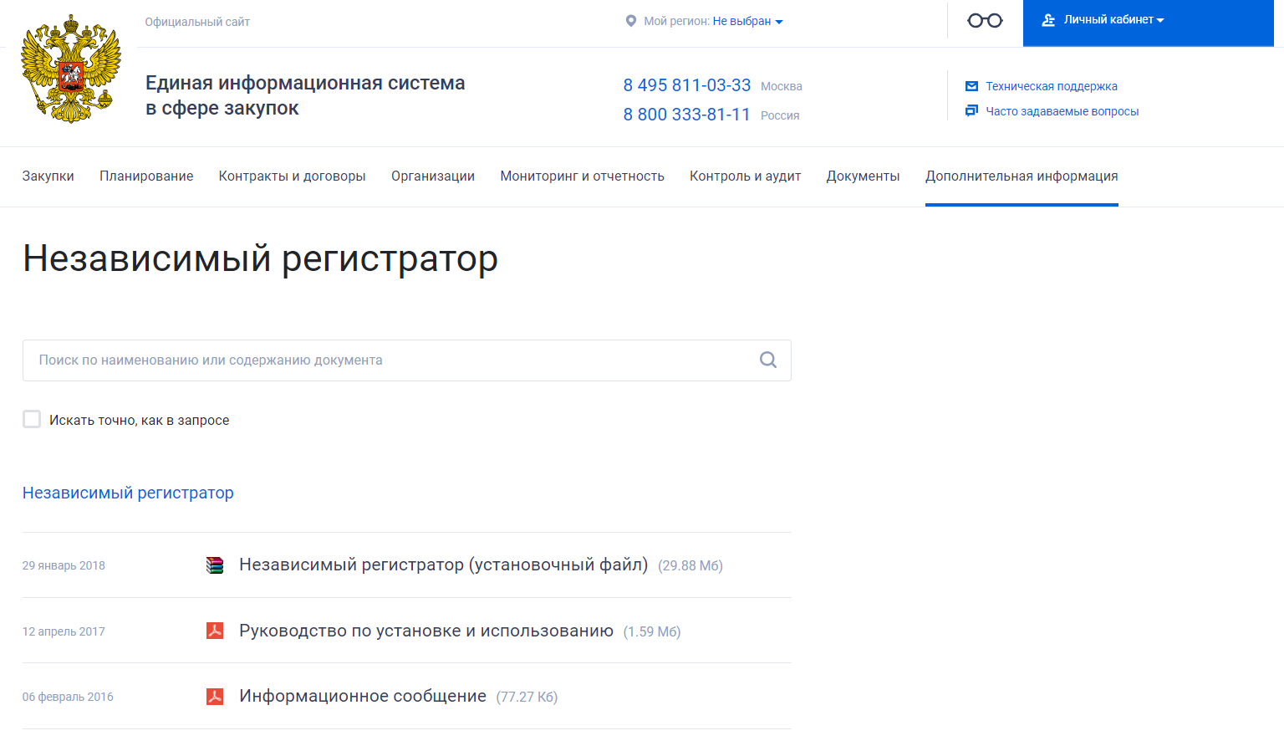
ГИС «Независимый регистратор»
с 1 января 2020 года

Slide 261
ГИС «Независимый регистратор»
Письмо ФАС РФ от 25.02.2019 № МЕ/13989/19 "Об использовании ГИС "Независимый регистратор" при рассмотрении жалоб на действия (бездействие) электронных площадок«
Использование функционала ГИС «Независимый регистратор» позволит участникам закупок зафиксировать случаи возникновения технических неполадок в работе оператора электронной площадки, в том числе при подаче заявок на участие в закупке и подаче ценовых предложений, заключении контракта с заказчиком. Данные видеофиксации ГИС «Независимый регистратор» участники закупок могут представить в ФАС России для подтверждения наличия или отсутствия технических неполадок в работоспособности электронной площадки.
При этом необходимо отметить, что скриншоты (снимков экрана) не позволяют проверить их достоверность и не могут свидетельствовать о наличии или отсутствии технических неполадок в работе электронной площадки.
На основании изложенного, участникам закупок целесообразно при участии в электронных процедурах пользоваться ГИС «Независимый регистратор» для защиты своих прав и законных интересов.
Дополнительно ФАС России сообщает, что участники закупок могут скачать бесплатно плагин ГИС «Независимый регистратор» в ЕИС по адресу: http://zakupki.gov.ru в разделе «Информация для пользователей» во вкладке «Независимый регистратор» и установить его на своем рабочем месте для использования при участии в электронных процедурах.

Slide 262
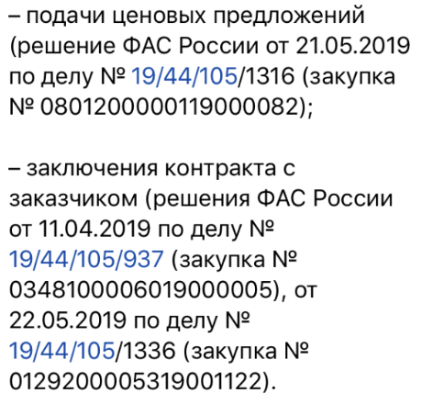
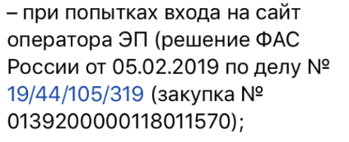
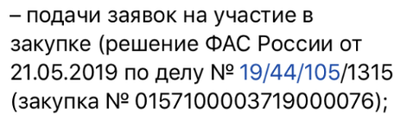
ГИС «Независимый регистратор»
Тем не менее, уже сейчас при анализе решений ЦА ФАС России можно выделить одну тенденцию, которая заключается в следующем: если комиссия контрольного органа установит, что на компьютере заявителя не использовался «Независимый регистратор», то она ссылается на отсутствие у нее сведений об отображаемой на компьютере заявителя информации в период проведения закупки:
Поставщикам не оставляют «добровольного» выбора использования системы уже сейчас
Источник: чат «Закупочная жизнь»

Slide 263
Законом № 44-ФЗ не установлено в какой части заявки на участие в конкурсе необходимо предоставить предложение участника конкурса о расходах на эксплуатацию и ремонт товаров, использование результатов работ при установлении в конкурсной документации критерия, предусмотренного п. 2 ч. 1 ст. 32 Закона № 44-ФЗ.
Критерии оценки.
Описание проблемы
Возможное решение
??? Предусмотреть возможность установления информации в Заявке участника

Slide 264
Законом № 44-ФЗ не установлен порядок действий при отклонении единственной поступившей заявки.
Поскольку, рассмотрение происходит всей единственной поданной заявки, а не только первой или второй её части, то этот случай не попадает под действие ни пункта 2 части 3 статьи 55.1 Закона 44-ФЗ, ни пункта 3 части 3 статьи 55.1 Закона 44-ФЗ.
Признание конкурса несостоявшимся.
Описание проблемы
Возможное решение
Предусмотреть необходимость продления сроков на 10 дней в этом случае.

Slide 265
Запрос котировок в электронной форме
Центр профессионального образования БГУ
E-mail: cpoirkutsk@rambler.ru
Тел.: 403-307, 52-26-28
Факс.: 52-26-45

Slide 266
Запрос котировок в электронной форме – единственная процедура, в которой наличие лицензии просто декларируется участником закупки. Для заказчиков – это служит своеобразным ограничением на выбор способа закупки, а для участников закупки – полем недобросовестной деятельности
Закупка лицензируемых работ/услуг.
Описание проблемы
Возможное решение
Предусмотреть необходимость включать в состав заявки копии лицензий

Slide 267
В случаях, когда подана только одна заявка или только одна заявка допущена, срок подачи продляется на 4 раб. дня.
Признание запроса котировок несостоявшимся.
Описание проблемы
Возможное решение
Исключить такое продление и предусмотреть возможность заключения контракта по п. 25.1 ч. 1 ст. 93

Slide 268
В случаях, когда контракт заключен по результатам запроса котировок изменение контракта в пределах 10% не допускается, так как не выполняется условие о том, что возможность должна быть предусмотрена документацией
Невозможность изменения контракта в пределах 10%
Описание проблемы
Возможное решение
Добавить запрос котировок в исключения наряду с единственным поставщиком, кода возможность изменения должна быть предусмотрена только контрактом.

Slide 269
Контракт
Центр профессионального образования БГУ
E-mail: cpoirkutsk@rambler.ru
Тел.: 403-307, 52-26-28
Факс.: 52-26-45

Slide 270
Закон № 44-ФЗ не определяет порядки расчета, возврата гарантийных обязательств, если закупка содержит несколько ТРУ
Гарантийные обязательства
Описание проблемы
Возможное решение
Установить порядки в законе

Slide 271
Закон № 44-ФЗ содержит большое количество норм в отношении отдельного этапа исполнения контракта, вместе с тем, определения, что такое «этап» не предусмотрено
Этапы в контракте
Описание проблемы
Возможное решение
Определить понятие «этапы» и случаи, когда этапы должны быть выделены.

Slide 272
Ч. 8 ст. 83.2 44-ФЗ: С момента размещения в единой информационной системе предусмотренного ч. 7 ст. 83.2 Закона 44-ФЗ и подписанного заказчиком контракта он считается заключенным.
Ч. 2 ст. 558 ГК РФ: Договор продажи жилого дома, квартиры, части жилого дома или квартиры подлежит государственной регистрации и считается заключенным с момента такой регистрации.
С какого момента действует контракт на покупку жилого помещения?
Покупка жилых помещений
Описание проблемы
Возможное решение
В связи с тем, что закупка жилых помещений помимо Закона № 44-ФЗ регулируется особыми нормами гражданского законодательства, а также законодательства о государственной регистрации недвижимости, необходимо закрепить отдельными регламентами порядок проведения и расчета НМЦК таких закупок.

Slide 273
При осуществлении закупок продуктов питания и их приемке в подавляющем большинстве случаев, выявить фальсифицированную продукцию должностному лицу заказчика самостоятельно практически невозможно, а осуществить внешнюю экспертизу не позволяет отсутствие денежных средств
Экспертиза поставляемого товара
Описание проблемы
Возможное решение
Необходимо рекомендовать высшим органам исполнительной власти субъектов РФ рассмотреть вопрос о возможности организации уполномоченных складов, осуществляющих приемку, хранение и распределение продуктов питания централизованно для нужд нескольких заказчиков.

Slide 274
предмет Закупки: поставка продуктов питания, медикаментов
Односторонний отказа заказчика от заключенного контракта
Описание проблемы
Возможное решение
Внести изменения в Закон №44-ФЗ в части сокращения сроков осуществления процедуры одностороннего отказа заказчика от заключенного контракта, предметом которого являлась поставка продуктов питания, медикаментов в связи с неисполнением или недобросовестным исполнением обязательств со стороны поставщика.

Slide 275
Требования к участникам
Центр профессионального образования БГУ
E-mail: cpoirkutsk@rambler.ru
Тел.: 403-307, 52-26-28
Факс.: 52-26-45

Slide 276
Нужно ли требовать наличия членства в СРО при закупке работ по строительному контролю?
«саморегулируемая организация - некоммерческая организация, созданная в форме ассоциации (союза) и основанная на членстве индивидуальных предпринимателей и (или) юридических лиц, выполняющих инженерные изыскания или осуществляющих подготовку проектной документации или строительство, реконструкцию, капитальный ремонт, снос объектов капитального строительства…»
Нужно ли членство в СРО?
Описание проблемы
Возможное решение
Закрепить на законодательном уровне необходимость подтверждения соответствия единым требованиям участника закупки при закупке работ по строительному контролю при начальной (максимальной) цене контракта (далее – НМЦК) более 3 миллионов рублей, - предоставлением выписки из реестра саморегулируемой организации

Slide 277
Можно ли требовать наличия членства одновременно в СРО в области проектирования и инженерных изысканий?
Нужно ли членство в разных СРО?
Описание проблемы
Возможное решение
Однозначное разрешение или запрет на установление требований о наличии нескольких документов.

Slide 278
Невозможно проверить действительность копии договора, заключенного между коммерческими организациями.
Как проверить договор?
Описание проблемы
Возможное решение
Установить дополнительное условие о необходимости подтверждения опыта контрактами и договорами из реестров по 44-ФЗ/223-ФЗ

Slide 279
Можно ли принимать в качестве подтверждения опыта участника закупки договор субподряда?
Можно ли договор субподряда?
Описание проблемы
Возможное решение
Однозначное разрешение или запрет на возможность предоставления договоров субподряда

Slide 280
Специфика строительных работ в рамках КС
Центр профессионального образования БГУ
E-mail: cpoirkutsk@rambler.ru
Тел.: 403-307, 52-26-28
Факс.: 52-26-45

Slide 281
ПП РФ от 04.02.2015 № 99 п. 2(3) Приложения № 1
- Для выполнения работ по ремонту, содержанию автомобильных дорог, требуется наличие за 3 года до даты подачи заявки на участие в закупке опыта исполнения (с учетом правопреемства) одного контракта (договора) на выполнение работ по строительству, реконструкции, капитальному ремонту, сносу линейного объекта.
Неоднозначность определений в НПА
Описание проблемы
Возможное решение
изложить в следующей редакции: "Выполнение работ по ремонту, содержанию ЛИНЕЙНЫХ ОБЪЕКТОВ

Slide 282
Если для капитального ремонта разработана только сметная документация, можно ли использовать проектно-сметный метод обоснования Н(М)ЦК?
Нужно ли проводить «строительный» аукцион?
Состав проектно-сметной документации при капитальном ремонте.
Описание проблемы
Возможное решение
Разработка единообразного подхода к использованию проектно-сметной документации на выполнение капитального ремонта.

Slide 283
Обязан ли заказчик устанавливать параметры эквивалентности?
Товарные знаки в проектно-сметной документации.
Описание проблемы
Возможное решение
Внесение изменений в постановление Правительства РФ от 16.02.2008 № 87 «О составе разделов проектной документации и требованиях к их содержанию» и возложить обязанность по установлению параметров эквивалентности при разработке проектной документации
или
однозначно закрепить законом отсутствие необходимости предусматривать в документации о закупке (техническом задании) указание на возможную эквивалентность других товаров, используемых при выполнении работ

Slide 284
Иное
Центр профессионального образования БГУ
E-mail: cpoirkutsk@rambler.ru
Тел.: 403-307, 52-26-28
Факс.: 52-26-45

Slide 285
На действия заказчика во время проведения процедур закупок поступает большое количество жалоб со стороны «профессиональных жалобщиков». Зачастую «профессиональные жалобщики» намеренно затягивают процедуры закупок путем подачи безосновательных жалоб. При этом они не несут за свои действия никакой ответственности.
«Профессиональные жалобщики»
Описание проблемы
Возможное решение
??? установить государственную пошлину при подаче жалобы на действия (бездействия) заказчика, уполномоченного органа, уполномоченного учреждения, комиссии по осуществлению закупок, ее членов, должностного лица контрактной службы, контрактного управляющего (в соответствии со ст. 105 Закона № 44-ФЗ), в случае, если жалоба такого участника признана необоснованной.

Slide 286
Второй этап обязательного общественного обсуждения начинается с момента публикации извещения и завершается за 3 дня до даты, не позднее которой определение поставщика (подрядчика, исполнителя) может быть отменено в соответствии со статьей 36 Федерального закона.
Если установить минимальный срок подачи заявок в «строительном» аукционе 7 дней… обязательное общественное обсуждение закончится так и не начавшись!
Обязательное общественное обсуждение закупок.
Описание проблемы
Возможное решение
Корректировка сроков общественного обсуждения

Slide 287
ЧС
Описание проблемы
Специальными положениями Закона N 44ФЗ предусмотрена обязанность в проведении предварительного отбора участников для целей осуществления закупок по ликвидации последствий чрезвычайных ситуаций. Вместе с тем, у потенциальных поставщиков отсутствует мотивация проходить отбор, так как это не предполагает совершение сделки. Таким образом, при наступлении чрезвычайной ситуации заказчики попадают в положение, при котором нежизнеспособная норма препятствует проведению срочной закупок.
Возможное решение
Не эффективность действующих норм свидетельствует о необходимости всестороннего исследования и изменения положений о ликвидации последствий чрезвычайных ситуаций в рамках Закона N 44-ФЗ.

Slide 288
Новеллы контрактной системы – 2019: практическое применение
Дорошенко Татьяна Геннадьевна
директор ЦПО БГУ
E-mail: t_doro@mail.ru
Тел.: +7 3952 52-26-45, 40-33-07,
52-26-28

